Slide 1
FORMACIÓN DE KAFKA
PARA DESARROLLADORES
Arturo Tarín Villaescusa

Slide 2

INTRODUCCIÓN

Slide 3



Gran volumen:
Más de 1.4 Trillones de mensajes por día
175 Terabytes por día
650 Terabytes de mensajes consumidos por día
Más de 433 millones de usuarios
Gran Velocidad:
Picos de 13 millones de mensajes por segundo
2,75 GigaBytes por segundo
Gran Variedad:
Multiple RDBMS (Oracle, MySQL, …)
Filesystems
Sensores telemétricos (IoT)
…
Notes:
Lo más probable es que tengáis un perfil en Linkedin
También es probable que seais suscriptor de Netflix y que hayais interactuado con su servicio en el Smartphone o en la TV.
Tal vez hayas pedido un coche de Uber.
Si es así, habéis sido usuarios de un sistema llamado Apache Kafka.
Apache Kafka proporciona la infraestructura de mensajes de estas y muchas más aplicaciones de Software as a Service que utilizamos a diario.
Cada uno de estos servicios produce cientos de miles de millones de mensajes, y varios cientos de Terabytes se está moviendo y consumiendo al día.
¡Eso es realmente Big Data!

Slide 4








RDBMS
LOGS
NOSQL
QUEUE
BLOBS
DWH
HADOOP
SEARCH
ANALYSIS
‹#›
Notes:
Es probable que vuestra empresa se estén obteniendo datos cada vez más inmanejables y que estéis luchando ya por encontrar la forma de trasladarlos allí donde sea necesario para permitir cubrir todos los nuevos casos de uso que se os están presentando.

Slide 5



LOB APPS
RDBMS
APPS
LOGS
MONITOR
subscribe
publish
subscribe
publish
publish
topic
topic
topic
topic
subscribe
publish
publish
subscribe
subscribe
DW
HDP
SEARCH
OPS
…
‹#›
Notes:
No es un problema fácil de resolver, pero por eso que estamos aquí, para conocer Apache Kafka tener una visión general de cómo puede ayudaros a resolver estos problemas hoy y los que ocurran en el futuro.

Slide 6

¿QUÉ ES APACHE KAFKA?
Sistema de mensajes distribuido de publicación-suscripción
Plataforma de streaming distribuida
Un sistema de mensajería distribuida de alto rendimiento
‹#›
Notes:
‹#›
Kafka es un sistema distribuido de publicación-suscripción de mensajería de confirmación de registro (commit log) que separa segmentos de datos mediante tópicos y permite leer a múltiples consumidores sobre los mismos datos de forma concurrente, sin que el rendimiento global del clúster se vea perjudicado.
Kafka soporta Streaming gracias a que:
permite publicar y suscribirse a flujos de registros.
permite almacenar flujos de registros en modo tolerante a fallos.
permite procesar flujos de registros a medida que se producen.
Kafka es útil para:
Construcción de canales de datos de streaming en tiempo real que permiten obtener datos de forma fiable entre sistemas o aplicaciones.
Construir aplicaciones de streaming en tiempo real que transformen o reaccionen a los flujos de datos.

Slide 7
¿QUÉ ES APACHE KAFKA?
SQL Server
Elasticsearch
MongoDB
Oracle
MySQL
Hadoop
Sistema de mensajes distribuido de publicación-suscripción
Plataforma de streaming distribuida
Un sistema de mensajería distribuida de alto rendimiento
Notes:
Kafka tiene que ver con datos, de cómo mover grandes cantidades de datos de un lugar a otro de forma rápida, escalable y fiable.
En otras palabras, se trata del movimiento de datos o de la logística de datos. Un término común que se utiliza para definir la transferencia de datos es "mensajería", y así es como Apache Kafka se describiría a sí mismo, como un sistema de mensajería.
Pero a diferencia de otros sistemas de mensajería, Apache Kafka está diseñado para casos de uso de alto rendimiento, en los que es necesario mover una gran cantidad de datos de forma escalable y tolerante a fallos.

Slide 8

¿QUÉ ES APACHE KAFKA?
Productores
Consumidores
‹#›
Notes:
‹#›
Kafka puede ser visto como un sistema de archivos distribuido de propósito especial, dedicado al almacenamiento, replicación y propagación de registros de confirmación distribuidos de alto rendimiento y baja latencia, donde los publicadores publican datos y los consumidores leen los datos.
Hay características que diferencian a Kafka de una cola de mensajes normal que iremos viendo.
Cada instancia del servidor Kafka se llama bróker.
Un clúster de Kafka debe tener un número impar de brokers: 3, 5, 7, …
Agregando más brókers a un clúster puede darle mayor disponibilidad de los datos, obviamente dependiendo de cuánto planea replicarlos entre todos los brókeres.
Añadir más brokers permite escalar el sistema. Los clústeres de producción suelen tener 3 o 5 brókers.
Se utiliza un número impar porque es la distribución tolerante a fallos más optimizada, ya que no desaprovecha ningún servidor cuando hay que tomar una decisíón de Quorum.

Slide 9

INTRODUCCIÓN A KAFKA
Productores
Consumidores
Aunque se pierda uno de los
3 bróker todavía existe 2/3
de mayoría
‹#›
Notes:
‹#›
Si tenemos tres brokers y perdiésemos uno de ellos, todavía tendríamos 2/3 de la mayoría de brókeres del cluster activos, por lo que podríamos seguir procesando la información como si nada hubiese pasado.

Slide 10
INTRODUCCIÓN A KAFKA
Productores
Consumidores
Pero en un cluster de nodos
pares es distinto. Por ejemplo,
perder un nodo de un cluster
de 4 mantiene los ¾ de mayoría.
Pero perder dos nodos ya no la
Garantiza, por lo que estamos
Desperdiciando un nodo.
‹#›
Notes:
‹#›
Si tuviesemos la intención de añadir más capacidad de tolerancia a fallos nuestro cluster añadiéndole un cuarto broker, no sería de utilidad, más bien sería un gasto innecesario, veamos porqué.
Si perdiesemos un broker tendríamos 3/4 de mayoría y podríamos seguir procesando la información.
Si perdiesemos dos no, porque tendríamos 2/4, empate. No podríamos seguir procesando la información, a pesar del broker adicional que habíamos añadido.
Por ello conviene tener clusters con número de brokers impares, ya que tener un par de brokers implica un costo innecesario de un broker adicional que no proporcionará beneficios extras al sistema.

Slide 11





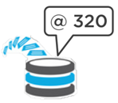


INTRODUCCIÓN A KAFKA
Productores
Consumidores
PUSH
PULL
‹#›
Notes:
‹#›
Kafka es una plataforma que permite gestionar en modo unificado cualquier fuente de datos en tiempo real que una gran empresa puede tener.
Puede manejar muchos tipos de fuentes de datos:
Información de aplicaciones
Logs de servidores
Datos de telemetría (IoT)
…
Kafka está construido para manejar cargas pesadas
Lo que distingue a Kafka de muchos otros frameworks de mensajería es que ES RÁPIDO. ES MUY RÁPIDO
Kafka soporta también muchos tipos diferentes de consumidores.
Múltiples consumidores pueden consumir los mismos mensajes, y cada cliente puede consumirlos a su propio ritmo.
Esto es posible porque Kafka no actúa como una cola, lo que significa que el consumo de datos de un tópico de Kafka no tiene ninguna incidencia secundaria sobre los datos almacenados.
En otras palabras, leer un valor no lo elimina de la cola, ya que Kafka no "desencola" los valores que han sido leidos.
Más bien, Kafka deja que el consumidor decida cómo quiere mantener el registro de sus propios offsets de lectura, esto no es no es el trabajo del cluster de de Kafka.
No obstante, aunque Kafka no soporta esa operación, sí que proporciona facilidades para facilitar esa al consumidor esta tarea.
Kafka tampoco envía datos a los consumidores. Es un modelo de "pull".
Lo habitual es que hay muchos consumidores interesados en consumir los datos de un tópico, y Kafka está preparado para tratar con ellos sin sufrir problemas y sin impacto adicional en el rendimiento global del cluster.
Aunque no se comporta como una cola, podemos emular este comportamiento haciendo algunos ajustes en el consumidor.
Cualquier consumidor puede tratar al tópico de Kafka como si se tratase de una gracias a la semántica proporcionada por las librerías de programación de Kafka, es decir, de modo que cuando un consumidor de la aplicación consume un mensaje, el resto de consumidores de la aplicación no podrán consumir el mismo mensaje, a todos los efectos para ellos sería como si ese mensaje se hubiera eliminado realmente de la cola.
Esto se logra a través del control de grupos y offsets, más adelante lo veremos con más detalle.

Slide 12
PROBLEMAS CON LOS DATOS
EN LAS GRANDES COMPAÑÍAS

Slide 13
RDBMS
LOGS
NOSQL
QUEUE
BLOBS
DWH
HADOOP
SEARCH
ANALYSIS
‹#›
Notes:
Este es el aspecto de muchas compañías.
Tal vez he sido un poco dramático, pero si piensas en compañías realmente grandes, la tuya propia, por ejemplo, hay cientos de aplicaciones que necesitan datos para operar.
Ya sea que se trate de crear registros en bases de datos, pares clave-valor, objetos binarios o mensajes, todas estas aplicaciones están creando datos a un ritmo increíblemente veloz.
A menudo, esta tasa sobrecarga de tal manera a los almacenes de datos existentes que nos vemos en la curiosa paradoja que necesitamos tener más almacenes para que se encarguen de almacenar temporalmente la carga que los almacenes finales no pueden manejar.
Cuando eso sucede, inevitablemente surgen los problemas relacionados con la transferencia de los datos desde donde están hasta donde deben estar y el modo en que se puede habilitar a aplicaciones para que encuentren los datos que hemos transferido.
Además, si por cualquier motivo la lógica de negocio cambia, o si la variedad de datos aumenta nos fuerza a que los tipos de datos que manejan las aplicaciones y los esquemas de datos también cambien.
Esto obviamente no sucede de la noche a la mañana... ¡pero sucede! Y el resultado es que nuestros sistemas se convierten en un complejo e intrincado ir y venir de datos de extremo a extremo, con el que se hace muy difícil de trabajar.

Slide 14

Replicación de base de datos
Envío de logs
Extracción, Transformación y Carga (ETL)
Mensajería
Middleware personalizado
‹#›
Notes:
En este escenario, las compáñías usan muchas herramientas y métodos para hacer posible esta compleja topología de distribución.
La mayoría de ellas han estado siendo usadas durante décadas, y cada una de ellas tiene sus ventajas y desventajas.
Vamos a echarles un vistazo.

Slide 15
Replicación de bases de datos y envío de logs
Sólo de RDBMS a RDBMS
Específico a un vendedor de base de datos
Acoplamiento alto (esquemas)
Problemas de rendimiento (logs muy grandes)
Complicado y caro (licencias)
RDBMS
LOGS
RDBMS
RDBMS
‹#›
Notes:
Probablemente el método más común es la replicación de bases de datos y el envío de registros.
Obviamente puede ser útil, pero esto se limita a un cierto tipo de movimiento de datos entre bases de datos relacionales que soportan replicación, eso es todo.
La forma en que una base de datos implementa la replicación es muy específica para la base de datos. Y por lo tanto no funciona en todos los proveedores.
Como es una integración de datos punto a punto hay mucho acoplamiento entre la fuente y el destino.
Las modificaciones del esquema tienen un impacto directo en la replicación. Por lo tanto, a medida que las necesidades arquitectónicas cambian, el efecto dominó puede poner en apuros cada vez más complejos a la arquitectura de replicación.
En cuanto al el envío de logs, el rendimiento puede llegar ser un desafío dependiendo de cual sea el tamaño y de la frecuencia.
En general, estos métodos son complicados de manejar y mantener, y realmente sólo se pueden aplican a limitado tipo de almacenes de datos.

Slide 16

Extracción, Transformación y Carga (ETL)
Típicamente software propietario y costoso
Mucho desarrollo a medida
La escalabilidad siempre es un reto
No siempre tiene el mejor rendimiento
A menudo se necesitan múltiples instancias
RDBMS
RDBMS
RDBMS
‹#›
Notes:
Para integrar datos entre fuentes y destinos se hacen ETLs, pero estas no están exentas de inconvenientes.
ETL es muy costoso, y en algunos casos propietario.
En los últimos años, han surgido opciones viables de código abierto, pero sin embargo, las herramientas y la infraestructura de ETL, por lo general requieren un poco de formación y un tiempo de preparación para su uso productivo.
Cada trabajo de ETL que se ejecuta es una aplicación personalizada, escrita por un desarrollador que se especializa en ETL.
A medida que el entorno de datos aumenta en complejidad, los Jobs centrales y los pequeños sistemas CTL colisionan en la ejecución de estos Jobs, por lo que la escalabilidad del rendimiento se ve forzada a medida que los Jobs concurrentes o secuenciales compiten por los recursos que se van haciendo limitados.
Esto puede llevar a la necesidad de múltiples entornos ETL, lo que aumenta aún más la complejidad de la solución.

Slide 17

Mensajería
APP
APP
Escalabilidad limitada
Mensajes más pequeños
Requiere un consumo rápido
No tolerante a fallos (aplicación)
RDBMS
RDBMS
‹#›
Notes:
La mensajería tiene mucho sentido, porque establece un paradigma bastante simple para mover datos entre aplicaciones y almacenes de datos.
Sin embargo, cuando se trata de una implementación a gran escala, los sistemas de mensajes tradicionales pueden tener dificultades con la escalabilidad.
Los medios para recopilar y distribuir datos como mensajes se basan en el Broker de Mensajería, que a menudo es un cuello de botella por las razones que veremos en breve.
Además, hay muchas variables que determinan la fiabilidad y el rendimiento de un sistema de mensajería. Una muy importante es el del tamaño de los mensajes.
Los mensajes más grandes pueden sobresaturar a los brókeres. Esto es un reto difícil, porque es posible que no sea posible controlar cual será el tamaño de los mensajes que provienen de algunos sistemas.
Además, la capacidad de los consumidores para consumir realmente a un ritmo razonable es una variable muy a tener en cuenta.
También está el desafío de la tolerancia a los fallos. Si un consumidor saca un mensaje de la cola, probablemente desaparezca una vez haya sido leído. Por lo tanto, si el consumidor pierde el mensaje o lo procesa incorrectamente, es extremadamente difícil volver a procesarlo.

Slide 18







Peligros de tener un alto volumen de mensajes
APP
APP
¿Alto volumen?
¿Gran tamaño del mensaje?
¿Sin límite de llegada?
APP
Publicador
¿Un solo host?
¿Almacenamiento local?
¿Acumulación de mensajes?
Broker
Consumidor
APP
APP
¿no se consume?
¿se consume muy lentamente?
APP
‹#›
Notes:
En circunstancias ideales, las aplicaciones producen, el bróker se comporta como un buzón de correo, cuyo trabajo es entregar o poner los mensajes a disposición de las aplicaciones consumidoras, que consumen los mensajes a un ritmo razonable.
Pero cuando se eleva la cantidad de mensajes y variedad de tamaños de mensaje, y la aplicación publicadora no tiene algún tipo de límite, puede llegar a hacer estallar el bróker con mensajes que le envía.
La mayoría de los sistemas de mensajería se implementan en un solo nodo o host, que generalmente se basa en un sistema de almacenamiento limitado. Generalmente esto no es un problema, ya que los sistemas de mensajería suelen ser muy eficientes, siempre y cuando puedan entregar los mensajes que reciben rápidamente, antes de que el almacenamiento se vea agotado.
Pero cuando los consumidores de aplicaciones se vuelven lentos o no responden por la razón que sea, el resultado puede ser un desastre de proporciones épicas. Si los discos bróker se llenan, el bróker cae y los publicadores dejan de poder publicar sus mensajes.
Y dependiendo de cómo se estén manejando los errores, esto puede hacer que todo el sistema caiga por el efecto domino.

Slide 19


Peligros de mensajes con fallos producidos por el consumidor
APP
APP
APP
Publicador
Broker
APP
APP
Error de procesamiento
de los mensajes
APP
Consumidor
‹#›
Notes:
Otra categoría de peligro es con respecto a los bugs de aplicación en las aplicaciones consumidoras.
Los fallos pueden ocurrir por cualquier razón. Pero una razón común es un bug de algún tipo. Esto se convierte en un problema cuando el error procesa incorrectamente el mensaje que está recibiendo del bróker.
¿Por qué es esto un problema? Porque el bróker entrega los mensajes y no puede mantenerlos por mucho tiempo.
Así que si un consumidor consume el mensaje y lo procesa incorrectamente está envenenando los datos y no puede volver a recuperar el mensaje, sencillamente porque el mensaje original ha desaparecido.
Por supuesto, el consumidor puede haber guardado los mensajes por precaución, pero no siempre es así. Pero aun en tal caso, cuesta muchísimo trabajo recuperar el mensaje y reprocesarlo una vez que el error ha sido solucionado, y tal vez ya sea demasiado tarde.

Slide 20
Middleware “mágico”
APP
APP
Cada vez más complejo
No siempre es fiable
Problemas de consistencia
Potencialmente caro
RDBMS
RDBMS
RDBMS
‹#›
Notes:
Técnicamente, se considera que los sistemas de mensajería forman un middleware. Suelen ser personalizados y es necesario escribir lógica compleja para conseguir mover los datos entre las aplicaciones y los almacenes de datos.
El código necesita tener un conocimiento a bajo nivel de cada almacén de datos que usemos, y ese conocimiento probablemente sería específico para cada uno de los tipos de almacén de datos y proveedor.
Además, es probable que ya estéis lidiar con tarea de implementar la lógica de cómo coordinar vuestro middleware entre distintos servidores distribuidos, controlando la transferencia multi fase y manejando los errores para evitar que los datos se vuelvan inconsistentes.
Cualquiera que haya vivido este papel te lo dirá, es extremadamente complejo y nunca termina.
Con cada cambio de aplicación, nuevo almacén de datos, nuevo esquema, tienes que volver a retocar este código
En el tablero de diseño parece una gran solución, e incluso puede funcionar con condiciones simples, pero esto es engañoso, ya que cuando hay que manejar múltiples fuentes de datos a diferentes velocidades y casos de uso, nos solemos encontrar con dificultades para mantener la consistencia de los datos.
Cuanto más distribuido se vuelve nuestro sistema, más difícil es mantener la consistencia de la estructura de los datos.
Escribir tu propio middleware puede ser más barato al principio, pero cuando se considera el coste total de propiedad de desarrollar un código complejo, mas los problemas que podemos incurrir ante cualquier fallo no previsto, el coste es alto.
Una alternativa es emplear la solución de middleware de un proveedor, que puede o no funcionar para todos nuestros casos de uso. También puede resultar costosa por el uso de licencias.

Slide 21
Desafíos del Middleware
Patron multi-escritura
Patrón de broker de mensajería
APP
APP
APP
APP
APP
APP
Transacción
atómica
Lógica
ce
coordinación
Competencia entre consumidores
Consumidores caídos
RDBMS 1
RDBMS 2
RDBMS 1
RDBMS 2
RDBMS 1
RDBMS 2
‹#›
Notes:
Echemos un vistazo a los dos patrones principales de middleware de movimiento de datos.
El primer patrón es un escenario multi-escritura, donde la aplicación usa dos o más almacenes de datos diferentes.
Esto requiere un cuidado especial en el mantenimiento para que funcione de forma fiable sin problemas de coherencia de datos.
Por ejemplo, si una base de datos de destino no está disponible por cualquier razón, y la transacción no puede confirmar, ¿qué debería ocurrir?
Hay muchos enfoques diferentes para esto, pero si no se tiene cuidado, puede llevar a una inconsistencia de datos.
Este patrón también presenta desafíos de productividad y de escalabilidad, ya que la consistencia transaccional requiere que todos los participantes se vean involucrados en la misma. Esto puede causar paradas en la aplicación y en la base de datos.
Además, si se ampliara la escala a más recursos para compartir la carga, significaría que cada vez más máquinas tendrían que participar en la lógica de la coordinación, por lo que esto puede salirse de control con gran facilidad.
Una alternativa podría ser aprovechar un bróker de mensajería en el centro para coordinar el movimiento de datos de la aplicación al almacenamiento y viceversa. Esto iría en línea con el escenario de mensajería que discutimos antes, y por lo tanto sujeto a los mismos problemas que los consumidores lentos, o almacenes de datos no disponibles.
Este patrón también es difícil de ampliar, ya que a más consumidores compartiendo datos pueden competir los recursos de acceso a los mensajes, y pueden no coordinarse de manera consistente entre ellos.

Slide 22

¿Hay alguna forma mejor?
Para transportar los datos de forma:
Limpia
Fiable
Rápida
Autónoma
‹#›
Notes:
Este es el desafío típico de la empresa que intenta manejar volúmenes datos crecientes, moviéndose cada vez más rápido entre los sistemas.
Seguramente tiene que haber una mejor manera de mover los datos,
limpiamente, sin una red compleja de topologías de integración,
de forma fiable, para reducir el impacto de la lentitud o indisponibilidad de cualquier componente en el sistema,
rápidamente, ya que el movimiento de datos se acelera en los casos de uso en tiempo real
De forma autónoma, reduciendo el acoplamiento entre componentes, de forma que podamos mejorar o cambiar partes del sistema sin que se produzca un efecto de caída del sistema en cascada.

Slide 23
Gran Volumen:
1.4 trillones de mensajes por día
175 Terabytes por día
650 Terabytes de mensajes consumidos por día
433 millones de usuarios
Gran Velocidad:
Picos de 13 millones de mensajes por segundo
2,75 GigaBytes por segundo
Gran Variedad:
Multiple RDBMS (Oracle, MySQL, …)
Multiple NoSQL (Expresso, Voldemort)
Hadoop, Spark, etc
Filesystems
Sensores de telemetría (IoT)
…
‹#›
Notes:
Eso es lo que Linkedin preguntó en 2010... ¿hay una manera mejor?
Linkedin es: una red social gigantesca para profesionales. A lo largo de los años desde su fundación ha crecido exponencialmente.
El sitio de Linkedin ofrece muchas capacidades diferentes, todas proporcionadas por una cartera de aplicaciones de producción y consumo de datos.
Su capacidad para dirigir, gestionar y utilizar los datos ha sido un factor directo de su éxito.
Pero esta capacidad de manejo de datos no siempre estuvo presente. De hecho, hasta el 2010, las cosas se les pusieron bastante feas.

Slide 24
Arquitectura de Linkedin antes de 2010
RDBMS
LOGS
NOSQL
QUEUE
BLOBS
DWH
HADOOP
SEARCH
ANALYSIS
‹#›
Notes:
¿Recuerdas esta foto? Representaba más o menos a Linkedin antes de que inventara Kafka.
Bajo la presión del hipercrecimiento, Linkedin necesitaba encontrar una mejor manera de manejar los datos,
Hay muchas funciones disponibles en su sitio web y a través de sus aplicaciones móviles. Toda esta funcionalidad se encuentra en aplicaciones autónomas que producen y consumen datos de la infraestructura de datos de forma autónoma.
A lo largo de los años, a medida que se escribían más aplicaciones, más usuarios utilizaban este sitio, se utilizaba mucha tecnología para llevar los datos a donde debían ir.
Linkedin tenía varios tipos de bases de datos relacionales, múltiples almacenes noSQL, sistemas de colas, procesadores de registros, etc.
En general, todo eso estaba bajo el punto de mira para manejar sus crecientes problemas de datos con las herramientas y métodos que hemos discutido anteriormente, los cuales Linkedin encontró inadecuados para resolver sus problemas de datos.
Dado su crecimiento, podemos imaginar lo importante que fue para Linkedin encontrar una manera mejor de tener todos estos datos disponibles sin ralentizar, colapsar o limitar aún más el sistema.

Slide 25
Objetivos que Linkedin marcó a Kafka
Alto rendimiento
Escalabilidad horizontal
Fiable y duradero
Productores y consumidores no vinculados entre sí
Semántica flexible de publicación-suscripción
‹#›
Notes:
Linkedin se fijó unos objetivos que la solución debía de cumplir para ser una herramienta viable.
En primer lugar, necesitaban ser capaces de manejar grandes volúmenes de datos, a partir de Terabytes en adelante.
Sabían que para que esto se lograra, el sistema debía poder escalar fácilmente añadiendo máquinas para compartir la carga.
No podían permitirse un sistema que perdiese datos, los datos tenían que ser gestionados de forma fiable, transmitidos y hacerlos duraderos en caso de fallo.
Para Linkedin era importante que todos los productores y consumidores de aplicaciones estuvieran desacoplados y que compartiesen formas comunes para intercambiar sus datos.
Consideraban inaceptable el efecto dominó.
Para hacer posible este paradigma libremente acoplado entre productores y consumidores, usaron una semántica de mensajería común y simple, de publicación-suscripción.
Aplicaciones independientes de producción de datos que envían datos a un tópico, y cualquier aplicación consumidora interesada podría escuchar y recibir datos de este tópico, procesarlos y a continuación producir sus resultados a otro tópico que otras aplicaciones los consuman.

Slide 26
LOB APPS
RDBMS
APPS
LOGS
MONITOR
subscribe
publish
subscribe
publish
publish
topic
topic
topic
topic
subscribe
publish
publish
subscribe
subscribe
DW
HDP
SEARCH
OPS
…
‹#›
Notes:
A un alto nivel, así es como se vio la arquitectura de datos de Linkedin una vez que usaron Kafka.
El papel de Kafka aquí es un bróker central de datos. Kafka permite que las aplicaciones y los almacenes de datos se relacionen entre sí de forma poco acoplada, transmitiendo datos de tópicos que Kafka gestiona a escala y de forma fiable.
Independientemente del sistema, el proveedor, el idioma o el tiempo de ejecución, todas las aplicaciones pueden integrarse en este tejido de datos.
Gracias a Kafka, Linkedin pudo superar con éxito la tormenta de datos y establecer una base sobre la que construir su próxima generación de aplicaciones y servicios.
Los ingenieros de Linkedin han admitido abiertamente que sin Kafka, Linkedin no habría sido capaz de sobrevivir a su crecimiento y lograr el estatus del que disfrutan hoy en día.

Slide 27
BRÓKERES DE KAFKA

Slide 28
EL BROKER DE KAFKA
Tópico | Particiones | RF
weblogs | 2 | 2
‹#›
Notes:
‹#›
¿Cómo se producen los datos en Kafka?
Para simplificar, vamos a utilizar brokers en nuestro ejemplo, para ver lo que ocurre en él mientras producimos.
Para entender Kafka, el nivel más alto de abstracción de datos es el tópico. Tópico sería el equivalente a una tabla en una base de datos, o una abstracción lógica de los datos que esperas enviar al tópico.
Nada nos impide enviar a un tópico la información que queramos, pero en producción tendremos que emplear algunos estándares de la compañía o salvaguardas para los datos que se están publicando. Para ello será conveniente utilizar algún tipo de registro de esquema, como este:
http://docs.confluent.io/3.0.1/schema-registry/docs/
La idea general es que cuando definimos un tópico también debemos definir los datos que esperamos ver publicados en el mismo.
Cada tópico tiene un nombre, en nuestro ejemplo lo llamaremos "weblogs".
Junto con cada tópico, también definiremos en cuantas particiones lo vamos a dividir, nuestro ejemplo, 2.

Slide 29
EL BROKER DE KAFKA
Tópico | Particiones | RF
weblogs | 2 | 2
Soy líder de P1
P1: Leader
Soy líder de P2
P2: Leader
‹#›
Notes:
Las particiones de los tópicos de Kafka también son llamadas réplicas, ya que Kafka admite la replicación de datos.
A estas dos primeras réplicas las llamamos Particiones Líder o Particiones Primarias.
Todas las réplicas se tratan igual y pueden realizar tareas similares, sin embargo, solo un bróker puede ser designado como líder para una partición primaria.
Todas las escrituras comienzan con las particiones primarias y todas las lecturas se hacen desde particiones primarias.
Kafka típicamente elige las particiones de modo que estén homogéneamente distribuidas entre todos los brókeres., con el fin de optimizar el rendimiento y la restauración, procurando aprovechar al máximo todos los nodos del clúster.
Más adelante veremos un ejemplo de cómo afecta esto al rendimiento cuando analizamos el consumo de Kafka.
Por lo tanto, llamamos réplica a cada partición, y el factor de replicación para el tópico indica cuantas particiones hay. En nuestro ejemplo hay 2.

Slide 30
EL BROKER DE KAFKA
Tópico | Particiones | RF
weblogs | 2 | 2
P1: Leader
P2: Leader
‹#›
Notes:
Esto es muy similar al factor de replicación en Hadoop, y nos permite elegir cuántas réplicas en total crear para producir mensajes con garantía de tolerancia a fallos en los bróker del cluster de Kafka.
Hemos de tener en cuenta que estas particiones no tienen ningún impacto en el rendimiento del los consumidores de datos, pero sí que tiene un impacto potencial en el rendimiento de los productores, como veremos más adelante.

Slide 31
EL BROKER DE KAFKA
Tópico | Particiones | RF
weblogs | 2 | 2
P1: Leader
P2: Réplica
P1: Replica
P2: Leader
‹#›
Notes:
Hemos elegido 2 réplicas para este ejemplo, pero un valor muy común para esto sería 3, como en HDFS.
Así que vamos a añadir al diagrama las 2 particiones de réplica.

Slide 32
EL BROKER DE KAFKA
Tópico | Particiones | RF
weblogs | 2 | 2
P1: Leader
P2: Réplica
P1: Replica
P2: Leader
‹#›
Notes:
Observamos cómo las particiones réplicas o copias de seguridad de réplica de cada líder o partición primaria, están en un bróker diferente. Esto es parte del mecanismo que permite lograr la tolerancia a fallos en kAFKA.
El número de particiones que decidamos tiene algunas implicaciones importantes, entre otras, incide en en el paralelismo máximo permitido por consumidor que podríamos lograr en los consumidores de Kafka.
En nuestro caso, como nuestro tópico sólo tiene dos particiones, ocurrirá que, por cada consumidor, únicamente podrán haber dos threads leeyendo desde esa partición.

Slide 33
EL BROKER DE KAFKA
Tópico | Particiones | RF
weblogs | 2 | 2
P1: Leader
P2: Réplica
P1: Replica
P2: Leader
‹#›
Notes:
Pero esta limitación no significa que solo podrá haber un consumidor leyendo.
De hecho, habitualmente habrá más de un consumidor leyendo del mismo tópico.
Si bien es cierto que, cada uno de los consumidores tendrá la misma limitación, de no más de dos hilos por consumidor leyendo los datos del tópico.

Slide 34
EL BROKER DE KAFKA
Tópico | Particiones | RF
weblogs | 2 | 2
P1: Leader
P2: Réplica
P1: Replica
P2: Leader
‹#›
Notes:
Finalmente, cuando los mensajes caducan acorde a la configuración que tengamos establecida, como veremos en la parte práctica, Kafka irá eliminando los mensajes más antiguos que haya en la partición.
O, posiblemente, sobreescribirá por el otro extremo del archivo commit log correspondiente al tópico. Por lo tanto, queda al descubierto el hecho de que los datos no viven eternamente en Kafka. La fecha de vencimiento por defecto es de 7 días.
Por lo general, Kafka está pensado para actuar como un búfer de transmisión entre los productores y consumidores, para permitir que la aplicación envíe datos a un lugar y consuma datos de un lugar. Sería una alternativa a los tradicionales pooles de conexiones entre sistemas.

Slide 35
EL BROKER DE KAFKA
Tópico | Particiones | RF
weblogs | 2 | 2
Con el modo “compaction” Kafka
Ejecuta un proceso periódico de
Compactación para mantener el
último registro por cada clave
P1: Leader
P2: Réplica
P1: Replica
P2: Leader
‹#›
Notes:
Pero eso no es del todo cierto, ya que Kafka puede mantener los datos de forma indefinida en un modo operativo llamado “Compactación”. Sólo menciono eso para que no quede sin incluir en la documentación, pero no vamos a entrar en detalle.
Simplemente es para decir que si estáis considerando ese caso de uso como, Kafka también os permitirá llevarlo a cabo.

Slide 36
EL BROKER DE KAFKA
Tópico | Particiones | RF
weblogs | 2 | 2
P1: Leader
P2: Réplica
P1: Replica
P2: Leader
‹#›
Notes:
La decisión que se tome sobre el número de particiones que vamos a dar a un tópico es importante desde la perspectiva del administrador, ya que un conjunto completo de datos para un solo tópico debe poder encajar en el espacio de almacenamiento de un único bróker.
Es simplemente una cuestión de cómo se almacena físicamente el tópico.
Si no cabe el tópico entero en un bróker, entonces podemos dividir sus datos entre varios bróker intermediarios dividiendo el tópico en varias particiones y habida cuenta de que igualmente, cada partición tiene que caber dentro de un solo bróker durante el periodo de retención que se haya elegido para los datos almacenados en el mismo.
Si el tamaño sigue sin ajustarse entonces debemos considerar alternativas, como usar discos más grandes, reducir el período de retención o cambiar la estrategia de partición elegida.

Slide 37
EL BROKER DE KAFKA
Tópico | Particiones | RF
weblogs | 2 | 2
P1: Leader
P2: Réplica
P1: Replica
P2: Leader
‹#›
Notes:
Cuando Kafka crea particiones para los tópicos, una de las particiones se designa como líder.
La partición líder es donde los productores escriben los datos y también donde los consumidores leen los datos.

Slide 38
EL BROKER DE KAFKA
Tópico | Particiones | RF
weblogs | 2 | 2
P1: Leader
P2: Réplica
P1: Replica
P2: Leader
‹#›
Notes:
Las particiones réplica son copias de seguridad que sirven para restaurar los datos en caso de que se por algún problema el bróker donde esté alojada la partición líder se quede inaccesible.
Cuando esto sucede, una de las réplicas de respaldo es seleccionada como partición líder o principal, y la vida sigue su curso.

Slide 39

EL BROKER DE KAFKA
Tópico | Particiones | RF
weblogs | 2 | 2
P1: Leader
P2: Réplica
P1: Replica
P2: Leader
‹#›
Notes:
Dado que Kafka es un sistema distribuido y necesita almacenar metadatos negociados, por ejemplo, información de tópicos, y qué réplica es un líder para una partición de tópicos, se basa en un sistema llamado Zookeeper
Zookeeper es un mecanismo que permite administrar la negociación entre brókeres a la hora de tomar estas decisiones almacenar la información de las decisiones tomadas.
Así que los brókeres se comunican con Zookeeper para almacenar su información y para conocer sobre la existencia y estado del resto de los brókeres del cluster.
Zookeeper es otro sistema distribuido, típicamente tiene una configuración de tres nodos y se usa para este tipo de gestión de configuración de clusteres.

Slide 40
PRODUCTORES DE KAFKA

Slide 41

EL PRODUCTOR DE KAFKA
Tópico | Particiones | RF
weblogs | 2 | 2
P1: Leader
P2: Réplica
Productor
P1: Replica
P2: Leader
El productor obtiene
Los metadatos del
tópico
‹#›
Notes:
Kafka desde la perspectiva de un productor
Cuando los productores se conectan con los brókeres Kafka, solicitan información sobre el tópico al que tienen pensado enviar los datos.
Específicamente, necesitan conocer el número de particiones y la lista de las cuales bróker contiene la partición de réplica líder.
Como los datos solo se producen en la partición líder, el productor debe recabar esa información para tener identificado cómo acceder a ese nodo.

Slide 42
EL PRODUCTOR DE KAFKA
Tópico | Particiones | RF
weblogs | 2 | 2
Particionador
P1: Leader
P2: Réplica
Productor
P1: Replica
P2: Leader
El productor obtiene
Los metadatos del
tópico
‹#›
Notes:
El productor emplea un esquema de partición para determinar qué mensaje va a qué partición.
Cada mensaje en Kafka tiene una clave y un valor de carga útil.
Como creador de un productor, puede elegir la estrategia de partición que desea emplear.
Así que, en última instancia, cada mensaje enviado a Kafka ya sabe cuál es su bróker destino para la partición líder, y los objetivos de réplica que deben de alcanzarse.
En cuanto a las estrategias de partición, se puede optar por particionar los datos en función de una clave, o si no se proporcionan las claves, entonces elegirá un particionador aleatorio que selecciona una clave de partición primaria aleatoria para los datos producidos, cambiándola periódicamente.
Un particionador aleatorio es una buena opción si no tiene una clave que distribuya claramente y de manera equitativa los datos entre todas las particiones.
Aunque la elección aleatoria es válida, viene con algunas consideraciones de rendimiento, específicamente si solo disponemos de un productor que envía datos, ya que entonces los datos terminan archivandose en una única partición, lo que significa que el paralelismo de los consumidores no podrá llevarse a cabo.
Pero si existen muchos productores esto no llega a resultar demasiado problemático ya que el azar hará que se envíen datos al azar a todas las particiones del tópico.

Slide 43
EL PRODUCTOR DE KAFKA
Tópico | Particiones | RF
weblogs | 2 | 2
Particionador
P1: Leader
P2: Réplica
Productor
P1: Replica
P2: Leader
El productor obtiene
Los metadatos del
tópico
‹#›
Notes:
En este ejemplo, un productor tiene un mensaje para enviar, ya tiene la información que necesita de los intermediarios y el tópico, y dónde están las réplicas de líder para cada partición, y utiliza un particionador para determinar dónde debe ir este mensaje.

Slide 44
EL PRODUCTOR DE KAFKA
Tópico | Particiones | RF
weblogs | 2 | 2
Particionador
P1: Leader
P2: Réplica
Productor
P1: Replica
P2: Leader
El productor obtiene
Los metadatos del
tópico
‹#›
Notes:
Supongamos que P1 ha sido la partición elegida => por lo que el mensaje es enviado a P1.

Slide 45
EL PRODUCTOR DE KAFKA
Tópico | Particiones | RF
weblogs | 2 | 2
Particionador
P1: Leader
P2: Réplica
Productor
P1: Replica
P2: Leader
El productor obtiene
Los metadatos del
tópico
‹#›
Notes:
Ahora el bróker que tiene la réplica obtiene una copia del nuevo mensaje.

Slide 46
EL PRODUCTOR DE KAFKA
Tópico | Particiones | RF
weblogs | 2 | 2
Particionador
P1: Leader
P2: Réplica
Productor
P1: Replica
P2: Leader
El productor obtiene
Los metadatos del
tópico
‹#›
Notes:
De la misma manera, si el productor determina que el mensaje es ir a la partición P2 ...

Slide 47
EL PRODUCTOR DE KAFKA
Tópico | Particiones | RF
weblogs | 2 | 2
Particionador
P1: Leader
P2: Réplica
Productor
P1: Replica
P2: Leader
El productor obtiene
Los metadatos del
tópico
‹#›
Notes:
... el bróker con la réplica líder de P2 recibirá el mensaje y se replicará sobre los otros brókeres, acord al factor de replicación especificado

Slide 48
EL PRODUCTOR DE KAFKA
Tópico | Particiones | RF
weblogs | 2 | 2
P1: Leader
P2: Réplica
Productor
P1: Replica
P2: Leader
request.required.acks
‹#›
Notes:
Los productores tienen cierto control sobre lo que es considerado como una operación de envío exitosa, ya que el broker le envía de vuelta un ack de que la operación ha terminado correctamente.
Esta configuración esencialmente permite al productor alcanzar el tipo de garantías que requiere la parte de negocio a la que está dando soporte, y se define mediante el parámetro de configuración request.required.acks.

Slide 49
EL PRODUCTOR DE KAFKA
Tópico | Particiones | RF
weblogs | 2 | 2
P1: Leader
P2: Réplica
Productor
ack
ack
P1: Replica
P2: Leader
request.required.acks
‹#›
Notes:
Un productor puede elegir que todas las réplicas sincronicen los datos antes de que se reciba un acuse de recibo exitoso, o ack.

Slide 50
EL PRODUCTOR DE KAFKA
Tópico | Particiones | RF
weblogs | 2 | 2
P1: Leader
P2: Réplica
Productor
ack
P1: Replica
P2: Leader
request.required.acks
‹#›
Notes:
También puede optar por recibir reconocimiento después de que sólo la réplica líder reciba los datos, trayéndole sin cuidado que las particiones hayan o no dado su ack.
Esto implica un pequeño riesgo, ya que existe la posibilidad de que la partición líder quede inaccesible inesperadamente antes de que se haya hecho la replica de seguridad.
La contrapartida será que se mejora el rendimiento del productor.

Slide 51
EL PRODUCTOR DE KAFKA
Tópico | Particiones | RF
weblogs | 2 | 2
P1: Leader
P2: Réplica
Productor
P1: Replica
P2: Leader
request.required.acks
‹#›
Notes:
Y puede optar por el modo “fire and forget”, es decir, seguir produciendo mensajes sin esperar ningún reconocimiento en absoluto.
La estrategia a seguir es decisión del productor, dependiendo del caso de uso interesará mas una u otra.
A partir de Kafka 0.9, todos los productores se implementan de forma asíncrona, sin embargo, puede bloquear y esperar el reconocimiento si realmente lo necesita, pero en la mayoría de los casos simplemente puede optar por responder a la llamada que recibe, como resultado de la recepción. un acuse de recibo de forma asíncrona.
Asimismo, a partir de Kafka 0.9, los productores enviarán mensajes de manera predeterminada tan pronto como los reciban, siempre que la canalización subyacente pueda manejar el tráfico, y enviará automáticamente los mensajes por lotes si no puede enviar una carga útil única rápidamente.

Slide 52
ASIGNACIÓN DE PARTICIONES Y CONSUMIDORES DE KAFKA

Slide 53
CONSUMIDORES DE KAFKA
Broker 1
Broker 2
Broker 3
weblogs
Particiones | RF
3 | 1
P1 (LR)
P1 (LR)
P1
P2 (LR)
P2
P2 (LR)
telemetria
P3
P3 (LR)
P3 (LR)
Particiones | RF
3 | 2
‹#›
Notes:
‹#›
En este ejemplo, hemos definido dos tópicos llamados "weblogs" y "telemetria".
(LR) anota "Réplicas de líder", por lo que puede decir que los weblogs tienen tres particiones y ninguna réplica, porque su número de particiones es tres y el factor de replicación es uno.
El tópico de la telemetría, por otro lado, también tiene tres particiones, pero el factor de replicación es dos, porque cada partición tiene una réplica principal y una copia de seguridad.

Slide 54
CONSUMIDORES DE KAFKA
Broker 1
Broker 2
Broker 3
weblogs
Particiones | RF
3 | 1
P1 (LR)
P1 (LR)
P1
P2 (LR)
P2
P2 (LR)
telemetria
P3
P3 (LR)
P3 (LR)
Particiones | RF
3 | 2
Consumer Group A
C1
C2
‹#›
Notes:
‹#›
Kafka define las aplicaciones de los consumidores en grupos llamados grupos de consumidores.
El concepto de grupos de consumidores permite diferentes enfoques al consumir datos de los tópicos de Kafka.
Lo más común es que cree múltiples consumidores, por ejemplo, al combinar varias instancias de su aplicación, donde todos los consumidores comparten el mismo nombre de grupo.
Y como resultado, comparten la carga de varias particiones.
Estos consumidores pueden estar en el mismo host, diferentes subprocesos, diferentes procesos o diferentes procesos en diferentes hosts todos juntos.
Este es un resumen de cuán flexible es Kafka. Es muy típico tener varios consumidores dentro de un grupo, cada uno en un host diferente que colabora para consumir datos de los tópicos.

Slide 55
CONSUMIDORES DE KAFKA
Broker 1
Broker 2
Broker 3
weblogs
Particiones | RF
3 | 1
P1 (LR)
P1 (LR)
P1
P2 (LR)
P2
P2 (LR)
telemetria
P3
P3 (LR)
P3 (LR)
Particiones | RF
3 | 2
Consumer Group A
C1
C2
P2
P1, P3
‹#›
Notes:
‹#›
Veamos un pequeño ejemplo. Digamos que estamos consumiendo desde el tópico “telemetría”.
Recuerda, solo se leen datos del líder.
Cuando un grupo de consumidores se conecta y comienza a consumir datos, se produce una asignación del proceso a una partición.
Las particiones se asignan al consumidor dentro de un grupo de consumidores. Así que existe este concepto de propiedad entre los miembros consumidores dentro de un grupo de consumidores y cada partición.
Por lo tanto, existe una asignación uno a uno entre una partición de réplica líder y un consumidor dentro de un grupo.

Slide 56
CONSUMIDORES DE KAFKA
Broker 1
Broker 2
Broker 3
weblogs
Particiones | RF
3 | 1
P1 (LR)
P1 (LR)
P1
P2 (LR)
P2
P2 (LR)
telemetria
P3
P3 (LR)
P3 (LR)
Particiones | RF
3 | 2
Consumer Group A
C1
C2
P2
P1, P3
‹#›
Notes:
‹#›
Una vez que ocurre este proceso de asignación, los consumidores pueden comenzar a extraer datos de sus respectivas particiones.
Así es como los consumidores dentro de un grupo colaboran colectivamente para leer datos de particiones de tópicos.
Las particiones solo se asignan a un solo consumidor dentro de un grupo de consumidores.
Eso significa que si la partición P1 se asignó al consumidor C2, el consumidor C1 nunca recibiría datos de la partición P1, siempre y cuando el consumidor C2 aún esté vivo y en buen estado, y posea la propiedad de esa partición.
Así que debemos de tener en cuenta que existe el concepto de propiedad: sólo un consumidor puede poseer una partición. Esto nos ayudará a entender cómo lograr la semántica durante el workshop de desarrollo.
Entonces, ¿qué pasa si el consumidor C2 muere?

Slide 57
CONSUMIDORES DE KAFKA
Broker 1
Broker 2
Broker 3
weblogs
Particiones | RF
3 | 1
P1 (LR)
P1 (LR)
P1
P2 (LR)
P2
P2 (LR)
telemetria
P3
P3 (LR)
P3 (LR)
Particiones | RF
3 | 2
Consumer Group A
C1
C2
P2
P1, P3
‹#›
Notes:
‹#›
Entonces, ¿qué pasa si el consumidor C2 muere?

Slide 58
CONSUMIDORES DE KAFKA
Broker 1
Broker 2
Broker 3
weblogs
Particiones | RF
3 | 1
P1 (LR)
P1 (LR)
P1
P2 (LR)
P2
P2 (LR)
telemetria
P3
P3 (LR)
P3 (LR)
Particiones | RF
3 | 2
Consumer Group A
C1
P2
P1, P3
‹#›
Notes:
‹#›
Lo que sucede es que, a continuación, C2 ya no posee las particiones P1 y P3, y se produce un reequilibrio del consumidor, reasignando las particiones entre los consumidores restantes del grupo.
En este caso, solo nos queda C1, por lo que C1 asume la propiedad de todas las particiones, y el consumidor sigue entregado a su labor.
Por lo tanto, Kafka no solo habilita la tolerancia a fallos en los brokers, sino que también le permite crear aplicaciones que pueden escalar y tener una semántica tolerante a fallos si un proceso muere.

Slide 59
CONSUMIDORES DE KAFKA: DEMO
operador@alckafka01:~/scripts$ /opt/kafka/kafka/bin/kafka-topics.sh --create --topic telemetria --partitions 3 --replication-factor 2
--zookeeper alckafka01.COMPANY_X.es:2181,alckafka02.COMPANY_X.es:2181,alckafka03.COMPANY_X.es:2181
operador@alckafka01:~/scripts$ /opt/kafka/kafka/bin/kafka-topics.sh --describe --topic telemetria \
--zookeeper alckafka01.COMPANY_X.es:2181,alckafka02.COMPANY_X.es:2181,alckafka03.COMPANY_X.es:2181
Topic:telemetria PartitionCount:3 ReplicationFactor:2 Configs:
Topic: telemetria Partition: 0 Leader: 1 Replicas: 1,2 Isr: 1,2
Topic: telemetria Partition: 1 Leader: 2 Replicas: 2,3 Isr: 2,3
Topic: telemetria Partition: 2 Leader: 3 Replicas: 3,1 Isr: 3,1
operador@alckafka01:~/scripts$ cat ejemplo2.sh
PIPE=/tmp/pipe.txt
NUM_MENSAJES=$1
escribe_a_pipe() {
exec 3>$PIPE
for i in $(seq $NUM_MENSAJES); do
echo $i:"Mensaje $i" >&3
done
exec 3>&-
}
escribe_a_kafka() {
PRINCIPIO=$(date +%s)
cat $PIPE | /opt/kafka/kafka/bin/kafka-console-producer.sh \
--request-required-acks 1 \
--property "parse.key=true" \
--property "key.separator=:" \
--broker-list alckafka01:9092,alckafka02:9092,alckafka03:9092 \
--topic telemetria
FIN=$(date +%s)
DURACION=$((FIN - PRINCIPIO))
echo "Hemos tardado $DURACION segundos en procesar $NUM_MENSAJES mensajes"
echo "Productividad promedio: $((NUM_MENSAJES * 60 / DURACION)) mensajes por minuto"
exit 0
}
rm -rf $PIPE
mkfifo $PIPE
escribe_a_pipe & escribe_a_kafka & read
Notes:
Creamos el tópico “telemetría” con 3 particiones y 2 réplicas
Creamos un script que genera 10 mensajes en el tópico

Slide 60
CONSUMIDORES DE KAFKA: DEMO
Iniciamos los consumidores C1 y C2 en grupo “A”
Producimos 10 mensajes en tópico “telemetría”
C1 se ha apropiado de una de las particiones, C2 se ha apropiado de las otras dos particiones
operador@alckafka01:~/scripts$ ./ejemplo2.sh
>>>>>>>>>>>Hemos tardado 1 segundos en procesar 10 mensajes
Productividad promedio: 600 mensajes por minuto
operador@alckafka01:~$ /opt/kafka/kafka/bin/kafka-console-consumer.sh --property 'print.timestamp=true' --property 'print.key=true' --property 'print.offset=true' --bootstrap-server alckafka01:9092, alckafka02:9092, alckafka03:9092 --topic telemetria --group a
CreateTime:1540105805288 2 Mensaje 2
CreateTime:1540105805289 3 Mensaje 3
CreateTime:1540105805289 9 Mensaje 9
operador@alckafka02:~$ /opt/kafka/kafka/bin/kafka-console-consumer.sh --property 'print.timestamp=true' --property 'print.key=true' --property 'print.offset=true' --bootstrap-server alckafka01:9092, alckafka02:9092, alckafka03:9092 --topic telemetria --group a
CreateTime:1540105805283 1 Mensaje 1
CreateTime:1540105805289 5 Mensaje 5
CreateTime:1540105805289 7 Mensaje 7
CreateTime:1540105805289 8 Mensaje 8
CreateTime:1540105805289 4 Mensaje 4
CreateTime:1540105805289 6 Mensaje 6
CreateTime:1540105805289 10 Mensaje 10

Slide 61
CONSUMIDORES DE KAFKA: DEMO
Iniciamos los consumidores C1, C2 y C3 en grupo “A”
Producimos 10 mensajes en tópico “telemetría”
Cada uno de los 3 consumidores se apropia de una de las 3 particiones
operador@alckafka01:~/scripts$ ./ejemplo2.sh
>>>>>>>>>>>Hemos tardado 1 segundos en procesar 10 mensajes
Productividad promedio: 600 mensajes por minuto
operador@alckafka01:~$ /opt/kafka/kafka/bin/kafka-console-consumer.sh --property 'print.timestamp=true' --property 'print.key=true' --property 'print.offset=true' --bootstrap-server alckafka01:9092, alckafka02:9092, alckafka03:9092 --topic telemetria --group a
CreateTime:1540105981824 2 Mensaje 2
CreateTime:1540105981824 3 Mensaje 3
CreateTime:1540105981825 9 Mensaje 9
operador@alckafka02:~$ /opt/kafka/kafka/bin/kafka-console-consumer.sh --property 'print.timestamp=true' --property 'print.key=true' --property 'print.offset=true' --bootstrap-server alckafka01:9092, alckafka02:9092, alckafka03:9092 --topic telemetria --group a
CreateTime:1540105981819 1 Mensaje 1
CreateTime:1540105981825 5 Mensaje 5
CreateTime:1540105981825 7 Mensaje 7
CreateTime:1540105981825 8 Mensaje 8
operador@alckafka03:~$ /opt/kafka/kafka/bin/kafka-console-consumer.sh --property 'print.timestamp=true' --property 'print.key=true' --property 'print.offset=true' --bootstrap-server alckafka01:9092, alckafka02:9092, alckafka03:9092 --topic telemetria --group a
CreateTime:1540105981825 4 Mensaje 4
CreateTime:1540105981825 6 Mensaje 6
CreateTime:1540105981825 10 Mensaje 10

Slide 62
CONSUMIDORES DE KAFKA: DEMO
Iniciamos los consumidores C1, C2 y C3 en grupo “A”
Cae consumidor C2
Producimos 10 mensajes en tópico “telemetría”
Vemos que el consumidor C3 se ha apropiado de la partición que pertenecía a C2
operador@alckafka01:~/scripts$ ./ejemplo2.sh
>>>>>>>>>>>Hemos tardado 1 segundos en procesar 10 mensajes
Productividad promedio: 600 mensajes por minuto
operador@alckafka01:~$ /opt/kafka/kafka/bin/kafka-console-consumer.sh --property 'print.timestamp=true' --property 'print.key=true' --property 'print.offset=true' --bootstrap-server alckafka01:9092, alckafka02:9092, alckafka03:9092 --topic telemetria --group a
CreateTime:1540106179420 2 Mensaje 2
CreateTime:1540106179420 3 Mensaje 3
CreateTime:1540106179421 9 Mensaje 9
operador@alckafka02:~$ /opt/kafka/kafka/bin/kafka-console-consumer.sh --property 'print.timestamp=true' --property 'print.key=true' --property 'print.offset=true' --bootstrap-server alckafka01:9092, alckafka02:9092, alckafka03:9092 --topic telemetria --group a^C
operador@alckafka02:~$
operador@alckafka03:~$ /opt/kafka/kafka/bin/kafka-console-consumer.sh --property 'print.timestamp=true' --property 'print.key=true' --property 'print.offset=true' --bootstrap-server alckafka01:9092, alckafka02:9092, alckafka03:9092 --topic telemetria --group a
CreateTime:1540106179414 1 Mensaje 1
CreateTime:1540106179420 5 Mensaje 5
CreateTime:1540106179421 7 Mensaje 7
CreateTime:1540106179421 8 Mensaje 8
CreateTime:1540106179420 4 Mensaje 4
CreateTime:1540106179421 6 Mensaje 6
CreateTime:1540106179421 10 Mensaje 10

Slide 63
CONSUMIDORES DE KAFKA: DEMO
Iniciamos los consumidores C1, C2 y C3 en grupo “A”
Caen los consumidores C2 y C3
Producimos 10 mensajes en tópico “telemetría”
Vemos que el consumidor C1 se ha apropiado de las particiones que pertenecían a C2 y C3
operador@alckafka01:~/scripts$ ./ejemplo2.sh
>>>>>>>>>>>Hemos tardado 1 segundos en procesar 10 mensajes
Productividad promedio: 600 mensajes por minuto
operador@alckafka01:~$ /opt/kafka/kafka/bin/kafka-console-consumer.sh --property 'print.timestamp=true' --property 'print.key=true' --property 'print.offset=true' --bootstrap-server alckafka01:9092, alckafka02:9092, alckafka03:9092 --topic telemetria --group a
CreateTime:1540106179420 2 Mensaje 2
CreateTime:1540106179420 3 Mensaje 3
CreateTime:1540106179421 9 Mensaje 9
CreateTime:1540106179414 1 Mensaje 1
CreateTime:1540106179420 5 Mensaje 5
CreateTime:1540106179421 7 Mensaje 7
CreateTime:1540106179421 8 Mensaje 8
CreateTime:1540106179420 4 Mensaje 4
CreateTime:1540106179421 6 Mensaje 6
CreateTime:1540106179421 10 Mensaje 10
operador@alckafka02:~$ /opt/kafka/kafka/bin/kafka-console-consumer.sh --property 'print.timestamp=true' --property 'print.key=true' --property 'print.offset=true' --bootstrap-server alckafka01:9092, alckafka02:9092, alckafka03:9092 --topic telemetria --group a^C
operador@alckafka02:~$
operador@alckafka03:~$ /opt/kafka/kafka/bin/kafka-console-consumer.sh --property 'print.timestamp=true' --property 'print.key=true' --property 'print.offset=true' --bootstrap-server alckafka01:9092, alckafka02:9092, alckafka03:9092 --topic telemetria --group a^C
operador@alckafka03:~$

Slide 64
CONSUMIDORES DE KAFKA (OTRO EJEMPLO)
Broker 1
Broker 2
Broker 3
weblogs
Particiones | RF
3 | 1
P1 (LR)
P1 (LR)
P1
P2 (LR)
P2
P2 (LR)
telemetria
P3
P3 (LR)
P3 (LR)
Particiones | RF
3 | 2
Consumer Group A
Consumer Group B
C1
C1
C2
C3
C4
‹#›
Notes:
‹#›
Tomemos otro ejemplo. Digamos que tenemos otra aplicación que necesita consumir datos del mismo tópico.
Esta aplicación se implementa en cuatro hosts. Y todos ellos comparten el mismo grupo de consumidores, llamado Grupo de consumidores B.

Slide 65
CONSUMIDORES DE KAFKA (OTRO EJEMPLO)
Broker 1
Broker 2
Broker 3
weblogs
Particiones | RF
3 | 1
P1 (LR)
P1 (LR)
P1
P2 (LR)
P2
P2 (LR)
telemetria
P3
P3 (LR)
P3 (LR)
Particiones | RF
3 | 2
Consumer Group A
Consumer Group B
C1
C1
C2
C3
C4
P2
P1
P3
‹#›
Notes:
‹#›
La misma asignación sucede como antes y los consumidores del grupo de consumidores se asignan a las particiones de tópicos.

Slide 66
CONSUMIDORES DE KAFKA (OTRO EJEMPLO)
Broker 1
Broker 2
Broker 3
weblogs
Particiones | RF
3 | 1
P1 (LR)
P1 (LR)
P1
P2 (LR)
P2
P2 (LR)
telemetria
P3
P3 (LR)
P3 (LR)
Particiones | RF
3 | 2
Consumer Group A
Consumer Group B
C1
C1
C2
C3
C4
P2
P1
P3
‹#›
Notes:
‹#›
Vemos que esta vez tenemos un C4 consumidor que no está haciendo nada.
Como las particiones son propiedad de un solo consumidor, el hecho de tener cuatro consumidores en un grupo, como en este caso, no aumenta el nivel de paralelismo de los consumidores.

Slide 67
CONSUMIDORES DE KAFKA (OTRO EJEMPLO)
Broker 1
Broker 2
Broker 3
weblogs
Particiones | RF
3 | 1
P1 (LR)
P1 (LR)
P1
P2 (LR)
P2
P2 (LR)
telemetria
Solo 3
particiones
=
Máx. de 3
Consumidores
en el
grupo
P3
P3 (LR)
P3 (LR)
Particiones | RF
3 | 2
Consumer Group A
Consumer Group B
C1
C1
C2
C3
C4
P2
P1
P3
‹#›
Notes:
‹#›
Esto enlaza con el punto que hemos tratado brevemente antes, sobre el número de particiones y el paralelismo máximo de los consumidores.
Debido a que sólo tenemos tres particiones, 3 es el número máximo de consumidores del grupo B que pueden leer del tópico “weblogs”.
Obviamente podríamos tener más consumidores, sin embargo, se quedarán inactivos hasta que uno de los otros consumidores activos muera. En tal caso, uno de los consumidores activos pasará a ser propietario de las particiones efectivas que eran propiedad del consumidor muerto.
Es necesario recalcar que estábamos hablando de un paralelismo máximo dentro de una sola aplicación. O más bien dentro de un único grupo de consumidores. Podemos definir varios grupos de consumidores que lean todos del mismo tópico, como hemos hecho en este ejemplo.
Cada grupo está siguiendo sus propios offsets, desde donde está leyendo el commit log.
Así que aunque estos grupos estaban leyendo del mismo tópico, no están colaborando entre ellos ni se conocen entre sí de ninguna manera.
Cada grupo recibe una copia de los mensajes del tópico a su propio ritmo, sin saber siquiera que hay otros grupos consumiendo los mismos mensajes.

Slide 68
CONSUMIDORES DE KAFKA (OTRO EJEMPLO): DEMO
Iniciamos los consumidores C1, C2, C3 y C4 en grupo “A”
Producimos 10 mensajes en tópico “telemetría”
3 consumidores se han apropiado cada uno de ellos de una de las 3 particiones
El cuarto consumidor está inactivo, porque no existen particiones disponibles para él se apropie de ellas
operador@alckafka01:~/scripts$ ./ejemplo2.sh 10
>>>>>>>>>>>Hemos tardado 1 segundos en procesar 10 mensajes
Productividad promedio: 600 mensajes por minuto
operador@alckafka01:~$ /opt/kafka/kafka/bin/kafka-console-consumer.sh --property 'print.timestamp=true' --property 'print.key=true' --property 'print.offset=true' --bootstrap-server alckafka01:9092, alckafka02:9092, alckafka03:9092 --topic telemetria --group a
CreateTime:1540105981824 2 Mensaje 2
CreateTime:1540105981824 3 Mensaje 3
CreateTime:1540105981825 9 Mensaje 9
operador@alckafka02:~$ /opt/kafka/kafka/bin/kafka-console-consumer.sh --property 'print.timestamp=true' --property 'print.key=true' --property 'print.offset=true' --bootstrap-server alckafka01:9092, alckafka02:9092, alckafka03:9092 --topic telemetria --group a
CreateTime:1540105981819 1 Mensaje 1
CreateTime:1540105981825 5 Mensaje 5
CreateTime:1540105981825 7 Mensaje 7
CreateTime:1540105981825 8 Mensaje 8
operador@alckafka03:~$ /opt/kafka/kafka/bin/kafka-console-consumer.sh --property 'print.timestamp=true' --property 'print.key=true' --property 'print.offset=true' --bootstrap-server alckafka01:9092, alckafka02:9092, alckafka03:9092 --topic telemetria --group a
CreateTime:1540105981825 4 Mensaje 4
CreateTime:1540105981825 6 Mensaje 6
CreateTime:1540105981825 10 Mensaje 10
operador@madkafka01:~$ /opt/kafka/kafka/bin/kafka-console-consumer.sh --property 'print.timestamp=true' --property 'print.key=true' --property 'print.offset=true' --bootstrap-server alckafka01:9092, alckafka02:9092, alckafka03:9092 --topic telemetria --group a

Slide 69
CONSUMIDORES DE KAFKA (OTRO EJEMPLO): DEMO
Iniciamos los consumidores C1, C2, C3 y C4 en grupo “A”
3 consumidores se han apropiado cada uno de ellos de una de las 3 particiones
Cae el consumidor C2
Producimos 10 mensajes en tópico “telemetría”
Vemos que el cuarto consumidor se ha apropiado de la partición que pertenecía al consumidor C2
operador@alckafka01:~/scripts$ ./ejemplo2.sh 10
>>>>>>>>>>>Hemos tardado 1 segundos en procesar 10 mensajes
Productividad promedio: 600 mensajes por minuto
operador@alckafka01:~$ /opt/kafka/kafka/bin/kafka-console-consumer.sh --property 'print.timestamp=true' --property 'print.key=true' --property 'print.offset=true' --bootstrap-server alckafka01:9092, alckafka02:9092, alckafka03:9092 --topic telemetria --group a
CreateTime:1540105981824 2 Mensaje 2
CreateTime:1540105981824 3 Mensaje 3
CreateTime:1540105981825 9 Mensaje 9
operador@alckafka02:~$ /opt/kafka/kafka/bin/kafka-console-consumer.sh --property 'print.timestamp=true' --property 'print.key=true' --property 'print.offset=true' --bootstrap-server alckafka01:9092, alckafka02:9092, alckafka03:9092 --topic telemetria --group a^C
operador@alckafka02:~$
operador@alckafka03:~$ /opt/kafka/kafka/bin/kafka-console-consumer.sh --property 'print.timestamp=true' --property 'print.key=true' --property 'print.offset=true' --bootstrap-server alckafka01:9092, alckafka02:9092, alckafka03:9092 --topic telemetria --group a
CreateTime:1540105981825 4 Mensaje 4
CreateTime:1540105981825 6 Mensaje 6
CreateTime:1540105981825 10 Mensaje 10
operador@madkafka01:~$ /opt/kafka/kafka/bin/kafka-console-consumer.sh --property 'print.timestamp=true' --property 'print.key=true' --property 'print.offset=true' --bootstrap-server alckafka01:9092, alckafka02:9092, alckafka03:9092 --topic telemetria --group a
CreateTime:1540105981819 1 Mensaje 1
CreateTime:1540105981825 5 Mensaje 5
CreateTime:1540105981825 7 Mensaje 7
CreateTime:1540105981825 8 Mensaje 8

Slide 70

Partición 1
Partición 2
Partición 3
‹#›
Notes:
‹#›
Echemos un vistazo más de cerca para ver cómo lo hace Kafka
Para este ejemplo utilizaremos un tópico con tres particiones, y asumiremos que el clúster se compone de un solo broker para mayor claridad.

Slide 71

Partición 1
Partición 2
Partición 3
‹#›
Notes:
‹#›
Los productores siguen enviando datos a Kafka y Kafka envía los datos a su log.

Slide 72
Consumer Group A
C1
C2
C3
Partición 1
Partición 2
Partición 3
Consumer Group B
C1
C2
C3
‹#›
Notes:
‹#›
Nuevos consumidores se van incorporando a los grupos de consumidores existentes. Cada grupo de consumidores y cada consumidor hacer un seguimiento de sus propios offsets.
El lugar en donde se almacena el seguimiento de los offsets es simplemente un detalle de cómo esté implementado.
A Kafka no le importa dónde los almacenes, te lo deja a tu libre elección.
Sin embargo, la API del consumidor proporciona métodos que permiten que la API y el consumidor hagan auto commit offsets en la cadencia del mensaje de llegada, sin que el código del consumidor deba preocuparse de hacerlo.

Slide 73

auto offset commit
Consumer Group A
C1
C2
C3
Partición 1
Partición 2
Partición 3
Consumer Group B
C1
C2
C3
‹#›
Notes:
‹#›
En versiones anteriores de Kafka, la implementación por defecto de este Intervalo se basaba almacenar el auto commit offset en Zookeeper.
Esto daba problemas, porque Zookeeper tenía que ser capaz de manejar un poco más de carga para lo que por defecto está preparado, así que en organizaciones con grandes volúmenes de datos terminaron teniendo dos servidores Zookeeper de configuración con unidades SSD para poder soportar esta carga adicional.
En las versiones más recientes de Kafka tenemos la opción de elegir dónde almacenar los datos de auto commit.
Podemos seguir confiando en que Zookeeper lo hará, o podemos elegir almacenar los auto commit en el propio Kafka, usando un tópico especial de Kafka que tiene habilitada la compactación, llamado __consumer_offsets.
Kafka está construido para manejar millones de mensajes, por lo que lanzar unos cuantos auto commit añadidos periódicamente no es gran cosa.
Estas dos implementaciones están disponibles para ser utilizadas cuando está habilitado auto offset commit, sin embargo, podemos elegir hacer offset commit manual en el lugar de almacenamiento que mejor se adapte a nuestro escenario.

Slide 74
Consumer Group A
C1
C2
C3
Partición 1
Partición 2
Partición 3
Exactly once: auto offset commit FALSE
At least one: auto offset commit TRUE
Kafka 0.11 en adelante garantiza exactly-once
Consumer Group B
C1
C2
C3
‹#›
Notes:
‹#›
La regla general aquí es que
si los casos de uso de la aplicación consumidora necesitan semántica “exactly-once”, entonces la aplicación misma será la que tenga que gestionar los offsets por su cuenta, porque es la aplicación misma y nadie más quien puede confirmar si el mensaje se ha procesado con éxito y lo ha entregado al destinatario o si todavía no lo ha hecho.
Pero si la aplicación no cumplir este requisito, entonces puede usar cualquiera de las implementaciones de auto commit que hay por defecto, preferiblemente usando Kafka como almacenamiento en lugar de usar Zookeeper como se hacía antaño.
Nota importante: la última versión de Kafka garantiza la entrega EXACTLY-ONCE
https://www.confluent.io/blog/exactly-once-semantics-are-possible-heres-how-apache-kafka-does-it/

Slide 75
CONSUMIDORES DE KAFKA. DEMO “EXACTLY-ONCE”
Iniciamos los consumidores C1, C2 y C3 en grupo “A”, deshabilitando el auto offset commit
Producimos 1.000.000 mensajes en tópico “telemetría”
Paramos (Ctrl+C) y arrancamos de nuevo cada uno de los 3 consumidores aleatoriamente
El cómputo final es de 1.000.000 mensajes, y revisando los archivos de salida vemos que Kafka ha garantizado el consumo “exactly-once”
operador@alckafka01:~/scripts$ ./ejemplo2.sh 1000000
>>>>>>>>>>>>Hemos tardado 21 segundos en procesar 1000000 mensajes
Productividad promedio: 2857142 mensajes por minuto
operador@alckafka01:~$ del /tmp/mensajesconsumidor1.txt
operador@alckafka01:~$ /opt/kafka/kafka/bin/kafka-console-consumer.sh --property 'print.timestamp=true' --property 'print.key=true' --property 'print.offset=true' --property 'enable.auto.commit=false' --bootstrap-server alckafka01:9092, alckafka02:9092, alckafka03:9092 --topic telemetria --group a >> /tmp/mensajesconsumidor1.txt
operador@alckafka01:~$ del /tmp/mensajesconsumidor2.txt
operador@alckafka02:~$ /opt/kafka/kafka/bin/kafka-console-consumer.sh --property 'print.timestamp=true' --property 'print.key=true' --property 'print.offset=true' --property 'enable.auto.commit=false' --bootstrap-server alckafka01:9092, alckafka02:9092, alckafka03:9092 --topic telemetria --group a >> /tmp/mensajesconsumidor2.txt
operador@alckafka01:~$ del /tmp/mensajesconsumidor3.txt
operador@alckafka03:~$ /opt/kafka/kafka/bin/kafka-console-consumer.sh --property 'print.timestamp=true' --property 'print.key=true' --property 'print.offset=true' --property 'enable.auto.commit=false' --bootstrap-server alckafka01:9092, alckafka02:9092, alckafka03:9092 --topic telemetria --group a >> /tmp/mensajesconsumidor3.txt
operador@alckafka01:~$ cat /tmp/salida1.txt | wc -l
301670
operador@alckafka02:~$ cat /tmp/salida2.txt | wc -l
134178
operador@alckafka03:~$ cat /tmp/salida3.txt | wc -l
564152
301.670 + 134.178 + 564.152 = 1.000.000

Slide 76
CONSUMIDORES DE KAFKA. DEMO “AT-LEAST-ONCE”
Iniciamos los consumidores C1, C2 y C3 en grupo “A”, deshabilitando el auto offset commit
Producimos 1.000.000 mensajes en tópico “telemetría”
Paramos (Ctrl+C) y arrancamos de nuevo cada uno de los 3 consumidores aleatoriamente
El cómputo final es de 1.000.000 mensajes, y revisando los archivos de salida vemos que Kafka ha garantizado el consumo “exactly-once”
operador@alckafka01:~/scripts$ ./ejemplo2.sh 1000000
>>>>>>>>>>>>Hemos tardado 21 segundos en procesar 1000000 mensajes
Productividad promedio: 2857142 mensajes por minuto
operador@alckafka01:~$ del /tmp/mensajesconsumidor1.txt
operador@alckafka01:~$ /opt/kafka/kafka/bin/kafka-console-consumer.sh --property 'print.timestamp=true' --property 'print.key=true' --property 'print.offset=true' --property 'enable.auto.commit=true' --bootstrap-server alckafka01:9092, alckafka02:9092, alckafka03:9092 --topic telemetria --group a >> /tmp/mensajesconsumidor1.txt
operador@alckafka01:~$ del /tmp/mensajesconsumidor2.txt
operador@alckafka02:~$ /opt/kafka/kafka/bin/kafka-console-consumer.sh --property 'print.timestamp=true' --property 'print.key=true' --property 'print.offset=true' --property 'enable.auto.commit=true' --bootstrap-server alckafka01:9092, alckafka02:9092, alckafka03:9092 --topic telemetria --group a >> /tmp/mensajesconsumidor2.txt
operador@alckafka01:~$ del /tmp/mensajesconsumidor3.txt
operador@alckafka03:~$ /opt/kafka/kafka/bin/kafka-console-consumer.sh --property 'print.timestamp=true' --property 'print.key=true' --property 'print.offset=true' --property 'enable.auto.commit=true' --bootstrap-server alckafka01:9092, alckafka02:9092, alckafka03:9092 --topic telemetria --group a >> /tmp/mensajesconsumidor3.txt
operador@alckafka01:~$ cat /tmp/salida1.txt | wc -l
301670
operador@alckafka02:~$ cat /tmp/salida2.txt | wc -l
134178
operador@alckafka03:~$ cat /tmp/salida3.txt | wc -l
564152
353.422 + 346.948 + 299.630 = 1.000.000

Slide 77
MODELOS DE MENSAJERÍA
‹#›

Slide 78
MODELOS DE MENSAJERÍA
Broker 1
Broker 2
Broker 3
P1 (LR)
P3 (LR)
P2 (LR)
weblogs
Particiones | RF
3 | 1
‹#›
Notes:
Ahora que sabemos cómo trata Kafka a los consumidores y qué subyace tras el concepto de “Consumidor”, veamos lo fácil que es lograr diferentes semánticas o modelos de mensajería.
Específicamente vamos a ver el modelo Publish-Subscribe y el modelo de Queuing.

Slide 79
MODELOS DE MENSAJERÍA
Publish-Subscribe
Broker 1
Broker 2
Broker 3
P1 (LR)
P3 (LR)
P2 (LR)
weblogs
Particiones | RF
3 | 1
CG A
C1
‹#›
Notes:
En el modelo Publish-Subscribe se espera que todos los consumidores de un tópico reciban exactamente el mismo conjunto de mensajes, lo que significa que cada consumidor recibirá una réplica completa de todos los mensajes que contiene el tópico.
Para lograr esto utilizando los grupos de consumidores de Kafka, básicamente habría que tener un único consumidor por cada grupo de consumidores.
Por ejemplo podríamos tener al consumidor C1 como parte del Grupo de Consumidores A. Como C1 es el único consumidor dentro del grupo A, C1 recibirá los mensajes de todas las particiones del tópico “weblogs”, no hay más consumidores que él compartiendo esos mensajes.

Slide 80
MODELOS DE MENSAJERÍA
Publish-Subscribe
CG B
C2
Broker 1
Broker 2
Broker 3
P1 (LR)
P3 (LR)
P2 (LR)
weblogs
Particiones | RF
3 | 1
CG A
C1
‹#›
Notes:
Del mismo modo, si queremos arrancar un suscriptor adicional llamado C2, la única posibilidad de hacerlo con este modelo es que le demos su propio, llamado en el ejemplo Grupo B. Del mismo modo que antes, C2 es el único consumidor dentro de ese grupo, por lo que de nuevo actúa como suscriptor único suscriptor del tópico dentro de su grupo, por lo que este consumidor será el único del grupo que leerá los mensajes enviados a todas las particiones del tópico.
Lo que tenemos entonces es que C1 y C2 son dos suscriptores del tema "weblogs" y ambos reciben una copia de todos los mensajes enviados a "weblogs"
Se pueden añadir tantos consumidores adicionales como se necesiten, pero cada consumidor estará en su propio grupo.

Slide 81
PUBLISH-SUBSCRIBE: DEMO
Iniciamos tres consumidores, C1, C2 y C3, cada uno de ellos pertenece a un grupo independiente
Producimos 4 mensajes en tópico “telemetría”
Cada uno de los consumidores recibe la misma copia con todos los mensajes que han sido producidos
operador@alckafka01:~/scripts$ ./ejemplo3.sh 10 0
>>>>>>>>>>>Hemos tardado 1 segundos en procesar 10 mensajes
Productividad promedio: 600 mensajes por minuto
operador@alckafka01:~$ /opt/kafka/kafka/bin/kafka-console-consumer.sh --property 'print.timestamp=true' --property 'print.key=true' --property 'print.offset=true' --bootstrap-server alckafka01:9092, alckafka02:9092, alckafka03:9092 --topic telemetria --group a
CreateTime:1540188499260 4 Mensaje 4
CreateTime:1540188499259 2 Mensaje 2
CreateTime:1540188499260 3 Mensaje 3
CreateTime:1540188499253 1 Mensaje 1
operador@alckafka02:~$ /opt/kafka/kafka/bin/kafka-console-consumer.sh --property 'print.timestamp=true' --property 'print.key=true' --property 'print.offset=true' --bootstrap-server alckafka01:9092, alckafka02:9092, alckafka03:9092 --topic telemetria --group a
CreateTime:1540188499260 4 Mensaje 4
CreateTime:1540188499259 2 Mensaje 2
CreateTime:1540188499260 3 Mensaje 3
CreateTime:1540188499253 1 Mensaje 1
operador@alckafka03:~$ /opt/kafka/kafka/bin/kafka-console-consumer.sh --property 'print.timestamp=true' --property 'print.key=true' --property 'print.offset=true' --bootstrap-server alckafka01:9092, alckafka02:9092, alckafka03:9092 --topic telemetria --group a
CreateTime:1540188499260 4 Mensaje 4
CreateTime:1540188499259 2 Mensaje 2
CreateTime:1540188499260 3 Mensaje 3
CreateTime:1540188499253 1 Mensaje 1

Slide 82
MODELOS DE MENSAJERÍA
Queue Semantics
Broker 1
Broker 2
Broker 3
P1 (LR)
P3 (LR)
P2 (LR)
weblogs
Particiones | RF
3 | 1
CG QueueA
C1
C2
C3
‹#›
Notes:
Echemos un vistazo al Modelo de Colas.
El modelo de cola se logra utilizando el enfoque de múltiples consumidores por grupo de consumidores.
Un grupo de consumidores es sólo un valor de propiedad que el consumidor especifica, por lo que C1, C2 y C3 todos indican su grupo al inicio del proceso, diciendo que pertenece al grupo con group.id=QueueA si lo hace desde un archivo de propiedades, o --group QueueA si el proceso es lanzado mediante el script de Kafka llamado kafka-console-consumer.sh, por citar dos ejemplos de consumidores Kafka.

Slide 83
MODELOS DE MENSAJERÍA
Queue Semantics
Broker 1
Broker 2
Broker 3
P1 (LR)
P3 (LR)
P2 (LR)
weblogs
Particiones | RF
3 | 1
CG QueueA
C1
C2
C3
‹#›
Notes:
Los consumidores C1, C2 y C3 indican al iniciar que pertenecen al grupo QueueA, y cada uno de ellos es propietario de leer una partición de los datos del tópico, ya que como dijimos cada partición sólo se asigna a un único consumidor dentro de un grupo. Esta característica permite a Kafka garantizar que los datos que van a la partición P1 sólo son vistos por C1, y de forma similar para P3 y P2.
En otras palabras, el modelo Queue ve a los grupo de consumidores de manera que un mensaje enviado a una partición de un tópico sólo es visto por un único consumidor dentro de un grupo.

Slide 84
MODELOS DE MENSAJERÍA
Queue Semantics
PRO1
<key, value>
<0, mensaje>
Broker 1
Broker 2
Broker 3
P1 (LR)
P3 (LR)
P2 (LR)
weblogs
Particiones | RF
3 | 1
CG QueueA
C1
C2
C3
‹#›
Notes:
Para que Kafka se comporte como si verdaderamente fuese una cola basta con indicar en los mensajes generados por el productor una clave. El algoritmo de Kafka enviará todos los mensajes a una única partición, por lo que garantizaremos el orden de entrada de los mensajes.
Uno de los consumidores del grupo será el propietario de la partición donde se están almacenando los mensajes, el resto de consumidores permanecerá inactivo,

Slide 85
QUEUE SEMANTICS: DEMO
Permite indicar la cantidad de mensajes producidos y la clave de particionamiento que le asignamos
a los mensajes
operador@alckafka01:~/scripts$ cat ejemplo3.sh
PIPE=/tmp/pipe.txt
NUM_MENSAJES=$1
escribe_a_pipe() {
exec 3>$PIPE
for i in $(seq $NUM_MENSAJES); do
echo $2:"Mensaje $i" >&3
done
exec 3>&-
}
escribe_a_kafka() {
PRINCIPIO=$(date +%s)
cat $PIPE | /opt/kafka/kafka/bin/kafka-console-producer.sh \
--request-required-acks 1 \
--property "parse.key=true" \
--property "key.separator=:" \
--broker-list alckafka01:9092,alckafka02:9092,alckafka03:9092 \
--topic telemetria
FIN=$(date +%s)
DURACION=$((FIN - PRINCIPIO))
echo "Hemos tardado $DURACION segundos en procesar $NUM_MENSAJES mensajes"
echo "Productividad promedio: $((NUM_MENSAJES * 60 / DURACION)) mensajes por minuto"
exit 0
}
rm -rf $PIPE
mkfifo $PIPE
escribe_a_pipe & escribe_a_kafka & read
Notes:
Creamos un script que nos permite enviar una determinada la cantidad de mensajes indicando en el mensaje la clave de particionamiento deseada

Slide 86
QUEUE SEMANTICS: DEMO
Producimos 10 mensajes en tópico “telemetría”, indicando en el mensaje la clave 0
El consumidor C1 consume los mensajes en orden, como si de una cola fifo se tratase
Los consumidores C2 y C3 están inactivos
operador@alckafka01:~/scripts$ ./ejemplo3.sh 10 0
>>>>>>>>>>>Hemos tardado 1 segundos en procesar 10 mensajes
Productividad promedio: 600 mensajes por minuto
operador@alckafka01:~$ /opt/kafka/kafka/bin/kafka-console-consumer.sh --property 'print.timestamp=true' --property 'print.key=true' --property 'print.offset=true' --bootstrap-server alckafka01:9092, alckafka02:9092, alckafka03:9092 --topic telemetria --group a
CreateTime:1540186323869 Mensaje 1
CreateTime:1540186323874 Mensaje 2
CreateTime:1540186323875 Mensaje 3
CreateTime:1540186323875 Mensaje 4
CreateTime:1540186323875 Mensaje 5
CreateTime:1540186323875 Mensaje 6
CreateTime:1540186323875 Mensaje 7
CreateTime:1540186323875 Mensaje 8
CreateTime:1540186323875 Mensaje 9
CreateTime:1540186323876 Mensaje 10
operador@alckafka02:~$ /opt/kafka/kafka/bin/kafka-console-consumer.sh --property 'print.timestamp=true' --property 'print.key=true' --property 'print.offset=true' --bootstrap-server alckafka01:9092, alckafka02:9092, alckafka03:9092 --topic telemetria --group a
operador@alckafka03:~$ /opt/kafka/kafka/bin/kafka-console-consumer.sh --property 'print.timestamp=true' --property 'print.key=true' --property 'print.offset=true' --bootstrap-server alckafka01:9092, alckafka02:9092, alckafka03:9092 --topic telemetria --group a

Slide 87
QUEUE SEMANTICS: DEMO
El consumidor C1 se queda inaccesible por un problema en el proceso
El consumidor C2 se apropia de la partición que tenía C1
Producimos 10 mensajes en tópico “telemetría”, indicando en el mensaje la clave 0
El consumidor C2 consume los mensajes en orden, como si de una cola fifo se tratase
El consumidor C3 está inactivo
operador@alckafka01:~/scripts$ ./ ejemplo3.sh 10 0
>>>>>>>>>>>Hemos tardado 1 segundos en procesar 10 mensajes
Productividad promedio: 600 mensajes por minuto
operador@alckafka01:~$ /opt/kafka/kafka/bin/kafka-console-consumer.sh --property 'print.timestamp=true' --property 'print.key=true' --property 'print.offset=true' --bootstrap-server alckafka01:9092, alckafka02:9092, alckafka03:9092 --topic telemetria --group a^C
operador@alckafka01:~$
operador@alckafka02:~$ /opt/kafka/kafka/bin/kafka-console-consumer.sh --property 'print.timestamp=true' --property 'print.key=true' --property 'print.offset=true' --bootstrap-server alckafka01:9092, alckafka02:9092, alckafka03:9092 --topic telemetria --group a
CreateTime:1540186480224 Mensaje 1
CreateTime:1540186480230 Mensaje 2
CreateTime:1540186480230 Mensaje 3
CreateTime:1540186480230 Mensaje 4
CreateTime:1540186480230 Mensaje 5
CreateTime:1540186480230 Mensaje 6
CreateTime:1540186480230 Mensaje 7
CreateTime:1540186480231 Mensaje 8
CreateTime:1540186480231 Mensaje 9
CreateTime:1540186480231 Mensaje 10
operador@alckafka03:~$ /opt/kafka/kafka/bin/kafka-console-consumer.sh --property 'print.timestamp=true' --property 'print.key=true' --property 'print.offset=true' --bootstrap-server alckafka01:9092, alckafka02:9092, alckafka03:9092 --topic telemetria --group a

Slide 88
QUEUE SEMANTICS: DEMO
El consumidor C2 se queda también inaccesible
El consumidor C3 se apropia de la partición que tenía C2, que a su vez había heredado de C1
Producimos 10 mensajes en tópico “telemetría”, indicando en el mensaje la clave 0
El consumidor C3 consume los mensajes en orden, como si de una cola fifo se tratase
operador@alckafka01:~/scripts$ ./ ejemplo3.sh 10 0
>>>>>>>>>>>Hemos tardado 1 segundos en procesar 10 mensajes
Productividad promedio: 600 mensajes por minuto
operador@alckafka01:~$ /opt/kafka/kafka/bin/kafka-console-consumer.sh --property 'print.timestamp=true' --property 'print.key=true' --property 'print.offset=true' --bootstrap-server alckafka01:9092, alckafka02:9092, alckafka03:9092 --topic telemetria --group a^C
operador@alckafka01:~$
operador@alckafka02:~$ /opt/kafka/kafka/bin/kafka-console-consumer.sh --property 'print.timestamp=true' --property 'print.key=true' --property 'print.offset=true' --bootstrap-server alckafka01:9092, alckafka02:9092, alckafka03:9092 --topic telemetria --group a^C
operador@alckafka02:~$
operador@alckafka03:~$ /opt/kafka/kafka/bin/kafka-console-consumer.sh --property 'print.timestamp=true' --property 'print.key=true' --property 'print.offset=true' --bootstrap-server alckafka01:9092, alckafka02:9092, alckafka03:9092 --topic telemetria --group a
CreateTime:1540186783820 Mensaje 1
CreateTime:1540186783830 Mensaje 2
CreateTime:1540186783830 Mensaje 3
CreateTime:1540186783830 Mensaje 4
CreateTime:1540186783830 Mensaje 5
CreateTime:1540186783830 Mensaje 6
CreateTime:1540186783830 Mensaje 7
CreateTime:1540186783830 Mensaje 8
CreateTime:1540186783830 Mensaje 9
CreateTime:1540186783831 Mensaje 10

Slide 89
QUEUE SEMANTICS: DEMO
1 productor, N consumidores
Los consumidores C1, C2 y C3 consumen del tópico “telemetría”, cada uno pertenece a un grupo distinto
Producimos 4 mensajes en tópico “telemetría”, indicando en el mensaje la clave 0
Los consumidores C1, C2 y C3 consumen los mismos mensajes en orden
operador@alckafka01:~/scripts$ ./ ejemplo3.sh 14 0
>>>>>>>>>>>Hemos tardado 1 segundos en procesar 10 mensajes
Productividad promedio: 600 mensajes por minuto
operador@alckafka01:~$ /opt/kafka/kafka/bin/kafka-console-consumer.sh --property 'print.timestamp=true' --property 'print.key=true' --property 'print.offset=true' --bootstrap-server alckafka01:9092, alckafka02:9092, alckafka03:9092 --topic telemetria --group a
CreateTime:1540188643497 Mensaje 1
CreateTime:1540188643503 Mensaje 2
CreateTime:1540188643504 Mensaje 3
CreateTime:1540188643504 Mensaje 4
operador@alckafka02:~$ /opt/kafka/kafka/bin/kafka-console-consumer.sh --property 'print.timestamp=true' --property 'print.key=true' --property 'print.offset=true' --bootstrap-server alckafka01:9092, alckafka02:9092, alckafka03:9092 --topic telemetria --group b
CreateTime:1540188643497 Mensaje 1
CreateTime:1540188643503 Mensaje 2
CreateTime:1540188643504 Mensaje 3
CreateTime:1540188643504 Mensaje 4
operador@alckafka03:~$ /opt/kafka/kafka/bin/kafka-console-consumer.sh --property 'print.timestamp=true' --property 'print.key=true' --property 'print.offset=true' --bootstrap-server alckafka01:9092, alckafka02:9092, alckafka03:9092 --topic telemetria --group c
CreateTime:1540188643497 Mensaje 1
CreateTime:1540188643503 Mensaje 2
CreateTime:1540188643504 Mensaje 3
CreateTime:1540188643504 Mensaje 4

Slide 90
ENTORNO DE DESARROLLO
‹#›

Slide 91
MÁQUINAS DE LABORATORIO
Usuario: administrador
Clave: formacionkafka
NOMBRE | DIRECCION IP
Formacionkafka (ok) | 10.0.12.41
Formacionkafka01 | 10.0.12.72
Formacionkafka02 (ok) | 10.0.12.78
Formacionkafka03 (ok) | 10.0.12.79
Formacionkafka04 (ok) | 10.0.12.80
Formacionkafka05 (ok) | 10.0.12.36
Formacionkafka06 (ok) | 10.0.12.39
Formacionkafka07 (ok) | 10.0.12.40
Formacionkafka08 (ok) | 10.0.12.43
Formacionkafka09 (ok) | 10.0.12.44
formacionkafka10 | 10.0.12.47
Formacionkafka11 (ok) | 10.0.12.48
formacionkafka12 | 10.0.12.61

Slide 92
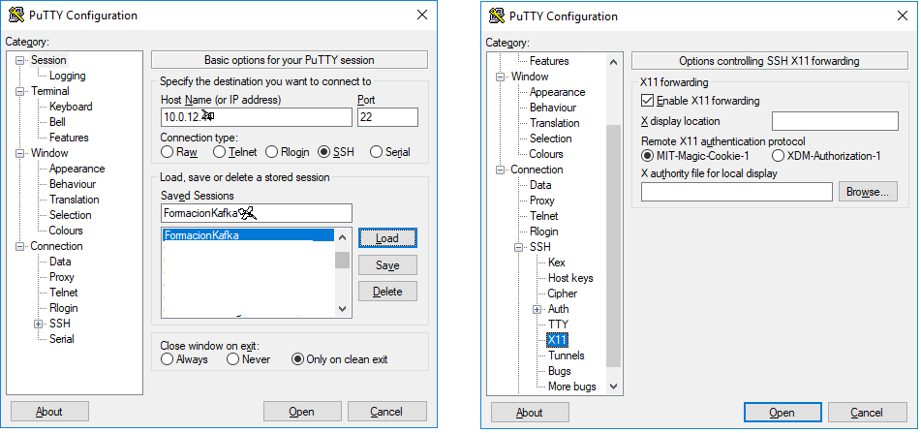
CONFIGURA EL ACCESO A TU MÁQUINA DE LABORATORIO
Configura PUTTY para entrar a la máquina

Slide 93
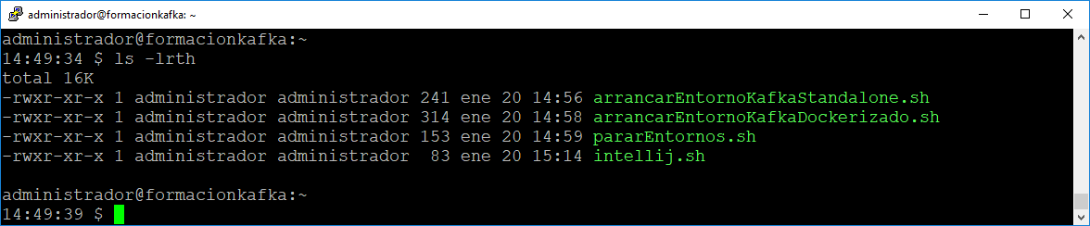
ADMINISTRA TU MÁQUINA DE LABORATORIO
Scripts para gestionar tu entorno:
arrancarEntornoKafkaDockerizado.sh arranca Zookeeper, Kafka, Elasticsearch, PostgresSQL y
Landoop en contenedores de Docker.
pararEntornos.sh: apaga todos los servicios, el IDE de IntelliJ no se apagará
intellij.sh: arranca el IDE de IntelliJ

Slide 94
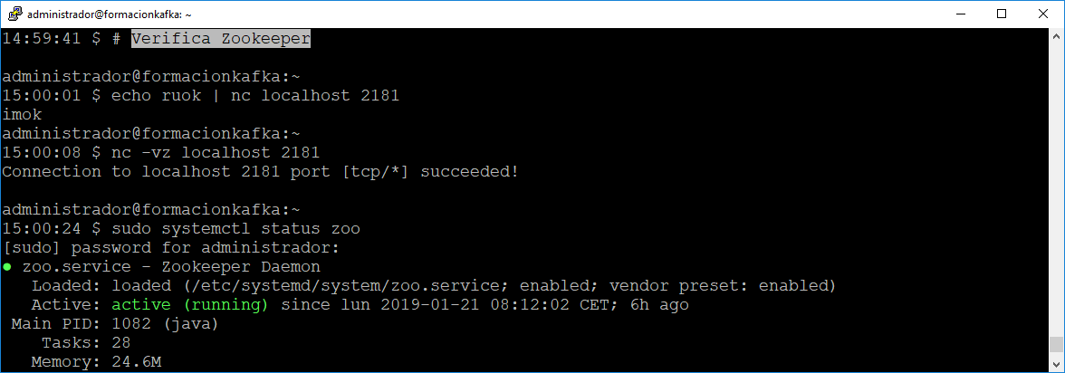
VERIFICAR Y ARRANCAR LA INFRAESTRUCTURA DE KAFKA
Cuando la máquina arranca, los servicios de Kafka y Zookeeper estarán disponibles por defecto.
Puedes comprobar el estado de Zookeeper con estos comandos:

Slide 95

VERIFICAR Y ARRANCAR LA INFRAESTRUCTURA DE KAFKA
Puedes verificar los puertos PLAINTEXT (9092) y SSL (9093) y el estado del servicio de este modo:
administrador@formacionkafka:/home
09:33:41 $ nc -vz localhost 9092
Connection to localhost 9092 port [tcp/*] succeeded!
administrador@formacionkafka:/home
09:33:45 $ nc -vz localhost 9093
Connection to localhost 9093 port [tcp/*] succeeded!
administrador@formacionkafka:/home
09:33:50 $ grep EndPoint /opt/kafka/kafka/logs/server.log
[2019-01-22 09:27:48,278] INFO Registered broker 1 at path /brokers/ids/1 with addresses: ArrayBuffer(EndPoint(formacionkafka1.COMPANY_X.com,9092,
ListenerName(PLAINTEXT),PLAINTEXT), EndPoint(formacionkafka1.COMPANY_X.com,9093,ListenerName(SSL),SSL)) (kafka.zk.KafkaZkClient)
[2019-01-22 09:29:25,285] INFO Registered broker 1 at path /brokers/ids/1 with addresses: ArrayBuffer(EndPoint(formacionkafka1.COMPANY_X.com,9092,
ListenerName(PLAINTEXT),PLAINTEXT), EndPoint(formacionkafka1.COMPANY_X.com,9093,ListenerName(SSL),SSL)) (kafka.zk.KafkaZkClient)
Si no funciona, arranca el entorno mediante cualquiera de los dos comandos:
./arrancarEntornoKafkaStandalone.sh
./arrancarEntornoKafkaDockerizado.sh

Slide 96
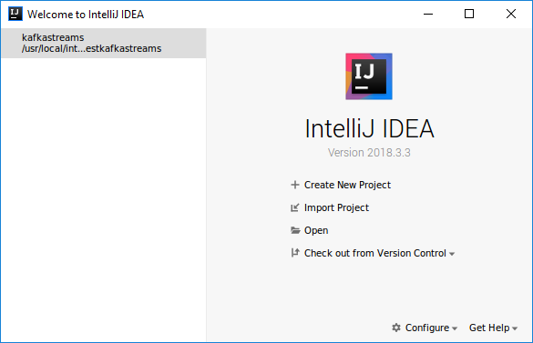
ARRANCA INTELLIJ
Arranca el IDE de IntelliJ para comenzar a desarrollar:
administrador@formacionkafka:~
15:08:51 $ ./intellij.sh

Slide 97
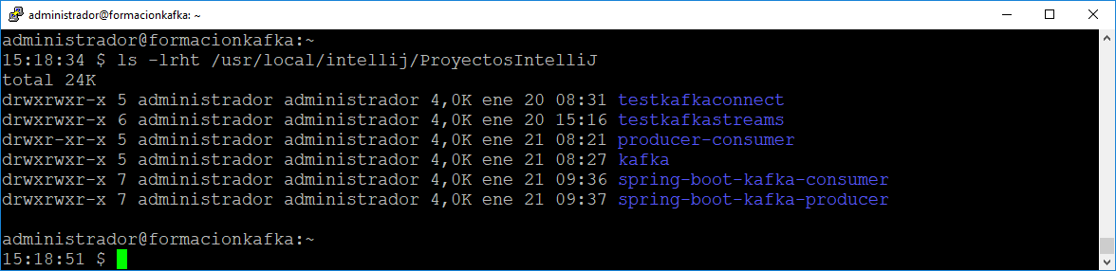
EJEMPLOS DE DESARROLLO PROPORCIONADOS
Hemos desarrollado unos cuantos ejemplos de productores y consumidores Kafka, para ilustrar
Los conceptos que hemos explicado antes. Están ubicados en esta carpeta:

Slide 98
PRODUCTOR Y CONSUMIDOR KAFKA, DATOS VISIBLES SIN ENCRIPTAR (PLAINTEXT 9092)
‹#›

Slide 99
PRODUCTOR Y CONSUMIDOR SENCILLO
Crea el tópico
administrador@formacionkafka:~
17:14:08 $ /opt/kafka/bin/kafka-topics.sh --zookeeper localhost:2181 \
--create --topic productorconsumidor --partitions 3 --replication-factor 1
Created topic "productorconsumidor".
administrador@formacionkafka:~
17:15:32 $ /opt/kafka/bin/kafka-topics.sh --zookeeper localhost:2181 \
--describe --topic productorconsumidor
Topic:productorconsumidor PartitionCount:3 ReplicationFactor:1 Configs:
Topic: productorconsumidor Partition: 0 Leader: 1 Replicas: 1 Isr: 1
Topic: productorconsumidor Partition: 1 Leader: 1 Replicas: 1 Isr: 1
Topic: productorconsumidor Partition: 2 Leader: 1 Replicas: 1 Isr: 1

Slide 100
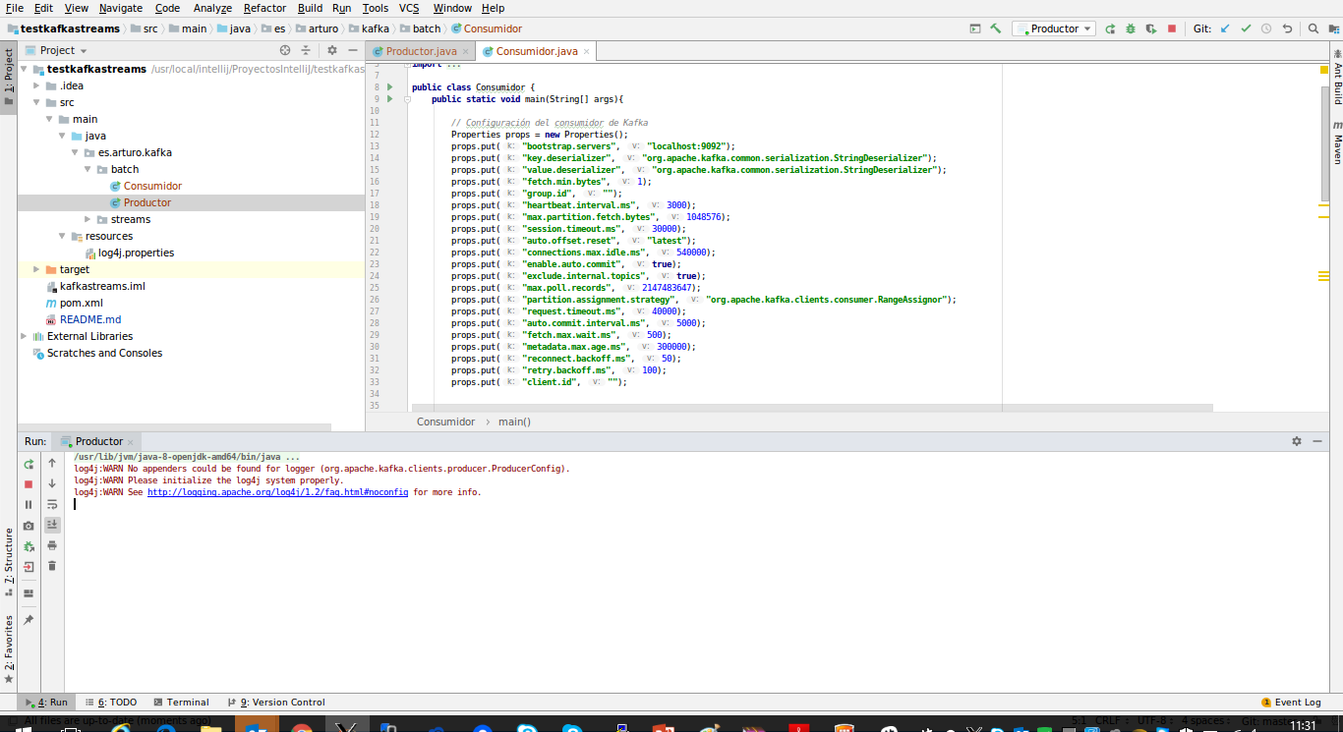
PRODUCTOR Y CONSUMIDOR SENCILLO
2) Abrimos el proyecto “testkafkastreams” y ejecutamos el código de Productor.java:

Slide 101
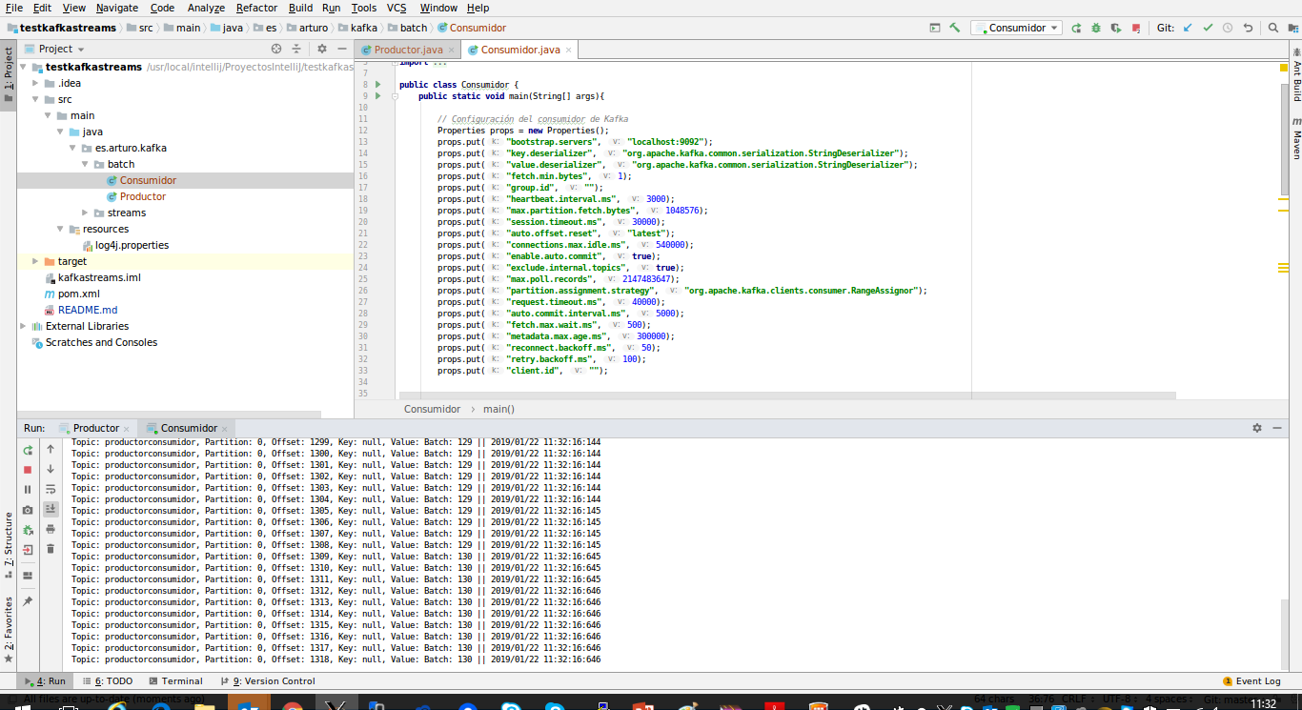
PRODUCTOR Y CONSUMIDOR SENCILLO
3) A continuación ejecutamos el consumidor Consumidor.java.
vemos que los mensajes producidos por Productor.java son consumidos pro Consumidor.java

Slide 102
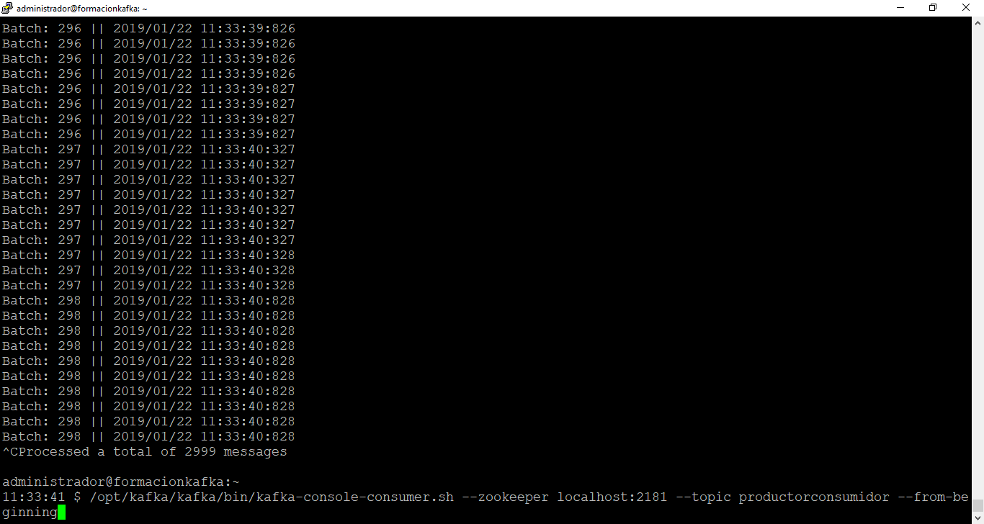
PRODUCTOR Y CONSUMIDOR SENCILLO
4) También pueden consumirse los registros desde línea de comando:

Slide 103
PRODUCTOR Y CONSUMIDOR KAFKA INTERCAMBIAN DATOS ENCRIPTADOS CON SSL Y AUTENTICANDOSE A KAFKA MEDIANTE SSL (9093)
‹#›

Slide 104
AUTENTICACION EN KAFKA MEDIANTE SSL
SSL permite emitir certificados para nuestros clientes.
Cuando un cliente de Kafka inicia una sesión en Kafka utilizando un certificado y este certificado es
validado por el bróker de Kafka, el cliente está autenticado y además tiene una identidad.
Este es un esquema de autenticación muy común, utilizado por la mayor parte de soluciones que
utilizan Kafka

Slide 105
Desde línea de comando
Un cliente puede autenticarse y transmitir datos encriptados mediante SSL a través del puerto 9093
utilizando el archivo client-ssl-auth.properties que hemos proporcionado:
administrador@formacionkafka:/etc/security/keytabs/ssl_client
05:58:32 $ cat client-ssl-auth.properties
security.protocol=SSL
ssl.truststore.location=/etc/security/keytabs/ssl_client/kafka.client.truststore.jks
ssl.truststore.password=clientpass
ssl.keystore.location=/etc/security/keytabs/ssl_client/kafka.client.keystore.jks
ssl.keystore.password=clientpass
ssl.key.password=clientpass
16:07:47 $ /opt/kafka/kafka/bin/kafka-console-producer.sh --broker-list localhost:9093 --topic kafka-security-topic
--producer.config /etc/security/keytabs/ssl_client/client-ssl-auth.properties
>dato ssl-auth 1
>dato ssl-auth 2
>dato ssl-auth 3
>dato ssl-auth 4
>
administrador@formacionkafka:~
16:11:12 $ /opt/kafka/kafka/bin/kafka-console-consumer.sh --bootstrap-server localhost:9093 --topic kafka-security-topic \
--consumer.config /etc/security/keytabs/ssl_client/client-ssl-auth.properties
dato ssl-auth 1
dato ssl-auth 2
dato ssl-auth 3
dato ssl-auth 4

Slide 106
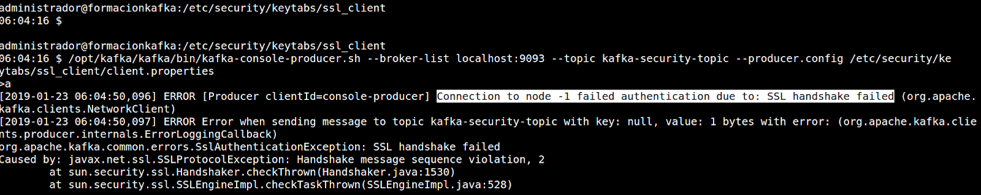
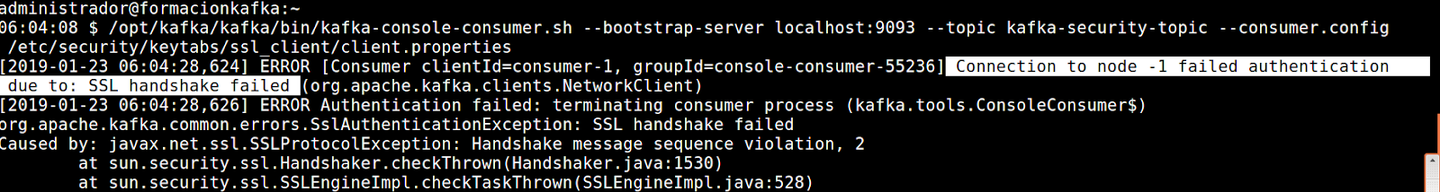
Desde línea de comando
Si intentas transferir datos encriptados mediante SSL a través del puerto 9093 con el archivo de
Propiedades que encripta pero no autoriza, client.properties, tendrás un error de autenticación:
administrador@formacionkafka:~ $ cat /etc/security/keytabs/ssl_client/client.properties
security.protocol=SSL
ssl.truststore.location=
/etc/security/keytabs/ssl_client/kafka.client.truststore.jks
ssl.truststore.password=clientpass

Slide 107
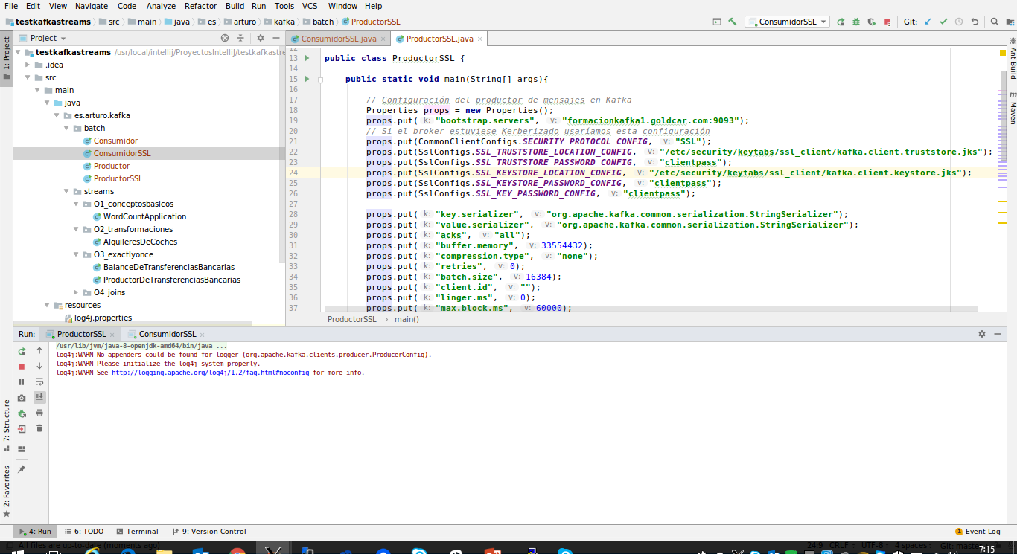
Desde IntelliJ
Si des-comentamos las líneas de autenticación que habíamos comentado antes en el productor y
el consumidor para que que se conectan a Kafka mediante un keystore además del trustore, veremos
que cliente y bróker comparten información encriptada mediante SSL utilizando el puerto 9093 y que
el bróker autoriza al cliente. Lanzamos el ProductorSSL.java

Slide 108
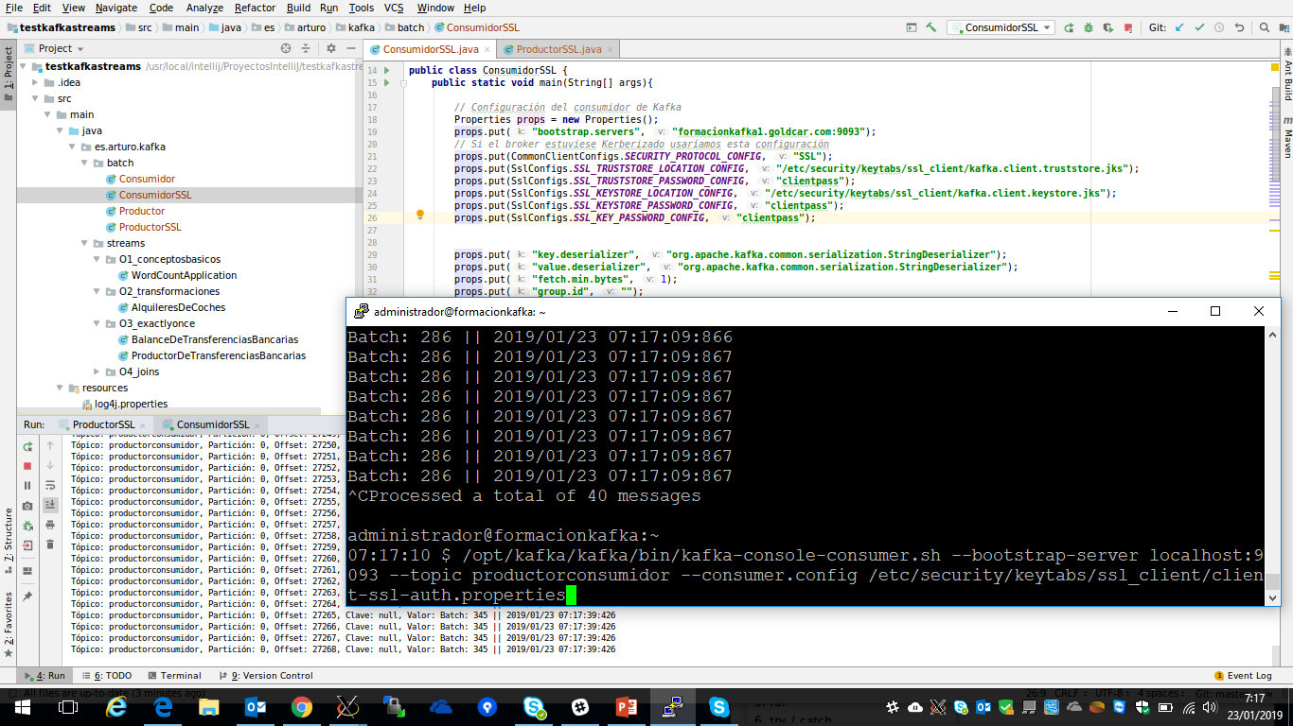
Desde IntelliJ
Lanzamos el ConsumidorSSL.java y al mismo tiempo un cliente de línea de comando:

Slide 109
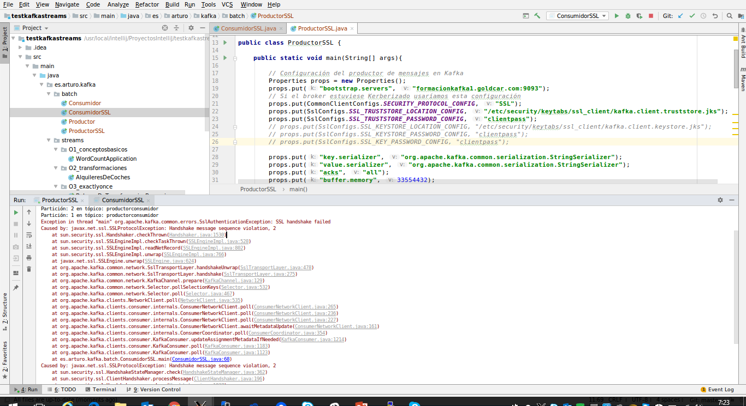
Desde IntelliJ
Si no ponemos las credenciales de autenticación, Kafka nos rechazará la conexión con este mensaje:

Slide 110
PRODUCTOR Y CONSUMIDOR KAFKA INTERCAMBIAN DATOS ENCRIPTADOS MEDIANTE SSL (9093)
‹#›

Slide 111
ENCRIPTACIÓN EN KAFKA MEDIANTE SSL
En el siguiente ejemplo vamos a utilizar certificados SSL para transmitir información encriptada
entre nuestros clientes de Kafka y el cluster standalone de Kafka que tenemos en nuestra máquina
de laboratorio.
Para aislar este ejemplo, vamos a probar la encriptación desactivando el parámetro del servidor de
Kafka que hace que el servidor de Kafka exija autenticarse al cliente, y reiniciamos:
administrador@formacionkafka:~
07:20:25 $ vi/opt/kafka/kafka/config/server.properties
# TLS (SSL) Kafka broker setup
ssl.keystore.location=/etc/security/keytabs/ssl/kafka.server.keystore.jks
ssl.keystore.password=serversecret
ssl.key.password=serversecret
ssl.truststore.location=/etc/security/keytabs/ssl/kafka.server.truststore.jks
ssl.truststore.password=serversecret
# ssl.client.auth=required
administrador@formacionkafka:~
07:21:09 $ sudo systemctl restart kafka

Slide 112
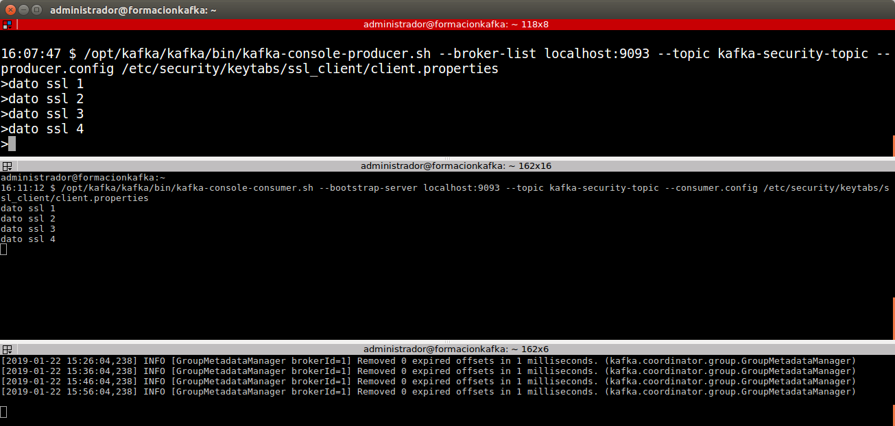
Desde línea de comando
Se puede transferir datos encriptados mediante SSL a través del puerto 9093 utilizando el
archivo client.properties:
administrador@formacionkafka:~
16:06:42 $ /opt/kafka/kafka/bin/kafka-topics.sh --create --topic kafka-security-topic --zookeeper localhost:2181 --replication-factor 1 --partitions 1
Created topic "kafka-security-topic".
administrador@formacionkafka:~
16:07:01 $ /opt/kafka/bin/kafka-topics.sh --zookeeper localhost:2181 --describe --topic kafka-security-topic
Topic:kafka-security-topic PartitionCount:1 ReplicationFactor:1 Configs:
Topic: kafka-security-topic Partition: 0 Leader: 1 Replicas: 1 Isr: 1
administrador@formacionkafka:~
16:53:17 $
cat /etc/security/keytabs/ssl_client/client.properties
security.protocol=SSL
ssl.truststore.location=
/etc/security/keytabs/ssl_client/kafka.client.truststore.jks
ssl.truststore.password=clientpass

Slide 113
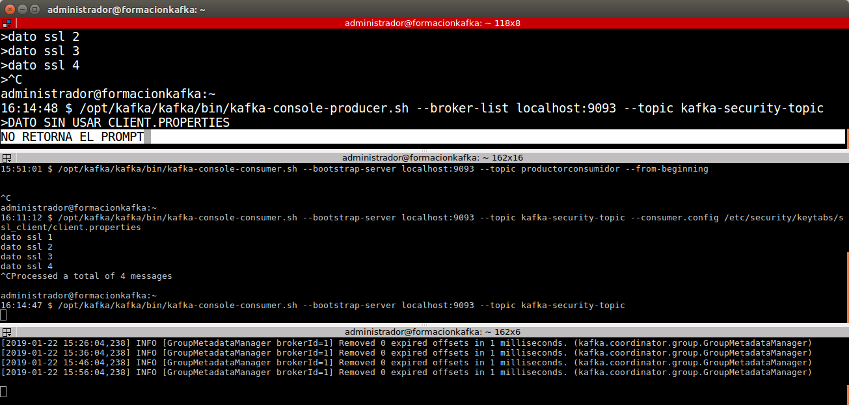
Desde línea de comando
Si intentas transferir datos encriptados mediante SSL a través del puerto 9093 SIN UTILIZAR el
archivo client.properties, no podrás:

Slide 114
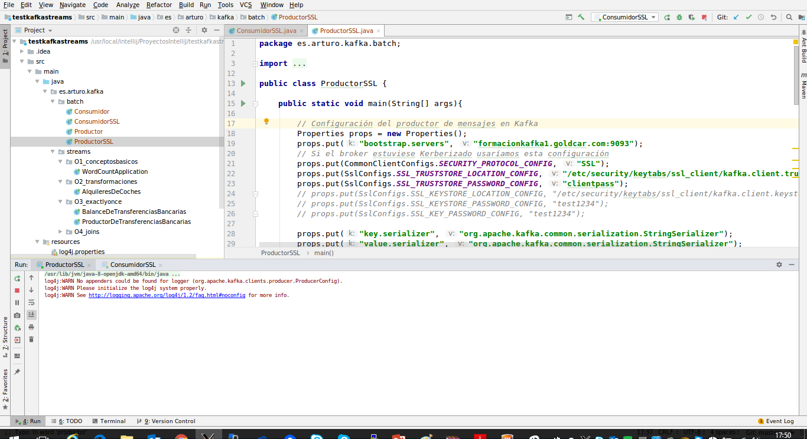
Desde IntelliJ
Hemos preparado un productor y un consumidor que se conectan a Kafka mediante un trustore.
Comparten información encriptada mediante SSL utilizando el puerto 9093.
Lanzamos el ProductorSSL.java:

Slide 115
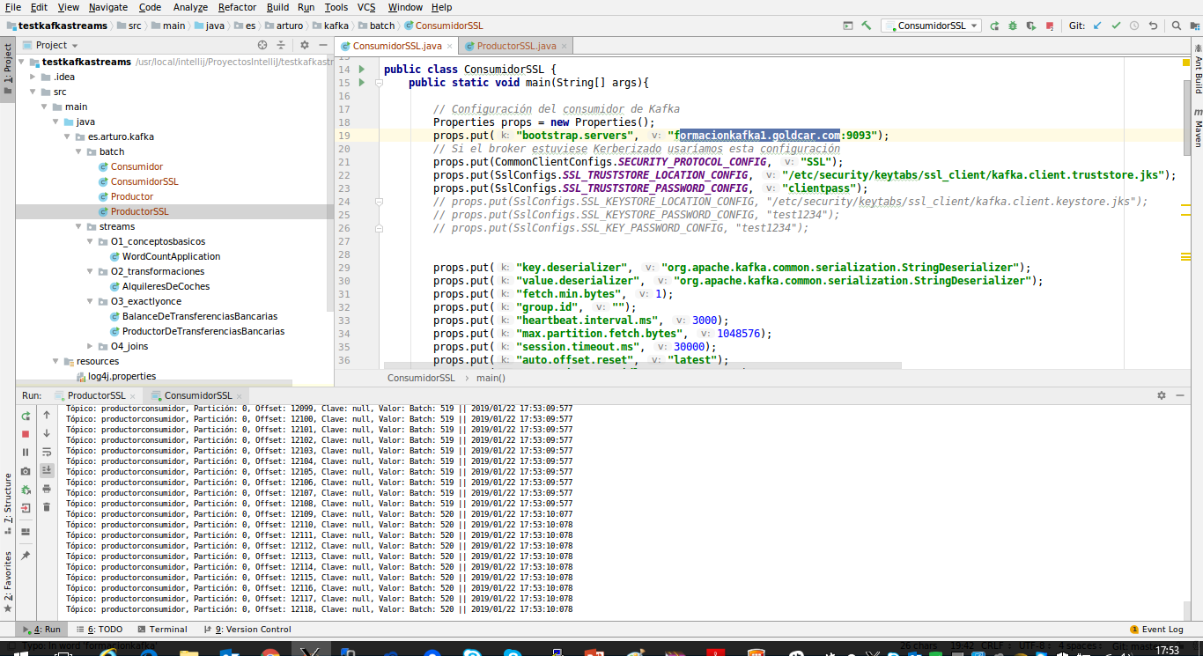
Desde IntelliJ
Lanzamos el ConsumidorSSL.java:

Slide 116
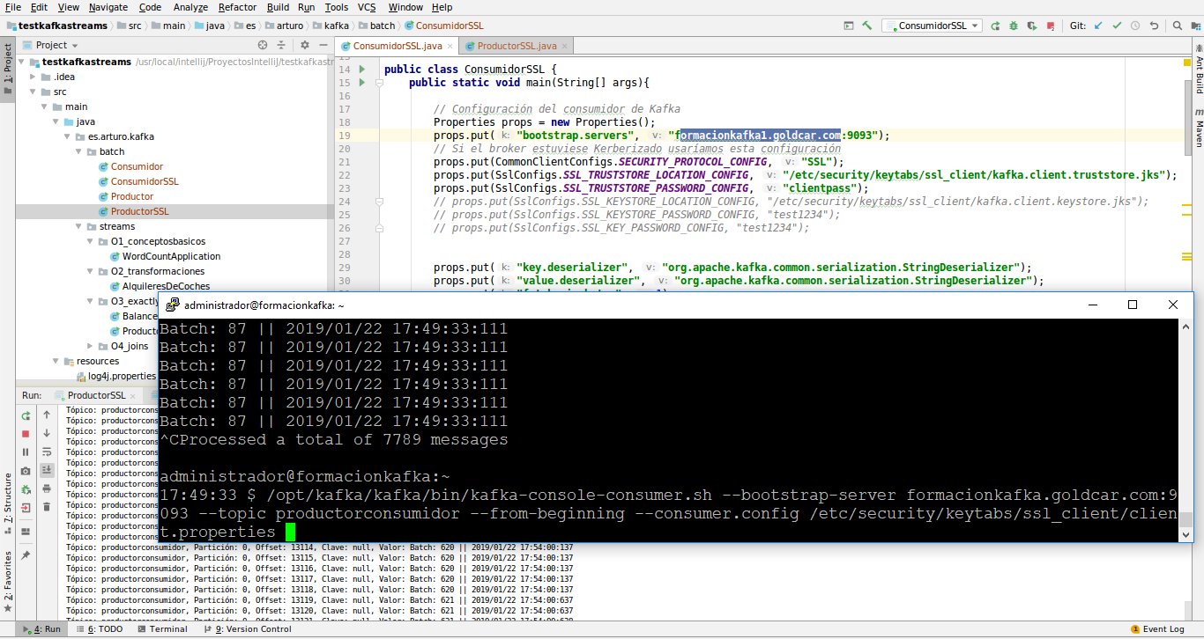
Desde IntelliJ
Al mismo tiempo que el ConsumidorSSL.java, se puede leer el tópico desde línea de comando:

Slide 117
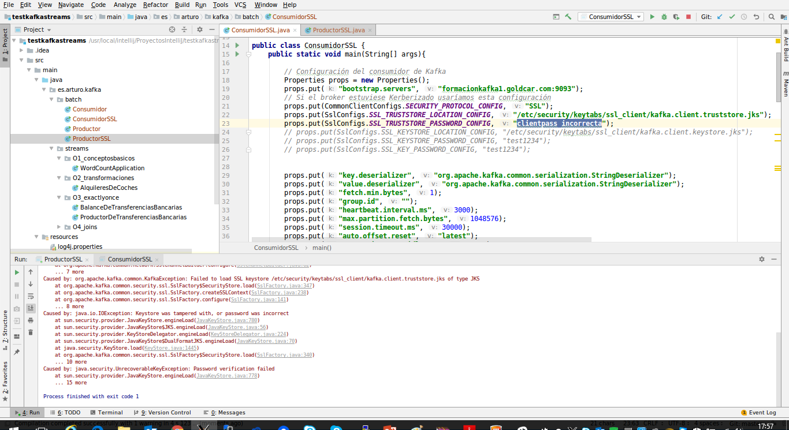
Desde IntelliJ
Si intentamos acceder al trust-store con una clave incorrecta, Kafka nos impedirá el acceso
y nos mostrará un error descriptivo del problema:

Slide 118
PRODUCTOR Y CONSUMIDOR KAFKA CON SPRING BOOT
‹#›

Slide 119
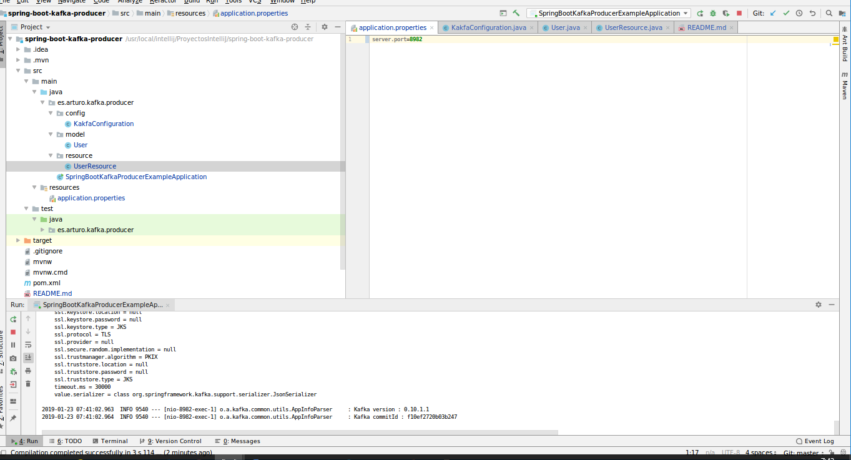
Arrancamos el productor Spring Boot de Kafka

Slide 120
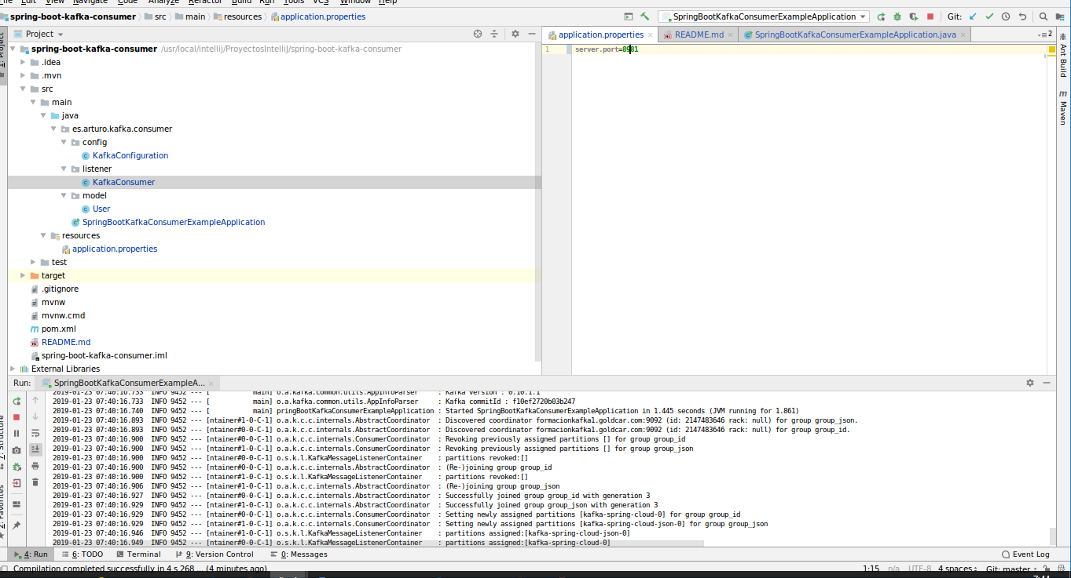
Arrancamos el consumidor Spring Boot de Kafka

Slide 121
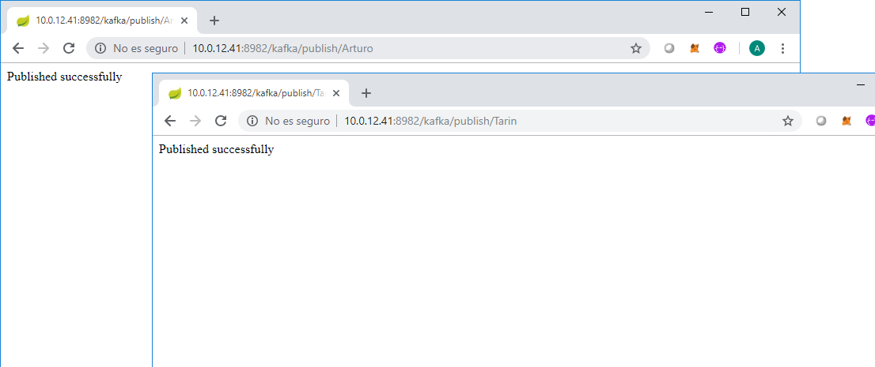
Producimos un par de mensajes usando el API del productor
curl -s localhost:8982/kafka/publish/Arturo
curl -s localhost:8982/kafka/publish/Tarin

Slide 122
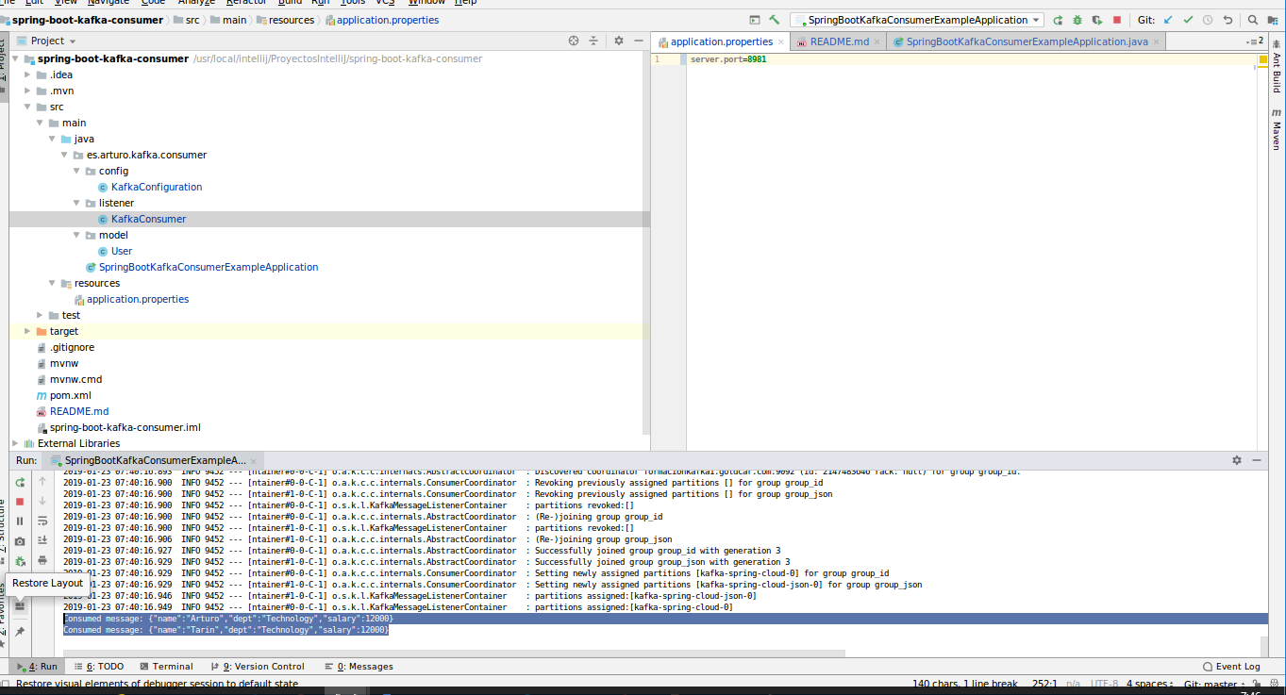
Si volvemos a la ventana del consumidor vemos que esos mensajes
han sido consumidos

Slide 123
KAFKA CONNECT Y KAFKA STREAMS
‹#›

Slide 124
Un poco de Historia
2013 Kafka 0.8.x: Replicación de tópicos, compactación de logs Api client producer simple 2015 Kafka 0.9.x: Api consumer de alto nivel sin dependencia de Zookeeper Seguridad (Encriptación y autenticación) Kafka Connect APIs 2016 Kafka 0.10.x: Kafka Streams APIs 2017 Kafka 0.11.x: Kafka Streams APIs con semántica Exactly-Once 2018 Kafka 1.0.x: Nuevas métricas Intercepta fallos de autenticación SASL 2018 Kafka 2.0.x: Soporte para ACLs predeterminados Externalización de secretos de Kafka Connect
‹#›

Slide 125
¿DÓNDE ENCAJAN?
Casos de uso típicos: Source => Kafka (KAFKA CONNECT SOURCE) Mover datos de origen externo a un tópico de Kafka Kafka => Kafka (KAFKA STREAMS) Leer datos de un tópico de Kafka, transformarlos y depositarlos en otro tópico de Kafka Kafka => Sink (KAFKA CONNECT SINK) Leer datos de Kafka y exportarlos a una aplicación externa
‹#›

Slide 126
KAFKA CONNECT
Es un conjunto de conectores que permiten: Poner datos de una fuente externa en Kafka Exportar datos de Kafka a una fuente externa Garantizando: tolerancia a fallos, Exactly-once, escalabilidad y orden de llegada de los datos Puede aprovecharse el trabajo hecho por otros, pero también podemos desarrollar nuestros propios conectores
‹#›

Slide 127
ARQUITECTURA DE KAFKA CONNECT Y KAFKA STREAMS
Kafka Connect Cluster
Sources
3
1
Kafka Cluster
Kafka Streams App 1
Worker
2
Broker 1
Worker
Kafka Streams App 1
Broker 1
Sinks
Worker
5
4
Broker 1
Kafka Streams App n
Worker
‹#›

Slide 128
Kafka Connect

Slide 129
Características de Kafka Connect
Tiene:
Muchos conectores ya cargados
  Source connectors para leer datos de datasources típicos: filesystems, rdbms, nosql, hadoop, elasticsearch, network apis (twitter, bloomberg, facebook, etc), etc
  Sink connectors para escribir en data stores típicos
Hay muchos conectores opensource, desarrolla únicamente cuando no haya más remedio
Hace fácil y fiable la tarea de poner y sacar datos en Kafka, no exige grandes conocimientos en desarrollo de código, a no ser que quieras hacer tu propio conector
Permite el escalado horizontal, su configuración es fácil y el resultado es fiable
Cada conector es código, un java jar reusable
Un mismo conector puede leer dos bases de datos diferentes sin modificar su código, basta con cambiar la configuración: ubicación, la cadena de conexión y las credenciales.

Slide 130
Características de Kafka Connect
Connectors + configuración de usuario = task
  Task: asociada a una configuración de conector
  Configuración de usuario: puede iniciar muchas “tasks”
  “Tasks” ejecutadas por los workers del cluster de Kafka Connect
“Tasks” ejecutadas por los workers de Kafka Connect
  1 Worker: es un proceso Java
  1 worker puede ejecutarse standalone o en un cluster de Kafka Connect, recomiendo este último modo de ejecución.

Slide 131
Kafka Connect workers: ¿standalone o distribuídos?
Standalone:
Un único proceso ejecutará tus conectores y tus tareas
La configuración está en la misma carpeta del jar worker
Muy útil para desarrollo y pruebas
No es tolerante a fallos, no es escalable, es complicada de monitorizar
Distribuído:
Las tareas de los conectores son ejecutadas por múltiples workers
La configuración no está es enviada a un API REST endpoint, luego veremos cómo se usa
Fácilmente escalable, tolerante a fallos, en caso de que un worker muera, el cluster envía su carga de trabajo al resto de workers de forma equilibrada
Para entornos de producción

Slide 132
Arquitectura del cluster de Kafka Connect
Primer conector, tres tareas
Kafka Connect Cluster
Worker 1
Worker 2
Worker 3
Worker 4
Connector 1
Task 1
Connector 1
Task 2
Connector 1
Task 3

Slide 133
Arquitectura del cluster de Kafka Connect
Segundo conector, dos tareas
Kafka Connect Cluster
Worker 1
Worker 2
Worker 3
Worker 4
Connector 1
Task 1
Connector 2
Task 1
Connector 1
Task 2
Connector 1
Task 3
Connector 2
Task 2

Slide 134
Arquitectura del cluster de Kafka Connect
Tercer conector, cuatro tareas
Kafka Connect Cluster
Worker 1
Worker 2
Worker 3
Worker 4
Connector 1
Task 1
Connector 2
Task 1
Connector 1
Task 2
Connector 1
Task 3
Connector 3
Task 1
Connector 3
Task 2
Connector 2
Task 2
Connector 3
Task 4
Connector 3
Task 3

Slide 135
Arquitectura del cluster de Kafka Connect
Cae el cuarto nodo
Kafka Connect Cluster
Worker 1
Worker 2
Worker 3
Worker 4
Connector 1
Task 1
Connector 2
Task 1
Connector 1
Task 2
Connector 1
Task 3
Connector 3
Task 1
Connector 3
Task 2
Connector 2
Task 2
Connector 3
Task 4
Connector 3
Task 3

Slide 136
Arquitectura del cluster de Kafka Connect
El cluster reequilibra la carga
Kafka Connect Cluster
Worker 1
Worker 2
Worker 3
Worker 4
Connector 1
Task 1
Connector 2
Task 1
Connector 1
Task 2
Connector 1
Task 3
Connector 3
Task 1
Connector 3
Task 2
Connector 2
Task 2
Connector 3
Task 4
Connector 1
Task 3
Connector 3
Task 4
Connector 3
Task 3

Slide 137
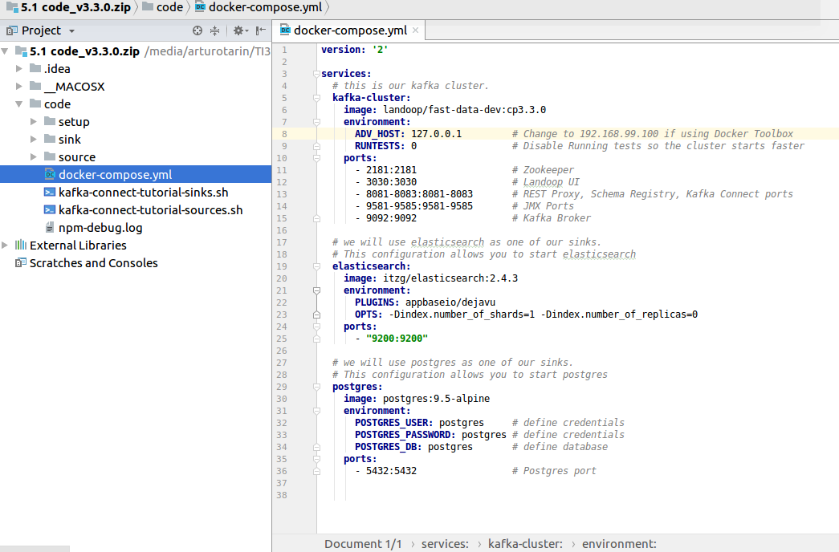
ENTORNO de laboratorio
He dejado el docker-compose.yml en el laboratorio para que los alumnos puedan ejecutarlo mediante el comando “docker-compose up”
Aprovechamos para
Poner postgres
y elastic search
Servirán como source
Y sink en nuestras pruebas

Slide 138
ENTORNO de laboratorio
Tienes instalado docker y docker-compose en el laboratorio de Ubuntu
Por motivos didácticos de desarrollo y pruebas vamos a arrancar en docker un contenedor con la imagen de Landoop: viene con una gran cantidad de conectores instalados y es una herramienta excelente para dar una idea visual de cómo es un cluster de Kafka Connect
Para arrancar el laboratorio Landoop en tu máquina virtual primero tienes que parar Kafka y Zookeeper, que también están instalados y autoarrancados. Sigue estos pasos:
administrador@formacionkafka:~
14:50:18 $ sudo systemctl stop kafka
administrador@formacionkafka:~
14:50:28 $ sudo systemctl stop zoo
administrador@formacionkafka:~
14:54:20 $ cd testkafkaconnect/code/
administrador@formacionkafka:~/testkafkaconnect/code
14:55:28 $ sudo docker-compose up -d kafka-cluster
Starting code_kafka-cluster_1_5bff28e333a8 ... done

Slide 139
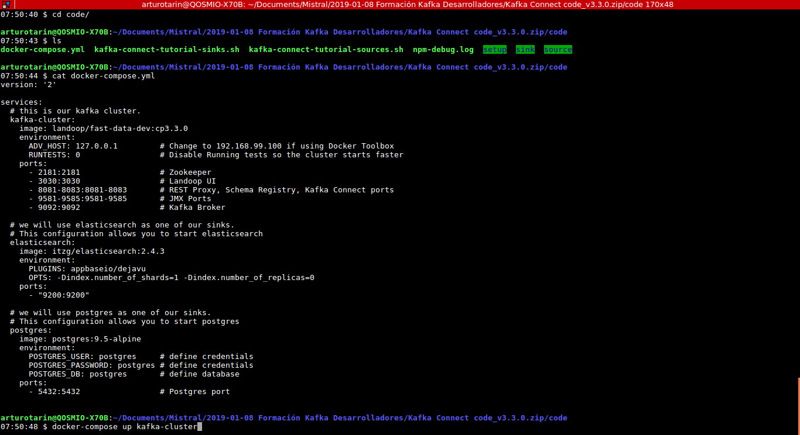
ENTORNO de laboratorio

Slide 140
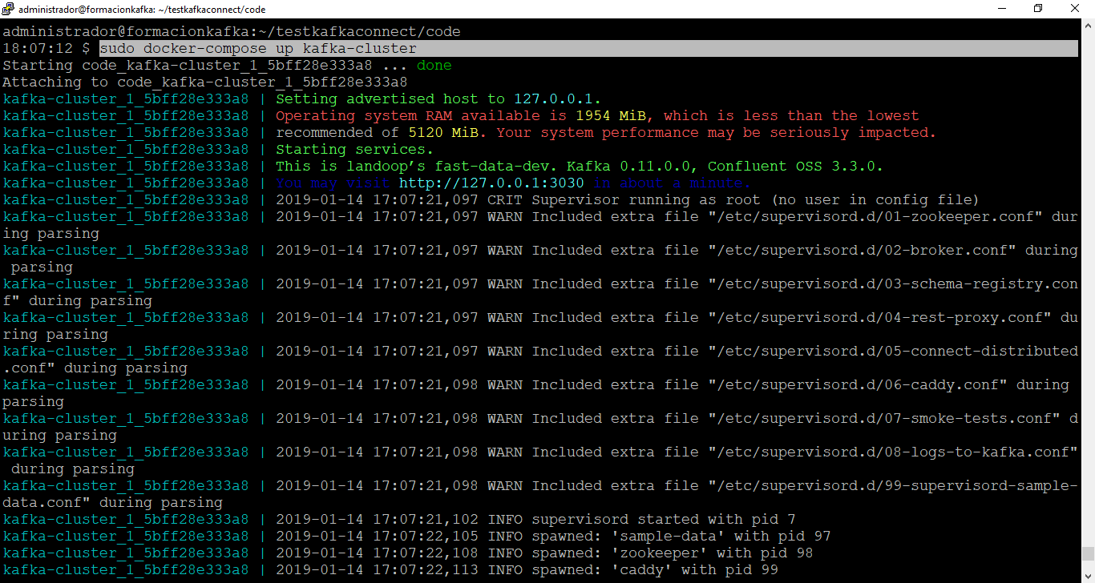

Slide 141
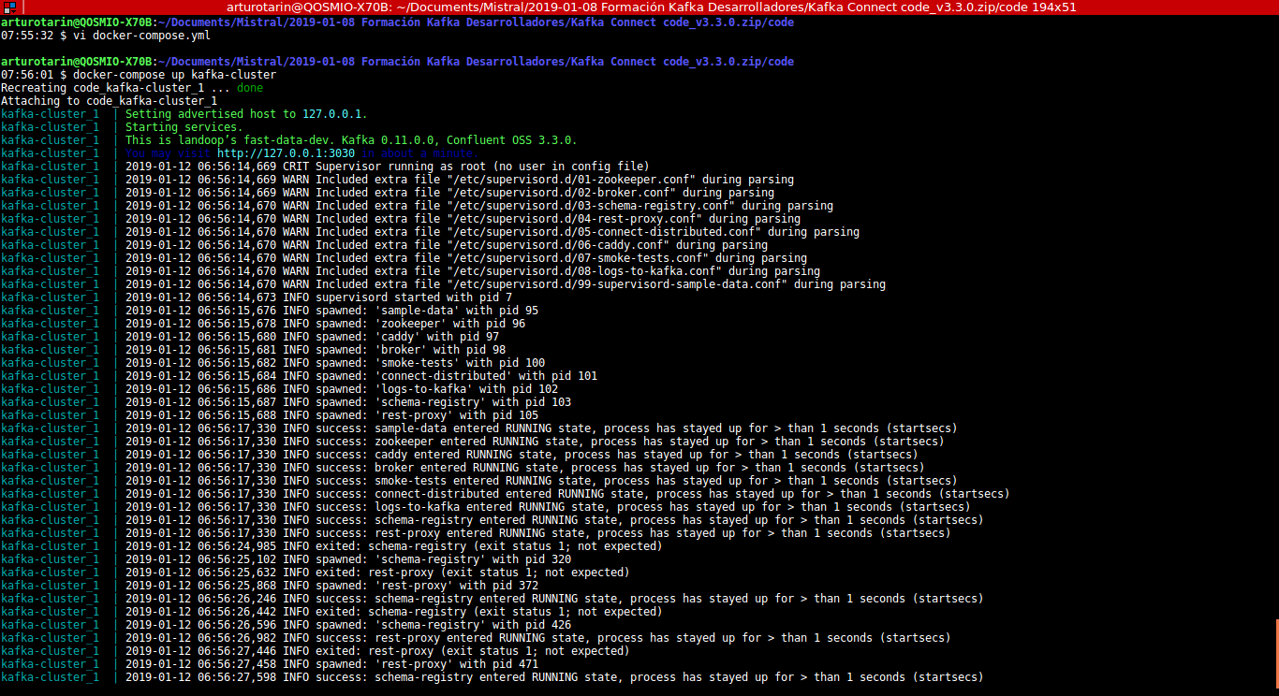
ENTORNO de laboratorio

Slide 142
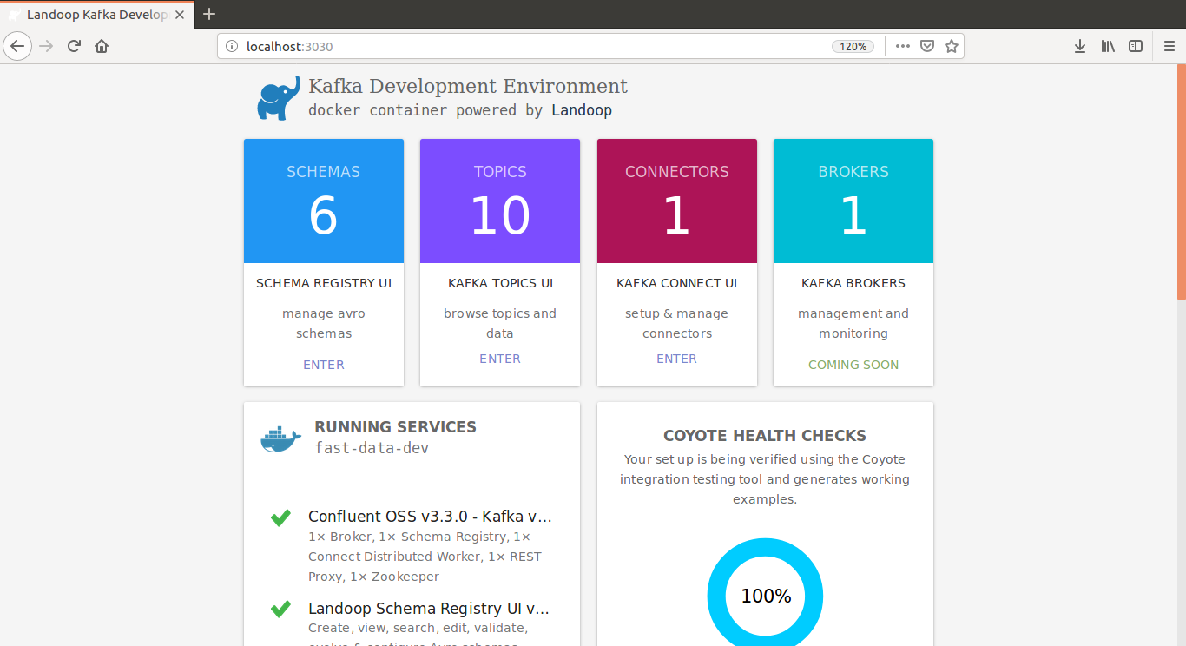
ENTORNO de laboratorio

Slide 143
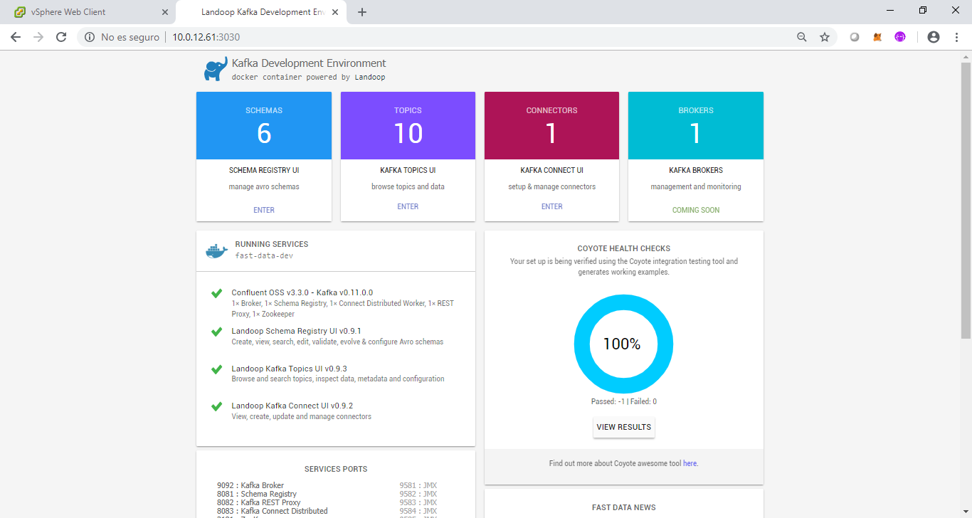

Slide 144
KAFKA CONNECT
SOURCE

Slide 145
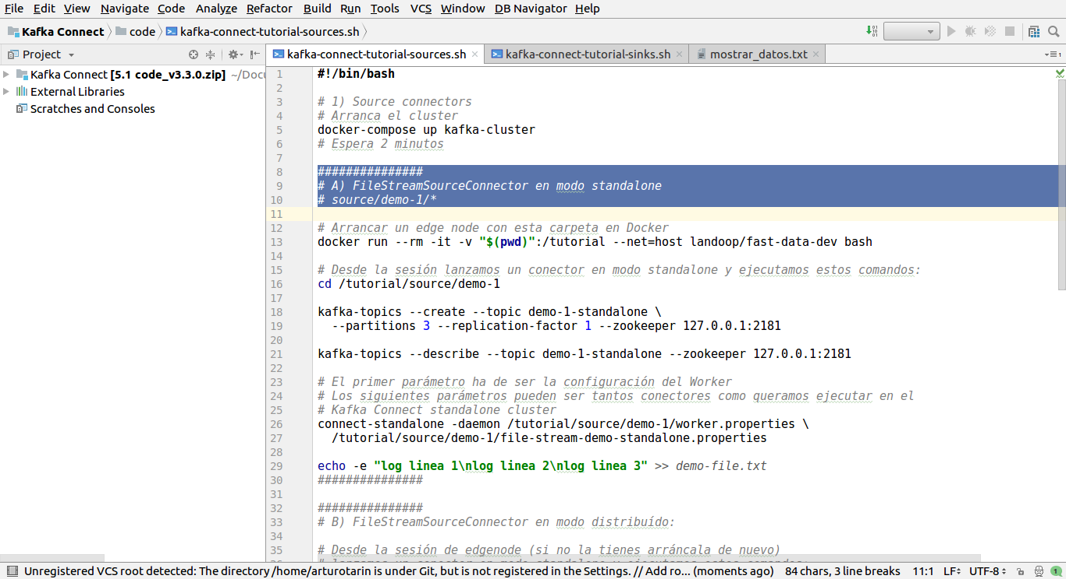
EJEMPLO A) FileStreamSourceConnector STANDALONE

Slide 146
EJEMPLO A) FileStreamSourceConnector STANDALONE
Objetivo:
Leer un archivo y cargar su contenido en Kafka
Ejecutar un connector en modo Standalone
Aprendizaje:
Entender cómo se configura un conector en modo standalone
Tener un primer contacto con Kafka Connect standalone
Fichero
Connector 1
Esquema deshabilitado
Kafka topic 1

Slide 147
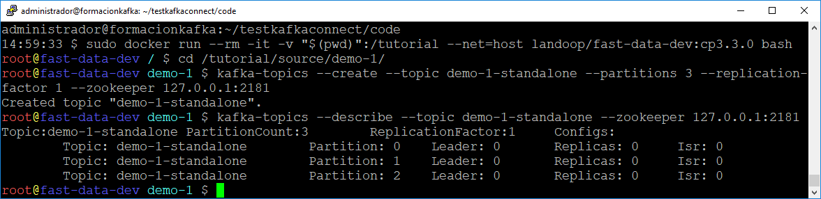
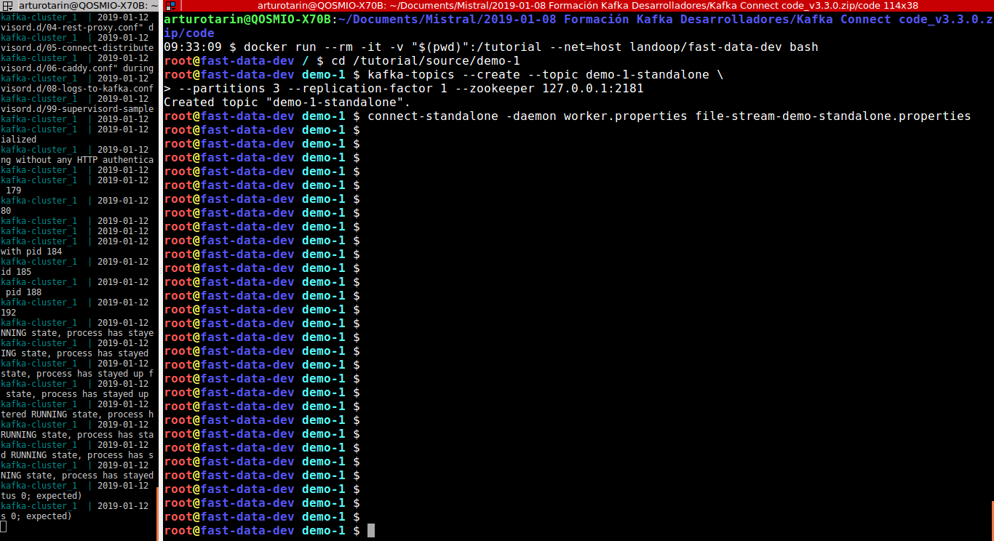
EJEMPLO A) FileStreamSourceConnector STANDALONE
###############
# A) FileStreamSourceConnector en modo standalone
# source/demo-1/*
# Arrancar un edge node con esta carpeta en Docker
sudo docker run --rm -it -v "$(pwd)":/tutorial --net=host landoop/fast-data-dev:cp3.3.0 bash
# Desde la sesión lanzamos un conector en modo standalone y ejecutamos estos comandos:
cd /tutorial/source/demo-1
kafka-topics --create --topic demo-1-standalone --partitions 3 --replication-factor 1 --zookeeper 127.0.0.1:2181
kafka-topics --describe --topic demo-1-standalone --zookeeper 127.0.0.1:2181

Slide 148
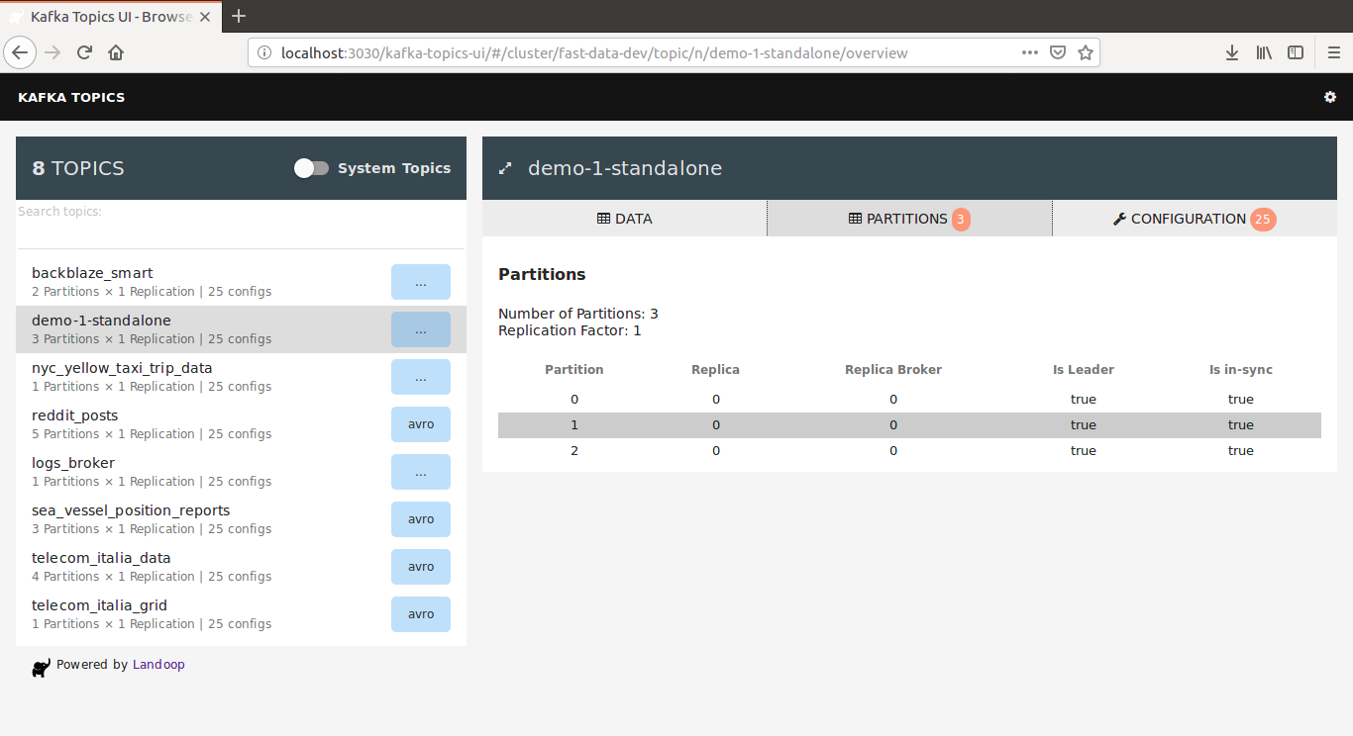
EJEMPLO A) FileStreamSourceConnector STANDALONE

Slide 149
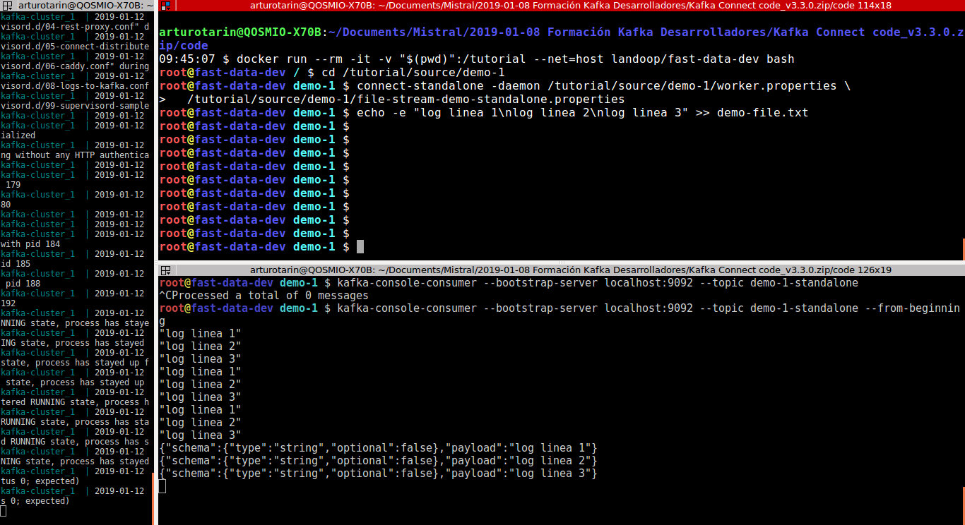
EJEMPLO A) FileStreamSourceConnector STANDALONE
# El primer parámetro ha de ser la configuración del Worker
# Los siguientes parámetros pueden ser tantos conectores como queramos ejecutar en el
# Kafka Connect standalone cluster
connect-standalone -daemon /tutorial/source/demo-1/worker.properties /tutorial/source/demo-1/file-stream-demo-standalone.properties
echo -e "log linea 1\nlog linea 2\nlog linea 3" >> demo-file.txt
kafka-console-consumer --bootstrap-server localhost:9092 --topic demo-1-standalone --from-beginning

Slide 150
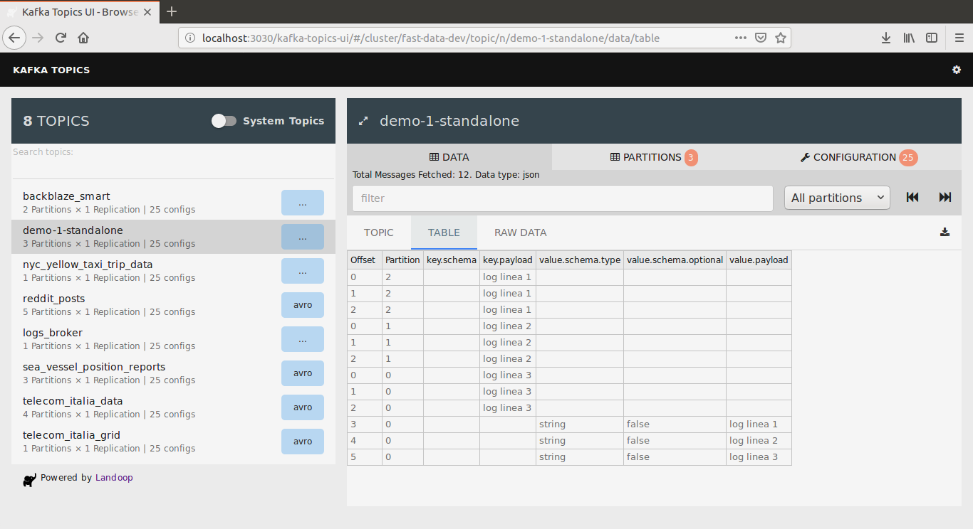
EJEMPLO A) FileStreamSourceConnector STANDALONE

Slide 151
EJEMPLO B) FileStreamSourceConnector DISTRIBUTED
###############
# B) FileStreamSourceConnector en modo distribuído:
# Desde la sesión de edgenode (si no la tienes arráncala de nuevo)
# lanzamos un conector en modo standalone y ejecutamos estos comandos:
docker run --rm -it --net=host landoop/fast-data-dev:cp3.3.0 bash
kafka-topics --create --topic demo-2-distributed --partitions 3 --replication-factor 1 --zookeeper 127.0.0.1:2181
kafka-topics --describe --topic demo-2-distributed --zookeeper 127.0.0.1:2181
# Ve a http://127.0.0.1:3030 -> Connect UI
# Crea un conector nuevo -> File Source
# Pega la configuración de source/demo-2/file-stream-demo-distributed.properties
# Entra en la máquina, al estar en modo distribuído debes depositar el archivo en la misma
# máquina.
# SI LO HICIESES DESDE EL EDGENODE NO TE FUNCIONARÍA
# arturotarin@QOSMIO-X70B:~/Documents/Mistral/2019-01-08 Formación Kafka Desarrolladores/Kafka Connect
# 18:45:25 $
docker ps
# CONTAINER ID IMAGE COMMAND CREATED STATUS PORTS NAMES
# 408554a5f9e1 landoop/fast-data-dev:latest "/usr/bin/dumb-ini..." 9 hours ago Up 23 minutes 0.0.0.0:2181->2181/tcp,
0.0.0.0:3030->3030/tcp, 0.0.0.0:9092->9092/tcp, 0.0.0.0:9581-9585->9581-9585/tcp, 3031/tcp, 0.0.0.0:8082->8081/tcp, 0.0.0.0:8083->8082/tcp,
0.0.0.0:8084->8083/tcp code_kafka-cluster_1
# arturotarin@QOSMIO-X70B:~/Documents/Mistral/2019-01-08 Formación Kafka Desarrolladores/Kafka Connect
# 18:45:42 $
docker exec -it 408554a5f9e1 bash
# Crea el archivo demo-file.txt
echo -e "log linea 1\nlog linea 2\nlog linea 3" >> /tmp/demo-file.txt
# Lee los datos del tópico
docker run --rm -it --net=host landoop/fast-data-dev:cp3.3.0 bash
kafka-console-consumer --topic demo-2-distributed --from-beginning --bootstrap-server 127.0.0.1:9092
###############

Slide 152
EJEMPLO B) FileStreamSourceConnector DISTRIBUTED
Objetivo:
Leer un archivo y cargar su contenido en Kafka
Ejecutar un connector en modo Distribuído en el Cluster de Kafka
Aprendizaje:
Entender cómo se configura un conector en modo distribuído
Tener un primer contacto con un clúster de Kafka Connect
Entender la opción de configuración de esquema
Fichero
Connector 2
Esquema habilitado
Kafka topic 2

Slide 153
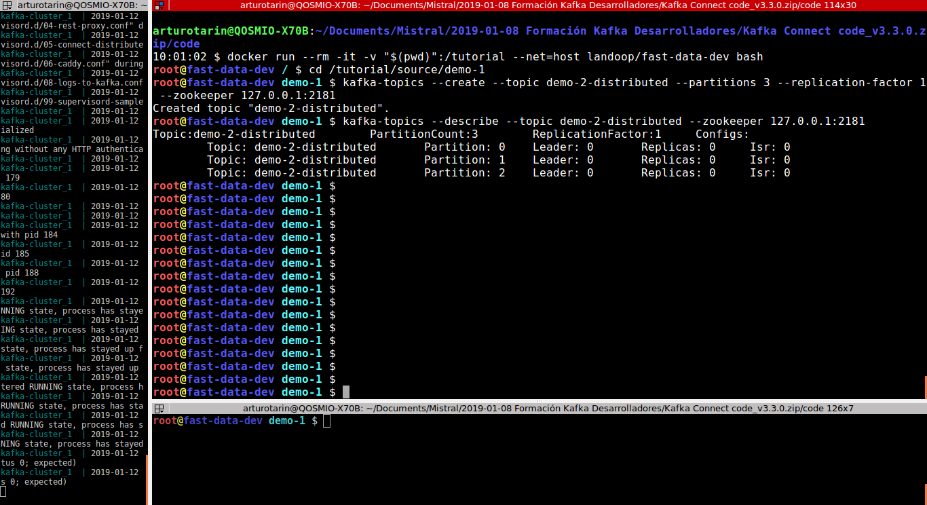
EJEMPLO B) FileStreamSourceConnector DISTRIBUTED

Slide 154
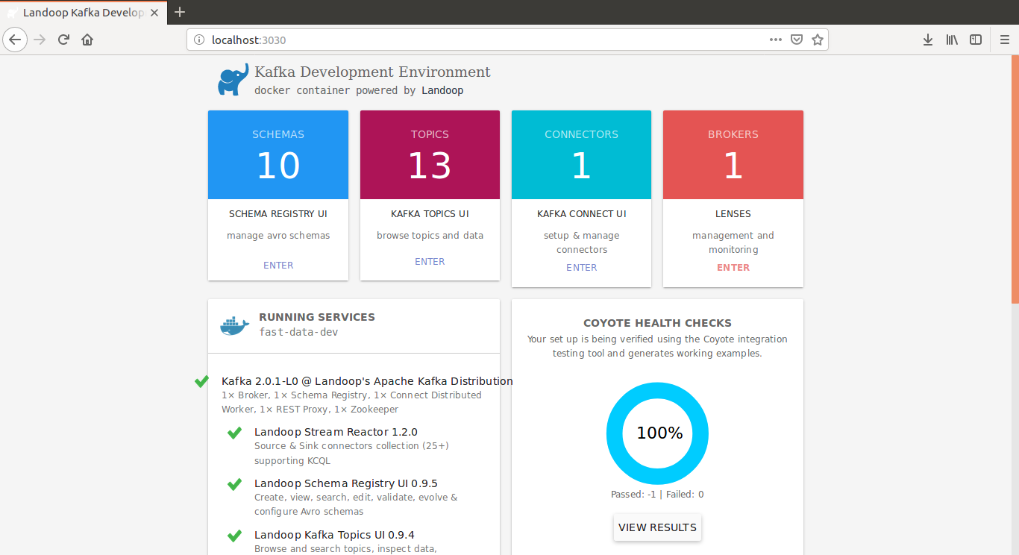
EJEMPLO B) FileStreamSourceConnector DISTRIBUTED

Slide 155
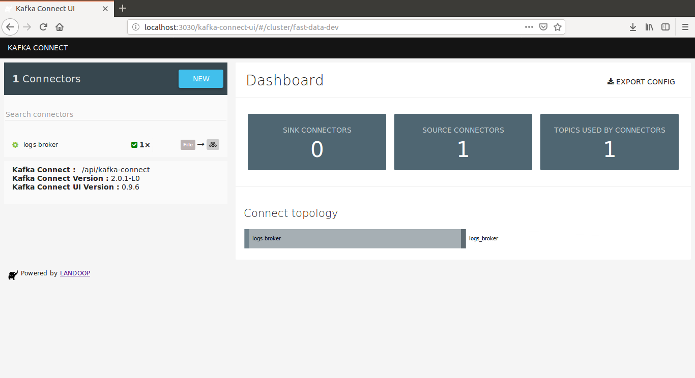
EJEMPLO B) FileStreamSourceConnector DISTRIBUTED

Slide 156
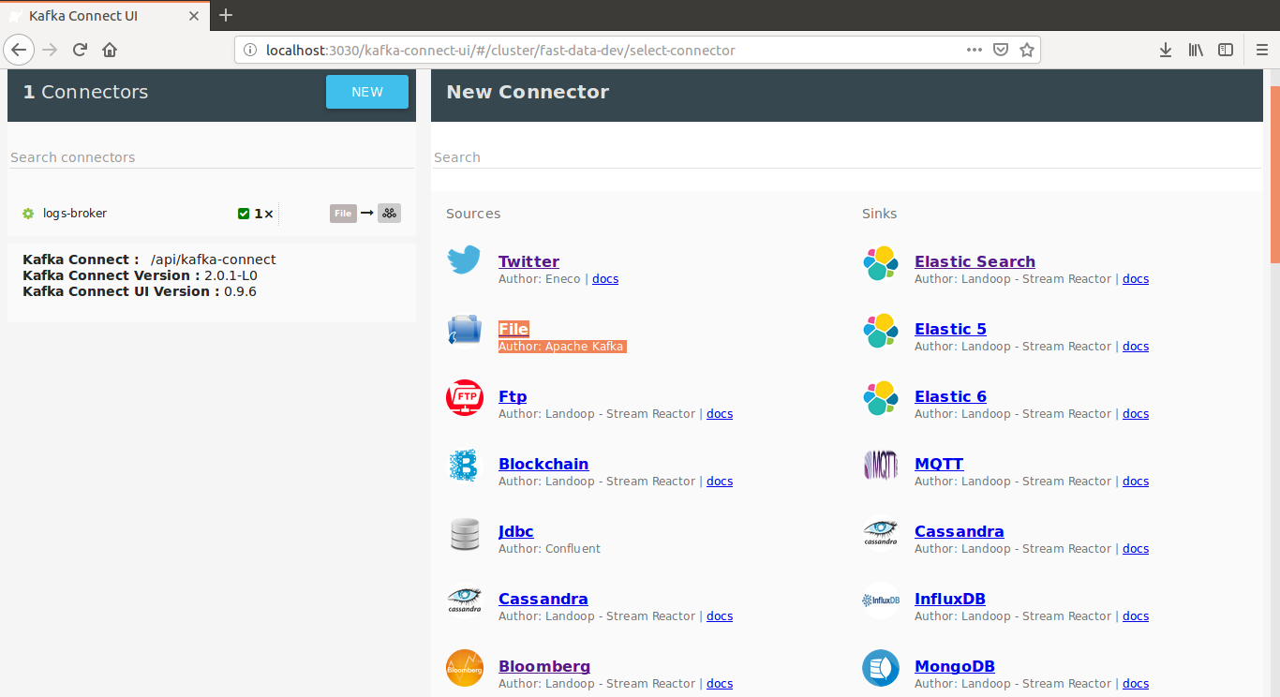
EJEMPLO B) FileStreamSourceConnector DISTRIBUTED

Slide 157
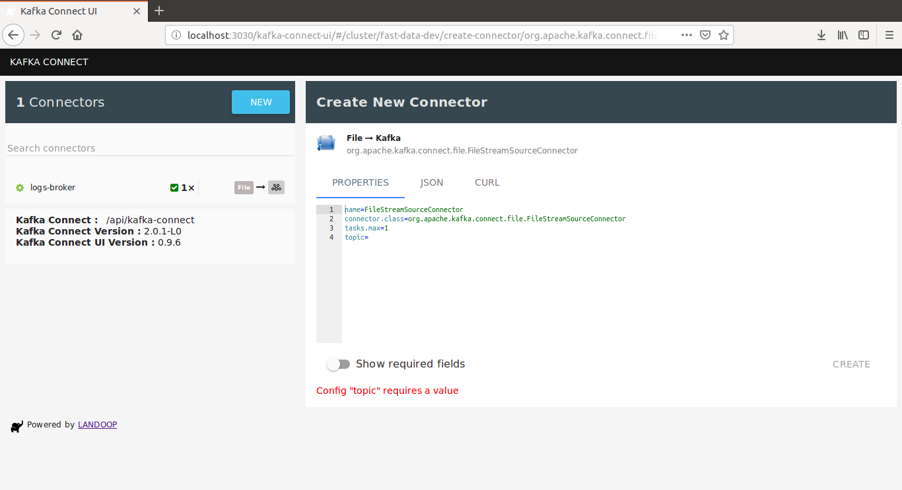
EJEMPLO B) FileStreamSourceConnector DISTRIBUTED

Slide 158
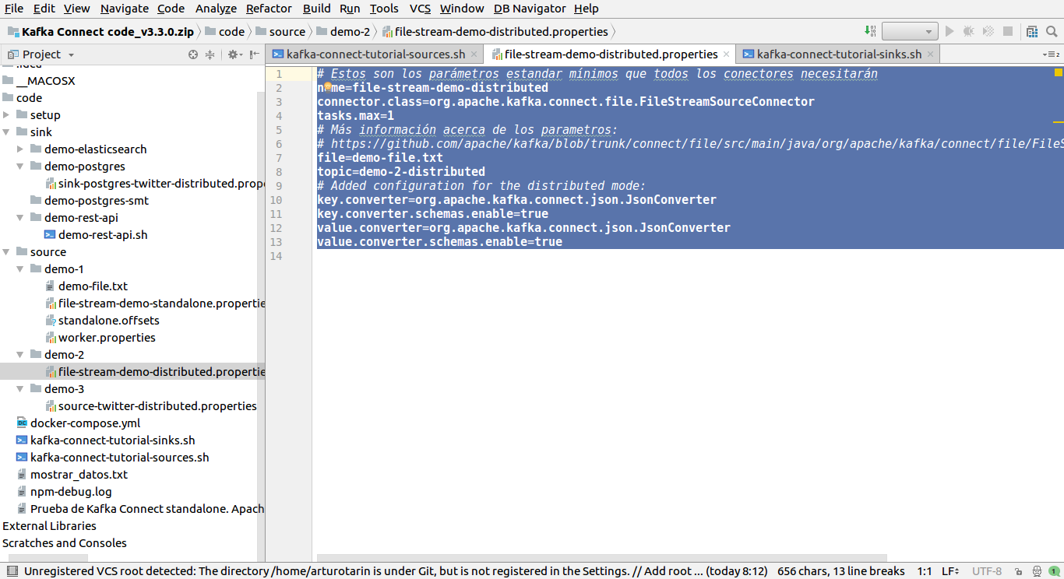
EJEMPLO B) FileStreamSourceConnector DISTRIBUTED

Slide 159
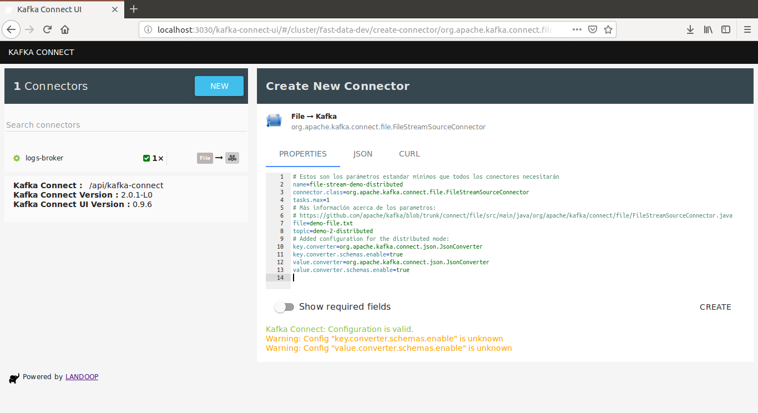
EJEMPLO B) FileStreamSourceConnector DISTRIBUTED

Slide 160
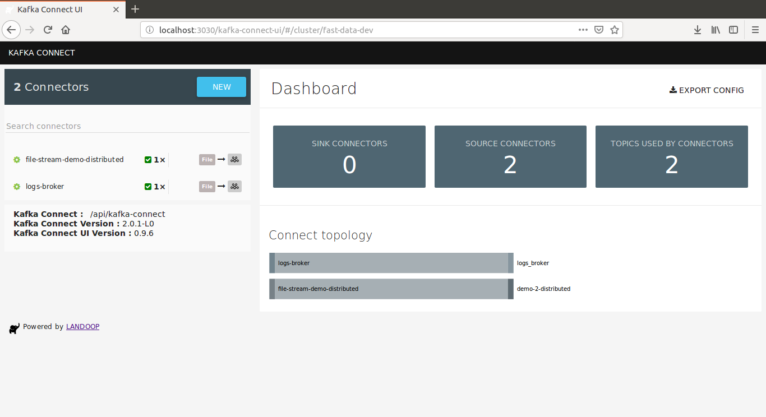
EJEMPLO B) FileStreamSourceConnector DISTRIBUTED

Slide 161
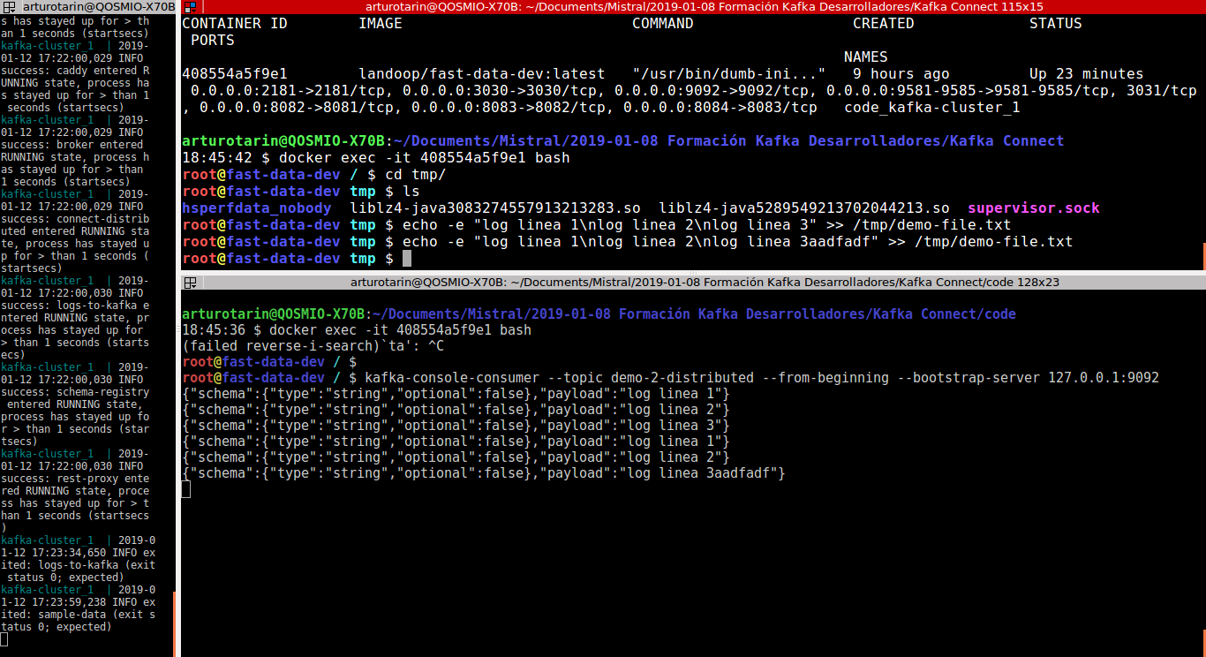
EJEMPLO B) FileStreamSourceConnector DISTRIBUTED

Slide 162
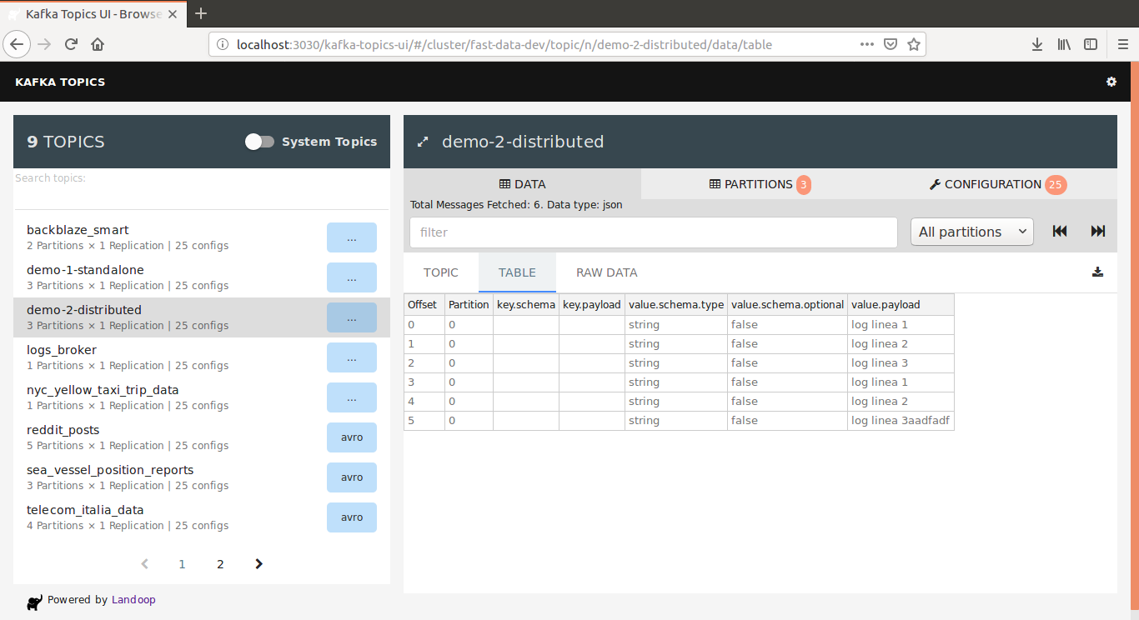
EJEMPLO B) FileStreamSourceConnector DISTRIBUTED

Slide 163
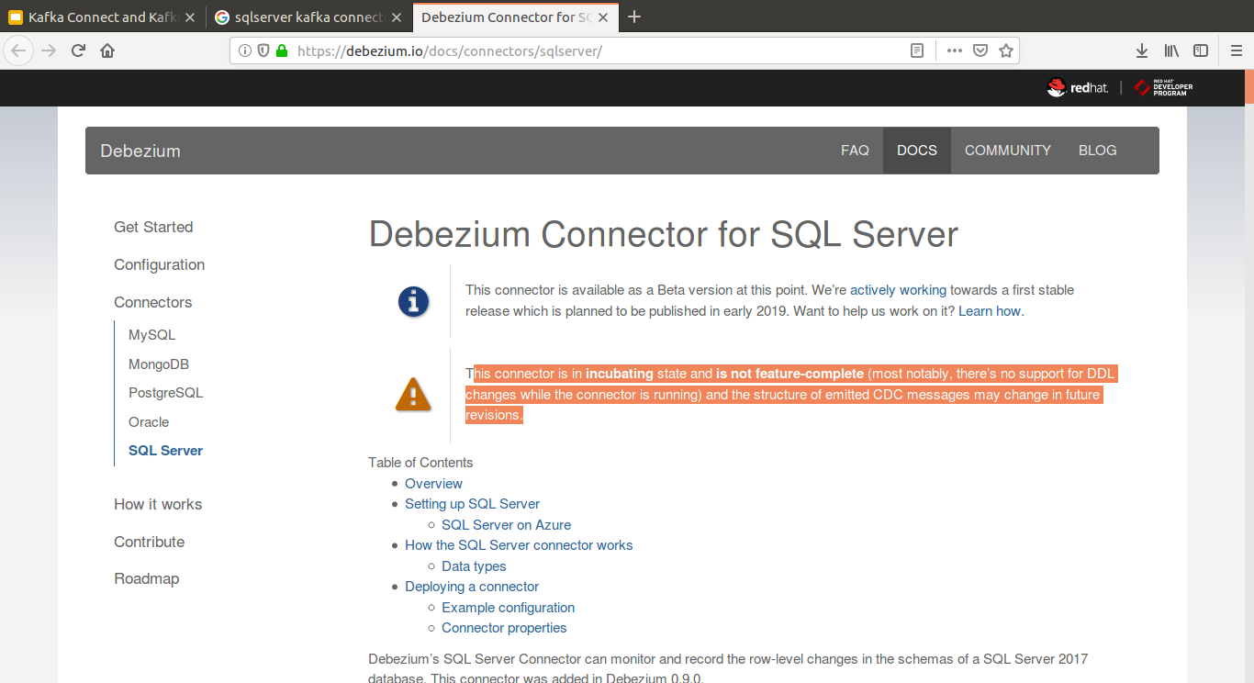
¿DONDE SE PUEDEN ENCONTRAR CONECTORES?
https://www.confluent.io/hub/
https://www.google.com

Slide 164
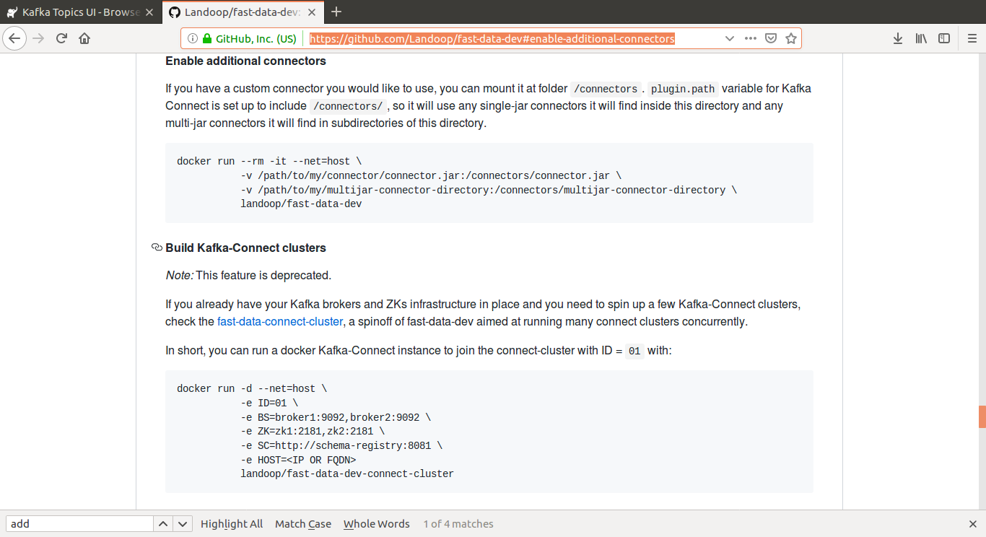
Por si quieres probar a añadir nuevos conectores en Landoop

Slide 165
EJEMPLO C) TwitterSourceConnector
###############
# C) TwitterSourceConnector en modo distribuido mode:
# Desde la sesión de edgenode (si no la tienes arráncala de nuevo)
# lanzamos un conector en modo standalone y ejecutamos estos comandos:
docker run --rm -it --net=host landoop/fast-data-dev:cp3.3.0 bash
kafka-topics --create --topic demo-3-twitter --partitions 3 --replication-factor 1 --zookeeper 127.0.0.1:2181
kafka-topics --describe --topic demo-3-twitter --zookeeper 127.0.0.1:2181
kafka-console-consumer --topic demo-3-twitter --bootstrap-server 127.0.0.1:9092
# Crea una nueva aplicación de twitter en tu cuenta (debes crear una cuenta de Twitter si no la tienes)
# https://github.com/Eneco/kafka-connect-twitter#creating-a-twitter-application
# https://apps.twitter.com/ y crea "New App".
# Configurar el conector: https://github.com/Eneco/kafka-connect-twitter#setup
# Rellena demo-3/source-twitter-distributed.properties con tus claves
# Arranca el conector y observa como llegan los datos al tópico

Slide 166
EJEMPLO C) TwitterSourceConnector
Objetivo:
Leer datos de Twitter y guardarlos en el Cluster de Kafka Distribuído
Aprendizaje:
Saber cómo utilizar un conector de terceros como el de https://github.com/Eneco/kafka-connect-twitter
Twitter
Kafka Connect
twitter topic

Slide 167
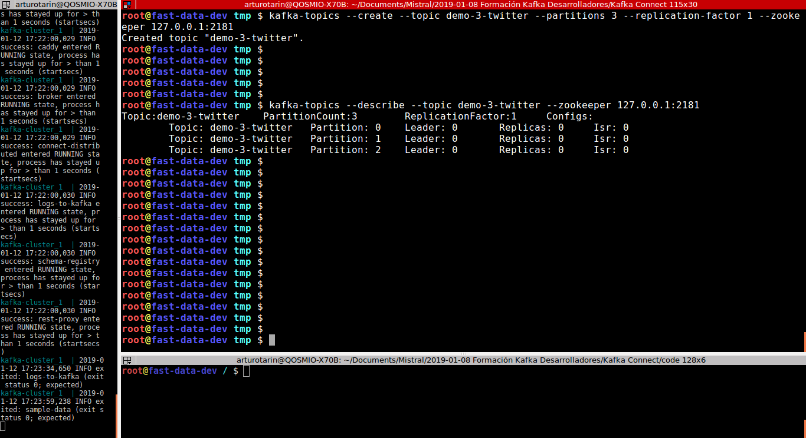
EJEMPLO C) TwitterSourceConnector
Crea un nuevo tópico para guardar los Tweets:

Slide 168
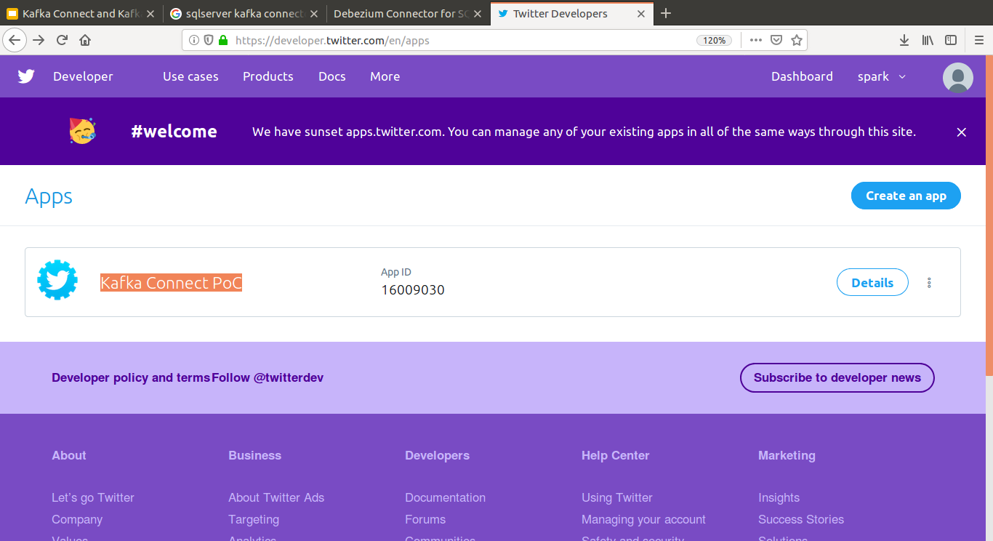
EJEMPLO C) TwitterSourceConnector
Crea una aplicación en Twitter:

Slide 169

EJEMPLO C) TwitterSourceConnector
Toma nota de tus tokens (no uses los míos, no me apetece ir al trullo)

Slide 170

EJEMPLO C) TwitterSourceConnector
Pon tus token en el archivo de configuración

Slide 171

EJEMPLO C) TwitterSourceConnector

Slide 172

EJEMPLO C) TwitterSourceConnector

Slide 173

EJEMPLO C) TwitterSourceConnector

Slide 174

EJEMPLO C) TwitterSourceConnector

Slide 175

EJEMPLO C) TwitterSourceConnector

Slide 176

EJEMPLO C) TwitterSourceConnector

Slide 177
KAFKA CONNECT
SINK

Slide 178

KAFKA CONNECT SINK
Arranca los destinos elasticsearch y postgres

Slide 179

EJEMPLO A) ElasticSearchSink DISTRIBUTED

Slide 180
EJEMPLO A) ElasticSearchSink DISTRIBUTED
Objetivo:
Arrancar una instancia de ElasticSearch en Docker
Usa in Sink Connector para almacenar los datos del tópico de particiones múltiples de Twitter en ElasticSearch
Ejecuta múltiples tareas del Sink connector
Aprendizaje:
Saber cómo utilizar un conector sink
Twitter topic
ElasticSearchSinkConnector
ElasticSearch

Slide 181

EJEMPLO A) ElasticSearchSink DISTRIBUTED
Comprobamos Elasticsearch

Slide 182

EJEMPLO A) ElasticSearchSink DISTRIBUTED
Crear un sink de Elastic search

Slide 183

EJEMPLO A) ElasticSearchSink DISTRIBUTED

Slide 184

EJEMPLO A) ElasticSearchSink DISTRIBUTED

Slide 185

EJEMPLO A) ElasticSearchSink DISTRIBUTED

Slide 186

EJEMPLO A) ElasticSearchSink DISTRIBUTED

Slide 187

EJEMPLO A) ElasticSearchSink DISTRIBUTED
Vamos a visualizar los datos en Elasticsearch usando el plugin dejavu:

Slide 188

EJEMPLO A) ElasticSearchSink DISTRIBUTED
CICLO COMPLETO: el source lee de Twitter y escribe en Kafka. El sink escribe los tweets en ElasticSearch. El plugin nos muestra que el ElasticSearch sink connector está volcando los datos del tópico de Kafka al sink Elasticsearch:

Slide 189

EJEMPLO B) JdbcSinkConnector DISTRIBUTED

Slide 190
EJEMPLO B) JdbcSinkConnector DISTRIBUTED
Objetivo:
Arrancar una instancia de PostgreSQL en Docker
Usa in Sink Connector para almacenar los datos del tópico de particiones múltiples de Twitter en PostgreSQL
Ejecuta múltiples tareas del Sink connector
Aprendizaje:
Saber cómo utilizar un conector sink JSBC
Twitter topic
JdbcSinkConnector
PostgreSQL

Slide 191

EJEMPLO B) JdbcSinkConnector DISTRIBUTED
Nuestro PostgresSQL está funcionando:

Slide 192

EJEMPLO B) JdbcSinkConnector DISTRIBUTED
Vamos a usar esta configuración en el Sink Connector

Slide 193

EJEMPLO B) JdbcSinkConnector DISTRIBUTED

Slide 194

EJEMPLO B) JdbcSinkConnector DISTRIBUTED

Slide 195

EJEMPLO B) JdbcSinkConnector DISTRIBUTED

Slide 196
EJEMPLO B) JdbcSinkConnector DISTRIBUTED
Landoop nos muestra cómo podría hacerse lo mismo desde línea de comando:
curl -X POST \
/api/kafka-connect/connectors \
-H 'Content-Type: application/json' \
-H 'Accept: application/json' \
-d '{
"name": "sink-postgres-twitter-distributed",
"config": {
"connector.class": "io.confluent.connect.jdbc.JdbcSinkConnector",
"tasks.max": "3",
"topics": "demo-3-twitter",
"key.converter": "org.apache.kafka.connect.json.JsonConverter",
"key.converter.schemas.enable": "true",
"value.converter": "org.apache.kafka.connect.json.JsonConverter",
"value.converter.schemas.enable": "true",
"connection.url": "jdbc:postgresql://postgres:5432/postgres",
"connection.user": "postgres",
"connection.password": "postgres",
"insert.mode": "upsert",
"pk.mode": "kafka",
"pk.fields": "__connect_topic,__connect_partition,__connect_offset",
"fields.whitelist": "id,created_at,text,lang,is_retweet",
"auto.create": "true",
"auto.evolve": "true"
}
}'

Slide 197

EJEMPLO B) JdbcSinkConnector DISTRIBUTED

Slide 198

EJEMPLO B) JdbcSinkConnector DISTRIBUTED
CICLO COMPLETO: el source lee de Twitter y escribe en Kafka. El sink escribe los tweets en Postgres

Slide 199
KAFKA CONNECT
REST API

Slide 200

KAFKA CONNECT REST API
Toda la potencia de Kafka Connect se puede controlar mediante su completo juego de REST APIs.
Es muy útil para el equipo de DevOps ya que permite manejar Kafka Connect desde línea de comando, permitiendo la automatización del despliegue de los conectores.
La funcionalidad que tiene Landoop se basa en estos endpoints, es fácil ver cómo lo hacen si pulsas en “CURL”:

Slide 201

KAFKA CONNECT REST API
Hay ejemplos en
http://docs.confluent.io/3.2.0/connect/managing.html#common-rest-examples
También puedes ver estos ejemplos en los archivos “mostrar_datos.txt” y “demo-rest-api.sh”del zip “Kafka Connect”

Slide 202
KAFKA CONNECT REST API
Información de los Worker
curl -s 127.0.0.1:8084/ | jq
2) Lista de los conectores disponibles en un Worker
curl -s 127.0.0.1:8084/connector-plugins | jq
3) Conectores activos
curl -s 127.0.0.1:8084/connectors | jq
4) Tareas y configuraciones de un Connector
curl -s 127.0.0.1:8084/connectors/source-twitter-distributed/tasks | jq
5) Estado del Conector
curl -s 127.0.0.1:8084/connectors/file-stream-demo-distributed/status | jq

Slide 203
KAFKA CONNECT REST API
6) Pausar y activar un conector
curl -s -X PUT 127.0.0.1:8084/connectors/file-stream-demo-distributed/pause
curl -s -X PUT 127.0.0.1:8084/connectors/file-stream-demo-distributed/resume
7) Ver la configuración de un Conector
curl -s 127.0.0.1:8084/connectors/file-stream-demo-distributed | jq
8) Borrar un Conector
curl -s -X DELETE 127.0.0.1:8084/connectors/file-stream-demo-distributed
9) Crear un Conector
curl -s -X POST -H "Content-Type: application/json" --data '{"name": "file-stream-demo-distributed", "config":{"connector.class":"org.apache.kafka.connect.file.FileStreamSourceConnector","key.converter.schemas.enable":"true","file":"demo-file.txt","tasks.max":"1","value.converter.schemas.enable":"true","name":"file-stream-demo-distributed","topic":"demo-2-distributed","value.converter":"org.apache.kafka.connect.json.JsonConverter","key.converter":"org.apache.kafka.connect.json.JsonConverter"}}' http://127.0.0.1:8084/connectors | jq
# 10) Cambiar la configuración de un conector
curl -s -X PUT -H "Content-Type: application/json" --data '{"connector.class":"org.apache.kafka.connect.file.FileStreamSourceConnector","key.converter.schemas.enable":"true","file":"demo-file.txt","tasks.max":"2","value.converter.schemas.enable":"true","name":"file-stream-demo-distributed","topic":"demo-2-distributed","value.converter":"org.apache.kafka.connect.json.JsonConverter","key.converter":"org.apache.kafka.connect.json.JsonConverter"}' 127.0.0.1:8084/connectors/file-stream-demo-distributed/config | jq

Slide 204
KAFKA CONNECT
EN PRODUCCIÓN

Slide 205

KAFKA CONNECT EN PRODUCCIÓN
Esta tarea la hará SMO, pero igual os surge la duda a los desarrolladores… Hemos usado un interfaz muy didáctico, pero esto no será producción, ¿verdad?. Así es. Para tener esto en producción hacen falta estos pasos:
Descargar los binarios
Configurar el archivo connect-distributed.properties, uno distinto para cada Worker que quieras usar
Colocar los jars de los conectores que quieras utilizar en los sitios adecuados (carpeta connectors)
Arrancar kafka-connect-distributed.sh
Alternativamente, arrancar el UI de Landoop
Os pongo los detalles en
el proyecto:

Slide 206
KAFKA CONNECT CLUSTER EN PRODUCCIÓN
Esta tarea la hará SMO, pero igual os surge la duda a los desarrolladores… Hemos usado un interfaz muy didáctico, pero esto no será producción, ¿verdad?. Así es. Para tener esto en producción hacen falta estos pasos:
Descargar los binarios
Configurar el archivo connect-distributed.properties, uno distinto para cada Worker que quieras usar
Colocar los jars de los conectores que quieras utilizar en los sitios adecuados (carpeta connectors)
Arrancar kafka-connect-distributed.sh
Alternativamente, arrancar el UI de Landoop
Os pongo los detalles en
el proyecto:

Slide 207

KAFKA CONNECT CLUSTER EN PRODUCCIÓN: AÑADIR UN CONECTOR NUEVO
Debezium tiene un conector específico para SQLServer, opensource, pero puede resultaros interesante:

Slide 208
KAFKA CONNECT CLUSTER EN PRODUCCIÓN: AÑADIR UN CONECTOR NUEVO
Prueba en mi cluster local:
arturotarin@QOSMIO-X70B:~/Downloads/kafka_2.12-2.0.0
12:34:39 $ ~/Downloads/kafka_2.12-2.0.0/bin/zookeeper-server-start.sh -daemon ~/Downloads/kafka_2.12-2.0.0/config/zookeeper.properties
arturotarin@QOSMIO-X70B:~
12:40:31 $ ~/Downloads/kafka_2.12-2.0.0/bin/kafka-server-start.sh -daemon ~/Downloads/kafka_2.12-2.0.0/config/server.properties
arturotarin@QOSMIO-X70B:~
12:40:48 $ echo ruok | nc localhost 2181imok
arturotarin@QOSMIO-X70B:~
12:41:10 $ nc -vz localhost 9092
Connection to localhost 9092 port [tcp/*] succeeded!
arturotarin@QOSMIO-X70B:~/Downloads
12:41:34 $ mkdir kafka_2.12-2.0.0/connectors
arturotarin@QOSMIO-X70B:~/Downloads
12:41:43 $ cd kafka_2.12-2.0.0/connectors/
arturotarin@QOSMIO-X70B:~/Downloads/kafka_2.12-2.0.0/connectors
12:41:47 $ wget https://repo1.maven.org/maven2/io/debezium/debezium-connector-sqlserver/0.9.0.Alpha1/debezium-connector-sqlserver-0.9.0.Alpha1-plugin.tar.gz
--2019-01-13 12:43:32-- https://repo1.maven.org/maven2/io/debezium/debezium-connector-sqlserver/0.9.0.Alpha1/debezium-connector-sqlserver-0.9.0.Alpha1-plugin.tar.gz
Resolving repo1.maven.org (repo1.maven.org)... 151.101.132.209
Connecting to repo1.maven.org (repo1.maven.org)|151.101.132.209|:443... connected.
HTTP request sent, awaiting response... 200 OK
Length: 12442461 (12M) [application/x-gzip]
Saving to: ‘debezium-connector-sqlserver-0.9.0.Alpha1-plugin.tar.gz’
debezium-connector-sqlserver 100%[==============================================>] 11,87M 5,41MB/s in 2,2s
2019-01-13 12:43:37 (5,41 MB/s) - ‘debezium-connector-sqlserver-0.9.0.Alpha1-plugin.tar.gz’ saved [12442461/12442461]

Slide 209
KAFKA CONNECT CLUSTER EN PRODUCCIÓN: AÑADIR UN CONECTOR NUEVO
arturotarin@QOSMIO-X70B:~/Downloads/kafka_2.12-2.0.0/connectors
12:43:37 $ ls
debezium-connector-sqlserver-0.9.0.Alpha1-plugin.tar.gz
arturotarin@QOSMIO-X70B:~/Downloads/kafka_2.12-2.0.0
12:46:49 $ cd config/
arturotarin@QOSMIO-X70B:~/Downloads/kafka_2.12-2.0.0/config
12:46:52 $ tail -f connect-distributed.properties
# Set to a list of filesystem paths separated by commas (,) to enable class loading isolation for plugins
# (connectors, converters, transformations). The list should consist of top level directories that include
# any combination of:
# a) directories immediately containing jars with plugins and their dependencies
# b) uber-jars with plugins and their dependencies
# c) directories immediately containing the package directory structure of classes of plugins and their dependencies
# Examples:
# plugin.path=/usr/local/share/java,/usr/local/share/kafka/plugins,/opt/connectors,
plugin.path=~/Downloads/kafka_2.12-2.0.0/connectors
arturotarin@QOSMIO-X70B:~/Downloads/kafka_2.12-2.0.0/config
12:47:15 $ ~/Downloads/kafka_2.12-2.0.0/bin/connect-distributed.sh -daemon ~/Downloads/kafka_2.12-2.0.0/config/connect-distributed.properties
Esto debería ser suficiente para haber arrancado el conector

Slide 210

DESARROLLO EJEMPLOS DE KAFKA CONNECT
Hemos subido el código a BitBucket:
https://desreposrv.COMPANY_X.es:8443/projects/BIGD/repos/testkafkaconnect
‹#›

Slide 211
KAFKA STREAMS
‹#›

Slide 212
Características de Kafka Streams
Es una biblioteca (jar) que facilita muchísimo el procesado y la transformación de los datos almacenados en Kafka.
No es un componente externo, es una aplicación Java estándar, perfectamente sincronizado con el motor de Kafka
Para usarlo no necesitas un cluster separado, a diferencia de si decides usar Nifi, Flink, Lightbend Fast Data platform o Spark: basta con incluir en tu código Java el package de Kafka Streams y listo.
Es horizontalmente escalable, tolerante a fallos y elástico. ¿Porqué? Porque hereda todas y cada una de las características que tiene el motor de Kafka
Permite la entrega de mensajes “Exactly-Once”. No hay nadie en el mundo que lo haga, excepto Kafka 0.11, y por extensión, Kafka Streams
Procesa registro a registro, no ejecuta batches de registros: esto es streaming en tiempo real
Funciona bien para cualquier tamaño: usarás el mismo código, independientemente si estás haciendo un proyecto grande, o si únicamente estás probando una aplicación de consola main(), como la que veremos luego en nuestros ejemplos.

Slide 213
¿Qué vamos a aprender?
Escribir y empaquetar aplicaciones de Kafka Steams
  WordCount: para familiarizarte con los conceptos
  AlquileresDeCoches: para practicar con la Api de transformaciones de Kafka Streams
  BalanceDeTransferenciasBancarias: para verificar que Kafka Streams y Ktables garantizan la semántica “Exactly-Once”
Aprender lo esencial de Kafka Streams
  Diferencias con otras bibliotecas como Spark Streaming, Flink, NiFi, Akka Streams, etc
  Familiarizarse con conceptos de Kafka Streams como Topology, Processors, …
  Transformaciones básicas (stateless) y complejas (stateful)
  Groupings, Aggregations, Joins
  Semántica Exactly Once

Slide 214
Kafka Streams frente a Nifi, Spark Streaming o Flink
Kafka Streams hace streaming registro a registro (real time) Spark Streaming hace micro batches
Kafka Streams no requiere un cluster de máquinas adicional
El desarrollador de Kafka Streams únicamente debe ocuparse de resolver su código, sin preocuparse de cómo va a afectar este al rendimiento del cluster físico que vaya a ejecutarlo
Kafka Streams escala fácilmente, simplemente añadiendo un proceso java más al grupo
Kafka Streaams es el único framework que implementa la semántica “Exactly-once”

Slide 215
EJEMPLO 1: WordCount Kafka Streams
LO QUE HAREMOS:
Arrancar Zookeeper y Kafka
arturotarin@QOSMIO-X70B:~/Downloads/kafka_2.12-2.0.0
17:27:51 $ ~/Downloads/kafka_2.12-2.0.0/bin/zookeeper-server-start.sh -daemon ~/Downloads/kafka_2.12-2.0.0/config/zookeeper.properties
arturotarin@QOSMIO-X70B:~/Downloads/kafka_2.12-2.0.0
17:27:56 $ ~/Downloads/kafka_2.12-2.0.0/bin/kafka-server-start.sh -daemon ~/Downloads/kafka_2.12-2.0.0/config/server.properties
arturotarin@QOSMIO-X70B:~/Downloads/kafka_2.12-2.0.0
17:28:03 $ echo ruok | nc localhost 2181imok
arturotarin@QOSMIO-X70B:~/Downloads/kafka_2.12-2.0.0
17:28:10 $ nc -vz localhost 9092
Connection to localhost 9092 port [tcp/*] succeeded!
Crear los tópicos de entrada y salida con kafka-topic
arturotarin@QOSMIO-X70B:~/Downloads/kafka_2.12-2.0.0
17:28:16 $ ~/Downloads/kafka_2.12-2.0.0/bin/kafka-topics.sh --create --zookeeper localhost:2181 --replication-factor 1 --partitions 1 --topic streams-plaintext-input
Created topic "streams-plaintext-input".
arturotarin@QOSMIO-X70B:~/Downloads/kafka_2.12-2.0.0
17:45:42 $ ~/Downloads/kafka_2.12-2.0.0/bin/kafka-topics.sh --create --zookeeper localhost:2181 --replication-factor 1 --partitions 1 --topic streams-wordcount-output
Created topic "streams-wordcount-output".

Slide 216

EJEMPLO 1: WordCount Kafka Streams
Publicar datos al tópico de entrada y comprobar que se están escribiendo

Slide 217

EJEMPLO 1: WordCount Kafka Streams
Compilar el proyecto

Slide 218

EJEMPLO 1: WordCount Kafka Streams
Ejecutar el ejemplo WordCount, que lee datos del tópico de entrada en streaming y escribe en el tópico de salida las palabras que ha contado
Consumir el tópico de salida con kafka-console-consumer

Slide 219

EJEMPLO 1: WordCount Kafka Streams
Consultar el tópico de salida donde WordCount está escribiendo las palabras que ha contado
Consumir el tópico de salida con kafka-console-consumer

Slide 220
ESCALADO HORIZONTAL DE WORDCOUNT
El tópico de entrada tiene 3 particiones, por lo que podemos instanciar como máximo 3 instancias de WordCount para que trabajen en paralelo sin necesidad de hacer ningún cambio en el código.
Esto es debido a que Kafka Streams es básicamente un Consumidor de Kafka, y como recuerdas, podemos añadir tantos consumidores a un grupo como particiones del tópico consumido tengamos. Bueno, podemos añadir más, pero como recuerdas también, los consumidores que excedan al número de particiones estarán ociosos.
Para escalar WordCount basta con volver a ejecutar el jar tantas veces como necesites … imagina el poder que te da esto si incluyes WordCount en un contenedor de Kubernetes o Docker
Consumir el tópico de salida con kafka-console-consumer

Slide 221
ESCALADO HORIZONTAL DE WORDCOUNT
Demo
El tópico “streams-plaintext-input” tiene tres particiones
Ejecuta tres instancias de WordCount
Publica datos en el tópico con kafka-console-producer.sh
Consume los datos con Kafka-console-consumer.sh y comprueba que se han repartido la carga todas las instancias de WordCount, sin que por ello se hayan perdido o duplicado los datos
Consumir el tópico de salida con kafka-console-consumer
Cluster de Kafka
WordCount Kafka Streams (1)
WordCount Kafka Streams (2)
WordCount Kafka Streams (3)

Slide 222

ESCALADO HORIZONTAL DE WORDCOUNT
Ejecutamos una vez la aplicación WordCount y se ejecutan 6 tareas
Consumir el tópico de salida con kafka-console-consumer

Slide 223

ESCALADO HORIZONTAL DE WORDCOUNT
Ejecutamos otra instancia de la misma aplicación WordCount y se ejecutan 3 tareas
Consumir el tópico de salida con kafka-console-consumer

Slide 224

ESCALADO HORIZONTAL DE WORDCOUNT
Si miramos de nuevo la aplicación inicial vemos que se han reducido sus tareas de las 6 iniciales a las 3 actuales: ha habido un reparto en la carga. Ambas ejecuciones comparten el atributo APPLICATION_ID, que para un consumidor de Kafka es lo mismo que “group.id”:
Consumir el tópico de salida con kafka-console-consumer

Slide 225
KAFKA STREAMS
KSTREAMS Y KTABLES,
OPERACIONES SIMPLES
(STATELESS)

Slide 226
KAFKA STREAMS: KSTREAMS Y KTABLES
Veremos
Dualidad entre KStream y Ktable
Log compaction
Transformaciones y operaciones simples
  Map / MapValues
  Filter / FilterNot
  FlatMap / FlatMapValues
  Branch
  toStream()
  Leer de Kafka / escribir en Kafka
  Documentación obtenida de https://docs.confluent.io/current/streams/developer-guide/index.html#transform-a-stream

Slide 227
KSTREAMS, CARACTERÍSTICAS
La única operación que permite Kstreams es insertar registros
Es como un log, una secuencia ordenada de mensajes, como un tópico
Es infinito
Es alimentado por Data Streams
Tópico (clave, valor)
KStream
t0
(Pilar, 1)
(Pilar, 1)
t1
(Antonio, 4)
(Pilar, 1)
(Antonio, 4)
Línea de tiempo
t2
(Pilar, 2)
(Pilar, 1)
(Antonio, 4)
(Pilar, 2)

Slide 228
KTABLES, CARACTERÍSTICAS
Hace upserts en registros de valores no nulos
Hace borrados en registros de valores nulos
Es similar a una tabla de base de datos
Hay una fuerte correlación con los “log compacted” topics
Tópico (clave, valor)
KTable
t0
insert
(Pilar, 1)
(Pilar, 1)
t1
(Antonio, 4)
insert
(Pilar, 1)
(Antonio, 4)
Línea de tiempo
t2
(Pilar, 2)
(Pilar, 2)
update
(Antonio, 4)
t3
(Antonio, null)
delete
(Pilar, 2)
(Antonio, 4)

Slide 229
¿CUANDO USAR KSTREAMS Y CUANDO KTABLES?
KStream
Cuando leemos de un tópico no compactado
Cuando los datos que llegan nuevos son de información parcial o información transaccional
Ktable
Cuando leemos de un tópico compactado (en el que se han hecho agregaciones)
Cuando tu aplicación necesita usar una estructura que tiene un comportamiento similar a una tabla de una base de datos, en la que queremos hacer updates, inserts y deletes

Slide 230
KSTREAMS Y KTABLES: OPERACIONES STATELES Y STATEFUL
Stateless
el resultado de una transformación depende únicamente de los datos que estás procesando en ese momento
  Por ejemplo: “multiplicar el valor del registro por dos” es una operación stateless, porque no se necesitan conocer datos históricos para efectuarla:
    (null, 1) => 2
    (null, 7) => 14
    (null, 100) => 200
Stateful
El resultado de la transformación depende de una información externa, el “estado”
  Por ejemplo: “contar” es una operación stateful, porque la aplicación necesita conocer lo que ha ocurrido desde que empezó su ejecución para poder obtener el resultado
    (null, “hola”) => (“hola”, 1)
    (null, “hola”) => (“hola”, 2)
    (null, “adios”) => ((“hola”, 2), (“adios”, 1))

Slide 231
KSTREAMS Y KTABLES: MapValues / Map
Leen un registro y producen un registro
MapValues
sólo modifica valores, no las claves, por lo que no produce repartición
Es para Kstreams y Ktables
Map
Modifica claves y valores. Cualquier cambio en las claves produce repartición
Es sólo para Kstreams
Kstream<byte[], String> mayusculas = streams.mapValues(value -> value.toUpperCase());
(clave1, Valor1)
(clave1, VALOR1)

Slide 232
KSTREAMS Y KTABLES: Filter / FilterNot
Leen un registro y producen uno o ningún registro
Filter
No modifica ni claves ni valores, por lo que no produce repartición
Es para Kstreams y Ktables
FilterNot
Es el inverso de Filter
Kstream<byte[], String> positivos = streams.filter((key, value) -> value > 0);
(clave1, 5)
(clave1, 5)
(clave2, -105)
eliminado

Slide 233
KSTREAMS Y KTABLES: FlatMapValues / FlatMap
Leen un registro y producen uno o más registros
FlatMapValues
No modifica las claves, por lo que no produce repartición
Es para Kstreams únicamente
FlatMap
Modifica las claves, por lo que produce repartición
Es para Kstreams únicamente
Kstream<byte[], String> palabras = streams.flatMapValues(value -> Arrays.asList(value.Split(“\\s+”)));
(clave1, Kafka)
(clave1, Kafka Streams rules)
(clave1, Streams)
(clave1, rules)

Slide 234
KSTREAMS Y KTABLES: Branch
Divide un Kstream en múltiple Kstreams hijos basándose en uno o varios predicados.
Los predicados son evaluados en orden, y los registros se eliminan en caso que no haya coincidencia con ninguno de los predicado
Kstream<String, Long>[] ramas = stream.branch(
(key, value) -> value > 100,
(key, value) -> value > 10,
(key, value) -> value > 0);
(clave1, Kafka)
(clave1, Kafka Streams rules)
(clave1, Streams)
(clave1, rules)

Slide 235
KSTREAMS Y KTABLES: Branch
DataStreams
Ramas[0] > 100
Ramas[1] (> 10)
Ramas[2] (> 0)
Borrados
t0
(clave1, 1)
(clave1, 1)
t1
(clave2, 20)
(clave2, 20)
(clave1, 1)
t2
(clave2, 200)
(clave2, 200)
(clave2, 20)
(clave1, 1)
Línea de tiempo
t3
(clave3, 12)
(clave2, 200)
(clave2, 20)
(clave1, 1)
(clave3, 12)
t4
(clave4, -400)
(clave2, 200)
(clave2, 20)
(clave1, 1)
(clave4, -400)
(clave3, 12)
t5
(clave5, 345)
(clave2, 200)
(clave2, 20)
(clave1, 1)
(clave4, -400)
(clave5, 345)
(clave3, 12)

Slide 236
KSTREAMS Y KTABLES: selectKey
Asigna una nueva clave al registro, por lo que el registro es marcado para repartición.
Lo mejor es hacer esta operación al final de la lista de transformaciones, para que se aplique de manera aislada al menor grupo de registros posible. De ese modo se consumirá menos cantidad de recursos de red, ya que el conjunto de registros a mover será menor.
cambiaClave = stream.selectKey((key, value) -> key.substring(0, 1));
(clave1, Kafka)
(c, Kafka)

Slide 237
KSTREAMS Y KTABLES: leer datos de Kafka
Puedes leer datos como Kstream, Ktable y GlobalKtable.
Su sintáxis es similar, pero no tienen el mismo comportamiento, como hemos visto antes.
KStream<String, String> wordCountInput = builder.stream("streams-topic");
KTable<String, String> wordCountInput = builder.table("streams-topic");
GlobalKTable<String, String> wordCountInput = builder.globalKtable("streams-topic”);

Slide 238
KSTREAMS Y KTABLES: escribir datos a Kafka
Puedes escribir en Kafka cualquier Kstream y Ktable.
Si vas a escribir una Ktable, el tópico destino debe tener activado “log compaction”, porque ayudará a optimizar el tiempo de recuperación ante fallos y el uso de espacio.
To (terminal operation): escribe registros en un tópico. Cualquier cambio en el stream o en la table será escrita al “destination-topic” de Kafka:
stream.to(“destination-topic");
table.to(“destination-topic");
through: escribe registros en un tópico y retorna un kstream o una ktable, para permitirnos continuar transformando los registros del stream o la table original. Cualquier cambio en el stream o en la table será escrita al “destination-topic” de Kafka:
KStream<String, Long> newStream = stream.through(“destination-topic");
KTable<String, Long> newTable = table.to(“destination-topic");

Slide 239
KSTREAMS marcados para repartición
En cuanto una operación cambia alguna clave de registro, el stream es marcado para repartición:
Map
flatMap
SelectKey
Usad esas operaciones únicamente cuando tengáis que cambiar la clave. Si no necesitáis cambiarla, usad estas otras operaciones:
MapValues
FlatMapValues
La repartición la hace Kafka cuando cambia la clave. Repartition obliga a reorganizar los registros entre los Workers de Kafka Streams, enviando los registros a su worker correspondiente, para que todos los registros con la misma clave estén en el mismo worker.
Esta reorganización tiene un coste asociado en consumo de red y disco, ya que la repartición hace uso de tópicos intermedios con nombre terminado en “repartition”

Slide 240
KTABLES log compaction
Optimiza el rendimiento de las operaciones con Ktables, ya que descarta registros que se agrupan cada cierto tiempo.
Esto redunda en tener que hacer menos lecturas a disco para obtener el estado final, y también para recuperar el estado tras eventuales fallos
Log compaction debe activarse manualmente en los tópicos que sea necesaria esta característica
Log compaction garantiza que el log (topic) contiene al menos el último valor conocido para una clave en concreto en una partición del tópico (log).
Es muy útil cuando necesitamos una instantánea del estado (Ktable) en lugar de un histórico de cambios (Kstream)
La idea esencial es que log compaction se queda con el último update que se ha hecho a una clave en el log (topic)

Slide 241
KTABLES: ejemplo de log compaction
Topico empleado-salario
Topico empleado-salario (tras log compaction)
(clave1, {“juan”:8000})
(clave1, {“juan”:8000})
Segmento 0
(clave2, {“marcos”:9000})
Segmento 0
(clave2, {“marcos”:9000})
(clave3, {“elisa”:10000})
(clave3, {“elisa”:10000})
Log compaction
Línea de tiempo
(clave1, {“juan”:8500})
(clave1, {“juan”:8500})
Segmento 1
(clave3, {“elisa”:11000})
Segmento 1
(clave3, {“elisa”:11000})

Slide 242
KSTREAMS Y KTABLES: dualidad
Un Stream visto desde el punto de vista de una Tabla:
Puede verse como un log de cambios de una tabla, en el que cada registro del stream captura un cambio de estado de la tabla
Una tabla vista desde el punto de vista de un Stream:
Puede verse como una instantánea en un momento de la vida del tópico, con el valor más moderno que el stream tiene para cada clave. Recuerda que el stream es un conjunto de registros con pares clave-valor.

Slide 243
EJEMPLO 2: AlquileresDeCoches
LO QUE HAREMOS:
Arrancar Zookeeper y Kafka
arturotarin@QOSMIO-X70B:~/Downloads/kafka_2.12-2.0.0
17:27:51 $ ~/Downloads/kafka_2.12-2.0.0/bin/zookeeper-server-start.sh -daemon ~/Downloads/kafka_2.12-2.0.0/config/zookeeper.properties
arturotarin@QOSMIO-X70B:~/Downloads/kafka_2.12-2.0.0
17:27:56 $ ~/Downloads/kafka_2.12-2.0.0/bin/kafka-server-start.sh -daemon ~/Downloads/kafka_2.12-2.0.0/config/server.properties
arturotarin@QOSMIO-X70B:~/Downloads/kafka_2.12-2.0.0
17:28:03 $ echo ruok | nc localhost 2181imok
arturotarin@QOSMIO-X70B:~/Downloads/kafka_2.12-2.0.0
17:28:10 $ nc -vz localhost 9092
Connection to localhost 9092 port [tcp/*] succeeded!
Crear los tópicos de entrada y salida con kafka-topic
arturotarin@QOSMIO-X70B:~/Downloads/kafka_2.12-2.0.0
17:28:16 $ ~/Downloads/kafka_2.12-2.0.0/bin/kafka-topics.sh --create --zookeeper localhost:2181 --replication-factor 1 --partitions 1 --topic alquiler-coches-entrada
Created topic "streams-plaintext-input".
arturotarin@QOSMIO-X70B:~/Downloads/kafka_2.12-2.0.0
17:45:42 $ ~/Downloads/kafka_2.12-2.0.0/bin/kafka-topics.sh --create --zookeeper localhost:2181 --replication-factor 1 --partitions 1 --topic alquiler-coches-salida
Created topic "streams-wordcount-output".
arturotarin@QOSMIO-X70B:~/Downloads/kafka_2.12-2.0.0
18:49:54 $ ~/Downloads/kafka_2.12-2.0.0/bin/kafka-topics.sh --create --topic clientes-y-coches --replication-factor 1 --partitions 1 --zookeeper localhost:2181Created topic "clientes-y-coches".

Slide 244

EJEMPLO 2: AlquileresDeCoches
Publicar datos al tópico de entrada y comprobar que se están escribiendo

Slide 245
EJEMPLO 2: AlquileresDeCoches
Ejecutar el ejemplo AlquileresDeCoches, que lee tuplas de datos del tópico de entrada en streaming y escribe en el tópico de salida el número de coches que han sido alquilados de tres colores determinados, rojo, verde y azul. Transformamos de Kstream a Ktable para hacer una agrupación temporal, y luego de nuevo a KStream para sacar el dato agregado al tópico de salida

Slide 246

EJEMPLO 2: AlquileresDeCoches
Consumir el tópico de salida con kafka-console-consumer

Slide 247

DESARROLLO EJEMPLOS DE KAFKA STREAMS
Hemos subido el código a BitBucket:
https://desreposrv.COMPANY_X.es:8443/projects/BIGD/repos/testkafkastreams
‹#›

Slide 248
MICROSERVICIOS REACTIVOS DESARROLLADOS CON ACTORES DE AKKA (ALPAKKA)
‹#›

Slide 249
Programación reactiva con “Actores”
EL ORIGEN DEL LENGUAJE AKKA Las raíces de Akka se remontan a 1973, en el MIT. un doctor en matemáticas llamado Carl Hewitt fue coautor de un artículo llamado “A Universal Modular Actor Formalism for Artificial Intelligence”. En él, introdujo un modelo matemático que introduce el término "actor" como el componente básico universal de la computación concurrente
PROGRAMACIÓN REACTIVA BASADA EN ACTORES "El Modelo de programación basado en Actores está motivado con la esperanza de que algún día se podría disponer de clústeres de máquinas escalables horizontalmente, permitiendo trabajar en equipo docenas, cientos o incluso miles de microprocesadores independientes, cada uno con su propia memoria local y su propio gestor de mensajes, comunicándose con el resto de procesadores del resto de máquinas pertenecientes al cluster mediante una red de comunicaciones de alto rendimiento". Carl Hewitt
‹#›

Slide 250

¿QUÉ ES AKKA?
Es un set de herramientas que podemos usar en nuestros proyectos Java si incluimos la biblioteca proporcionada por Ligthbend, su creador. Como en cualquier compañía, existe la versión OpenSource y la Comercial. Ambas versiones de la biblioteca Akka nos permitirán tener la percepción de qué es trabajar con programación reactiva, pero como siempre, la versión opensource tiene limitaciones en lo que más duele: monitorización y escalado.
‹#›

Slide 251
MECÁNICA DE LOS ACTORES AKKA
Es una clase escrita en Java o Scala que tiene métodos
A diferencia de la programación orientada a objetos, los métodos de un actor no son accesibles desde fuera del propio actor
La única forma de comunicarse con un actor es enviándole un mensaje a través del sistema de actores proporcionado por Akka
Enviar mensaje
Actor
Mens n+1
Mens n
Mens 3
Mens 2
Mens 1
Bandeja de entrada
‹#›

Slide 252
MECÁNICA DE LOS ACTORES AKKA
Los mensajes llegan en modo asíncrono a la bandeja de entrada y son consumidos por el actor en modo asíncrono, mensaje a mensaje.
Actor
Mens n+1
Mens n
Mens 3
Mens 2
t1
Mens 1
Actor
t2
Mens n+1
Mens n
Mens 3
Mens 2
Actor
t3
Mens n+1
Mens n
Mens 3
Mens 2
Actor
tm
Mens n+1
‹#›

Slide 253
MECÁNICA DE LOS ACTORES AKKA
El resultado final es que un sistema Akka es un conjunto de actores que se envían mensajes entre ellos
Actor A
Actor B
T 1
Actor A
Actor B
Solicitud
T 2
Actor A
Actor B
Cambia de estado
T 3
Actor A
Actor B
Respuesta
T 4
‹#›

Slide 254


SISTEMA DE ACTORES AKKA
En un entorno real de producción, los actores A y B seguramente estarán siendo ejecutados en un entorno distribuído, por lo que puede ocurrir perfectamente en un momento determinado que A solicite algo a B y que B no pueda responder a A porque su host haya caído. ¿Cómo se soluciona esto?
Actor A
Actor B
Solicitud
‹#›

Slide 255
SISTEMA DE ACTORES AKKA
En lugar de dejar que los actores se comuniquen directamente entre ellos, la solución consiste en enviando la solicitud al Sistema de Actores Akka y dejando que él se encargue de la coordinación de los mensajes entre distintos actores.
El actor A informará al sistema de cual es el timeout que establece para recibir su respuesta. Si la respuesta que espera supera el timeout, el actor actuará en consecuencia, con la acción que se le haya programado para responder a esta eventualidad.
Actor A
Solicitud
con timeout t
Sistema de actores
Solicitud
T 1
Actor A
timeout
Sistema de actores
T 1
‹#›

Slide 256
SUPERVISIÓN DE LOS ACTORES AKKA
Akka es elástico y permite que los actores puedan crear a otros actores, formando jerarquías. El actor padre es Supervisor, los hijos son Worker.
Actor Supervisor
Actor Worker A
Actor Worker B
Actor Worker C
‹#›

Slide 257
SUPERVISIÓN DE LOS ACTORES AKKA
La relación entre el Actor supervisor y sus Actores workers consiste en la supervisión. Si un worker tiene problemas no los solucionará por si mismo, los solucionará el supervisor
Actor Supervisor
Actor Supervisor
excepción
Resume
Restart
Stop
excepción
excepción
Actor Worker A
Actor Worker C
Actor Worker A
Actor Worker C
‹#›

Slide 258
SUPERVISIÓN DE LOS ACTORES AKKA
Si el supervisor no está preparado para manejar la excepción, este delegará a su vez la tarea en su supervisor padre
Actor Supervisor padre
excepción
Resume
Restart
Stop
excepción
Actor Supervisor
Actor Worker A
Actor Worker C
‹#›

Slide 259

SUPERVISIÓN DE LOS ACTORES AKKA
Al principio la tendencia es poner mucho código en un mismo actor, haciéndolo más complejo. Con la práctica de desarrollo aprendemos que la técnica de “divide y vencerás” da mejores resultados
‹#›

Slide 260
ENRUTAMIENTO Y CONCURRENCIA CON AKKA
Akka está especializado en la gestión de múltiples hilos concurrentes y cores, lo que nos facilita el desarrollo de código concurrente sin tener que enfrentarnos a los retos técnicos de los sistemas multihilo de la programación con Java y Scala.
Por ejemplo, en esta figura tenemos dos actores A y B y un router R que ha creado unos cuantos worker que están a su cargo para darles servicio a A y B. Imaginemos que el actor A solicita al router una tarea:
Sistema de actores
Actor A
Actor B
Solicitud
Router
Worker 1
Worker 2
Worker 3
Worker 4
‹#›

Slide 261
ENRUTAMIENTO Y CONCURRENCIA CON AKKA
El router envía la solicitud a uno de sus worker. El router no hace el trabajo propiamente dicho, delega el trabajo en el worker y este responde al actor
Sistema de actores
Actor A
Actor B
Router
Respuesta
Solicitud
Worker 1
Worker 2
Worker 3
Worker 4
‹#›

Slide 262

ENRUTAMIENTO Y CONCURRENCIA CON AKKA
En caso de fallo en el worker, es el sistema de actores Akka el que responde al actor tras haber transcurrido el timeout de espera
Sistema de actores
Actor A
Actor B
Router
Timeout
Worker 1
Worker 2
Worker 3
Worker 4
‹#›

Slide 263
JAVA REACTIVE STREAMS
Java 9 proporciona la funcionalidad de Reactive Streams (RXJava). Las piezas fundamentales son un publicador, un subscriptor y un procesador:
Publicador
Procesador
Suscriptor
‹#›

Slide 264
AKKA STREAMS
Akka Streams está construido en base a RXJava estándar, añadiéndole funcionalidad como filter, map, flatMap. Estos métodos permiten transformar los datos a medida que circulan por el stream.
Sus componentes son Source, Sink y Flow:
Source
Flow
Sink
‹#›

Slide 265
AKKA HTTP
Akka HTTP está construido en base a Akka Streams, que permite la integración “back-pressure” de peticiones HTTP o websockets para generar y consumir datos en un stream de Akka:
Http request
Websoquet request
Http request
Websoquet request
Source
Flow
Sink
‹#›

Slide 266
ALPAKKA
Alpakka es una integración Enterprise, alternativa a Apache Camel, un software que proporciona la integración de datos entre distintos orígenes y destinos “legacy” .
Esta integración añade a las características de Apache Camel que es reactiva y está basada en Akka Streams, lo que dota a los conectores de la característica “back pressure”. Ofrece estos conectores:
• AMQP Connector
• Apache Geode connector
• Apache Solr Connector
• AWS DynamoDB Connector
• AWS Kinesis Connector
• AWS Lambda Connector
• AWS S3 Connector
• AWS SNS Connector
• AWS SQS Connector
• Azure Storage Queue Connector
• Cassandra Connector
• Elasticsearch Connector
• FTP Connector
• HBase connector
• IronMq Connector
• JMS Connector
• Kafka Connector
• MongoDB Connector
• MQTT Connector
• OrientDB Connector
• Server-sent Events (SSE) Connector
• Slick (JDBC) Connector
• Spring Web
• Unix Domain Socket Connector
‹#›

Slide 267
AKKA CLUSTERING
Akka Clustering es una de las características Enterprise más útiles de Akka.
Permite a Akka que el desarrollo ya no esté limitado a una sola JVM: Las aplicaciones basadas en Akka se comportan como un único sistema que se ejecuta en un entorno distribuido con múltiples JVM que están ejecutándose en conjunto, como si se tratase de un único clúster de Akka. Todas las máquinas conocen el estado del resto gracias al protocolo gossip:
Nodo 1
Cada nodo contiene un sistema de actores.
Los sisemas de actores deben tener el mismo nombre para pertenecer al mismo cluster
user
a
b
c
d
e
El clúster es un anillo de nodos
Nodo 2
Nodo 3
user
user
a
b
a
b
c
d
e
c
d
e
El estado del cluster mantiene una lista con los nodos pertenecientes al cluster.
El protocolo gossip del sistema de actores hace que cada nodo comunique al resto el estado en el que se encuentra
Nodo 4
user
a
b
‹#›
c
d
e

Slide 268

AKKA CLUSTERING
Akka sabe cuándo los nodos se unen o abandonan el cluster gracias al algoritmo gossip. Este protocolo le permite a Akka mantener al sistema en funcionamiento, aun cuando se producen fallos en alguno de sus nodos:
‹#›

Slide 269

CLUSTER SHARDING
Akka permite distribuir sus actores entre varios nodos del clúster, manteniendo su capacidad de interactuar entre ellos encontrándose a través de su identificador lógico, independientemente de el nodo físico del cluster en el que se encuentren en un instante determinado. La ubicación física de un actor en el clúster puede cambiar con el tiempo de un nodo a otro.
Akka permite dividir y gestionar en modo distribuído una colección lógica de actores que trabajan en una tarea en múltiples trozos. De este modo la tarea que resuelve esta colección lógica no está restringida a una única máquina.
‹#›

Slide 270


CLUSTER SHARDING
Estos trozos pueden dividirse, evitando así las limitaciones físicas de crecimiento que supone el tamaño limitado de la memoria de una máquina standalone, y aportando a la tarea la capacidad de la elasticidad y tolerancia a fallos.
‹#›

Slide 271

UN SISTEMA REACTIVO DISTRIBUIDO ES DIFÍCIL DE DOMAR
Una arquitectura reactiva de actores distribuídos en un cluster de nodos ubicados en distintas máquinas físicas es ingobernable, a no ser que se utilicen las herramientas adecuadas:
‹#›

Slide 272
UN SISTEMA REACTIVO DISTRIBUIDO ES DIFÍCIL DE DOMAR
Según conversaciones con el departamento técnico de Lightbend, para la gestión de este entorno es necesario utilizar su monitor Telemetry. Si no se utiliza, los actores se convierten en entidades inmanejables. Su precio: 50.000 $ anuales. Si queréis probarlo todavía tenemos la posibilidad de solicitar la licencia de evaluación que nos ofrecieron el pasado Octubre:
De: Holly Wilson [mailto:holly.wilson@lightbend.com]
Enviado el: lunes, 15 de octubre de 2018 14:51
Para: Arturo Tarin Villaescusa <arturo.tarin@mistralbs.com>
CC: Klaus Dambeck <klaus.dambeck@lightbend.com>
Asunto: Telemetry Evaluation
Hi Arturo
Many thanks for your enquiry regarding the evaluation for your own personal interest. I have spoken with Klaus and he is happy to set up a 4 week evaluation for you, but won’t be able to do that until the end of this week as he is currently travelling.
He will get in touch as soon as he’s able, I hope that’s ok.
Regards
Holly Wilson
Business Development Team Lead - EMEA
‹#›

Slide 273

DESARROLLO EJEMPLO DE MICROSERVICIOS ALPAKKA
Hemos subido a BitBucket un ejemplo de dos microservicios desplegables en Kubernetes que utilizan
Alpakka para comunicarse a través de Kafka:
https://desreposrv.COMPANY_X.es:8443/projects/TD/repos/alpakka_kafka_poc_repo/browse
‹#›

Slide 274

DESARROLLO EJEMPLO DE MICROSERVICIOS ALPAKKA
Existe un Jira asociado a este ejemplo, así como un manual detallado con detalles del desarrollo del y
Código y la puesta a punto del entorno:
https://COMPANY_Xpmo.atlassian.net/browse/OTD-129
1.4 Documentos PMO > 1.5 Oficina Ingeniería > Arquitectura > Docker > Implantación > OTD-129 PoC Reactive Microservices communication through Kafka topics using Alpakka.docx
‹#›

Slide 275
CONSUMIDOR DE MENSAJES DE KAFKA MEDIANTE SPARK STREAMING
‹#›

Slide 276
Tipos de integración de consumidores de Spark con Kafka
MEDIANTE API DE LENGUAJE DE ALTO NIVEL | MODO DE CONSUMO “RECEIVER” Los datos son obtenidos por Spark mediante procesos “receivers” Los datos son almacenados en Spark executors Si queremos que no haya pérdida de datos hay que usar “write ahead logs” Esta aproximación permite semántica “at-least-once”
MEDIANTE API DE LENGUAJE DE BAJO NIVEL | MODO DE CONSUMO “DIRECT” Los consumidores de Spark no tienen “receivers”. En vez de esto, Spark consulta el offxet a Kafka para cada batch que va a procesar Se simplifica la paralelización de tareas a coste del incremento de latencia No hace falta utilizar “write-ahead-log” para garantizar que el consumidor de Spark no pierda datos. Para ello aprovecha la característica de retención que ofrece Kafka, para “releer” los mensajes que ha perdido. Para mejorar el rendimiento es recomendable utilizar datasets grandes. Permite implementar la semántica “exactly-once”
‹#›

Slide 277
MODO DE CONSUMO “RECEIVER”
val lines1 = ssc.socketTextStream(“localhost”, 9999)
val lines2 = ssc.socketTextStream(“localhost”, 9998)
val linesUnion = lines1.union(lines2)
Val words = linesUnion.flatMap(_.split(“ “)
Spark Executor
Cache
Task
Task
Task
Kafka
Data
Stream
Spark Executor
Cache
Task
Task
Task
‹#›

Slide 278
“RECEIVER” TIPO 1:
un único Stream de Spark lee el tópico de Kafka al completo
val kafkaStream =
KafkaUtils.createStream[String, String, StringDecoder, StringDecoder](ssc,
kafkaParams,
Map(topic -> 1),
StorageLevel.MEMORY_AND_DISK)
Kafka Clúster
Spark Executor
Tópico
Kafka
Cache
P3
P2
Task (R)
P1
Task
Task
‹#›

Slide 279
“RECEIVER” TIPO 2:
Hay un stream de Spark por cada partición del tópico de Kafka que estamos leyendo
val receiverCount = 3
val kafkaStreamsPerTopic = (1 to receiverCount).map{ _ =>
KafkaUtils.createStream[String, String, StringDecoder, StringDecoder](ssc,
kafkaParams,
Map(topic -> 1),
StorageLevel.MEMORY_AND_DISK)
}
val kafkaStream = ssc.union(kafkaStreamsPerTopic).map(_._2)
Kafka Clúster
Spark Executor
Cache
Tópico
Kafka
Task (R)
P3
P2
Task (R)
P1
Task (R)
‹#›

Slide 280

MODO DE CONSUMO “DIRECT”
El driver determina cuales son los offsets desde el último batch
val params = Map(
“metadata.bróker.list” -> “alckafka01:9092,alckafka02:9092,alckafka03:9092”,
“group.id” -> “sparkgroup”,
“auto.offset.reset” -> “smallest”
)
KafkaUtils.createDirectStream[String, String, StringDecoder, StringDecoder](ssc, params, Set(topic).map(_._2)
Spark Driver
2
4
¿offsets?
Topic|Partition|Offset
Las tareas son planificadas
Para consumir un batch de datos
Y cuando concluyen se liberan para
Consumir nuevos lotes
Topic|Partition|Offset
¿offsets?
3
1
Spark
Executor
Kafka Clúster
Cache
Task
Tópico
Kafka
P3
P2
Task
P1
Task
‹#›
‹#›

Slide 281
LABORATORIO
‹#›

Slide 282


Slide 283


Slide 284


Slide 285


